Slide 1

Today you need
pencils
One chair
per table only!
📵
erasers
Your portrait booklet
Notes:
Record Art 10 translations in notes only, Summer 2025 generated on 8/9/2025
Maximum 1 chair per table. Today you need your drawing kit from your cubby (They are in the back - roughly alphabetical), and your Portrait workbook!
===
shqiptare - Albanian
Maksimumi 1 karrige për tavolinë. Sot ju duhet kompleti juaj i vizatimit nga vogëlushi juaj (Ato janë në pjesën e pasme - afërsisht sipas alfabetit) dhe librin tuaj të punës Portreti!
አማርኛ - Amharic
በአንድ ጠረጴዛ ከፍተኛው 1 ወንበር. ዛሬ የስዕል መሳርያዎን ከካቢዎ (ከኋላ ያሉት - በግምታዊ ፊደላት) እና የቁም ሥሪት ደብተርዎ ያስፈልገዎታል!
عربي - Arabic
كرسي واحد كحد أقصى لكل طاولة. اليوم، ستحتاج إلى طقم الرسم من خزانتك (موجود في الخلف - مرتبة أبجديًا تقريبًا)، ودفتر رسم البورتريه!
հայերեն - Armenian
Սեղանի համար առավելագույնը 1 աթոռ: Այսօր ձեզ անհրաժեշտ է ձեր ձագուկից ձեր նկարչական հավաքածուն (դրանք հետևի մասում են՝ մոտավորապես այբբենական կարգով) և ձեր Դիմանկարի աշխատանքային գրքույկը:
Català - Catalan
Màxim 1 cadira per taula. Avui necessiteu el vostre kit de dibuix del vostre cubby (es troben al darrere, aproximadament alfabètic) i el vostre quadern de retrats!
中文 - Chinese
每张桌子最多放一把椅子。今天你需要从你的储物柜里拿出你的绘画工具包（它们在后面——大致按字母顺序排列），以及你的肖像画练习册！
Nederlands - Dutch
Maximaal 1 stoel per tafel. Vandaag heb je je tekenset uit je opbergvak nodig (ze staan achterin - grofweg alfabetisch) en je Portretwerkboek!
فارسی - Farsi
حداکثر 1 صندلی در هر میز امروز شما به کیت طراحی خود از بچه خود (آنها در پشت هستند - تقریباً حروف الفبا) و کتاب کار پرتره خود نیاز دارید!
Français - French
Maximum une chaise par table. Aujourd'hui, vous aurez besoin de votre kit de dessin (au fond, classés par ordre alphabétique) et de votre cahier Portrait !
Deutsch - German
Maximal 1 Stuhl pro Tisch. Heute brauchst du dein Zeichenset aus deinem Ablagefach (es liegt hinten – grob alphabetisch sortiert) und dein Portrait-Arbeitsbuch!
ગુજરાતી - Gujarati
ટેબલ દીઠ વધુમાં વધુ 1 ખુરશી. આજે તમને તમારા ક્યુબી પાસેથી તમારી ડ્રોઇંગ કીટની જરૂર છે (તેઓ પાછળ છે - લગભગ મૂળાક્ષરો પ્રમાણે), અને તમારી પોર્ટ્રેટ વર્કબુક!
हिंदी - Hindi
प्रति मेज़ अधिकतम एक कुर्सी। आज आपको अपने क्यूबी से अपनी ड्राइंग किट (वे पीछे हैं - मोटे तौर पर वर्णमाला क्रम में), और अपनी पोर्ट्रेट वर्कबुक चाहिए!
Italiano - Italian
Massimo 1 sedia per tavolo. Oggi ti serviranno il kit da disegno che hai nel tuo cubicolo (sono sul retro, in ordine alfabetico) e il tuo quaderno di lavoro per ritratti!
日本語 - Japanese
テーブル1つにつき椅子は1脚まで。今日は、奥の棚にあるお絵かきキット（アルファベット順で並べられています）とポートレートワークブックをお使いください。
한국어 - Korean
테이블당 의자는 최대 1개입니다. 오늘은 서랍에 있는 드로잉 키트(뒷면에 알파벳 순으로 정리되어 있습니다)와 초상화 연습장이 필요합니다!
Kurdî - Kurdish
Her maseyê herî zêde 1 kursî. Îro ji we re kîteya xweya xêzkirinê ji kulikê xwe (Ew li paş in - bi qasî alfabetîk) û pirtûka xweya Portreyê hewce ne!
Melayu - Malay
Maksimum 1 kerusi setiap meja. Hari ini anda memerlukan kit lukisan anda dari cubby anda (Mereka berada di belakang - kira-kira mengikut abjad), dan buku kerja Potret anda!
മലയാളം - Malayalam
ഒരു മേശയ്ക്ക് പരമാവധി 1 കസേര. ഇന്ന് നിങ്ങൾക്ക് നിങ്ങളുടെ ക്യൂബിയിൽ നിന്ന് നിങ്ങളുടെ ഡ്രോയിംഗ് കിറ്റും (അവ പിന്നിലുണ്ട് - ഏകദേശം അക്ഷരമാലാക്രമത്തിൽ), നിങ്ങളുടെ പോർട്രെയ്റ്റ് വർക്ക്ബുക്കും ആവശ്യമാണ്!
नेपाली - Nepali
प्रति टेबल अधिकतम १ कुर्सी। आज तपाइँलाई तपाइँको क्यूबीबाट तपाइँको रेखाचित्र किट चाहिन्छ (तिनीहरू पछाडि छन् - लगभग वर्णमाला), र तपाइँको पोर्ट्रेट कार्यपुस्तिका!
پښتو - Pashto
په هر میز کې اعظمي 1 څوکۍ. نن ورځ تاسو د خپل کیوب څخه د انځور کولو کټ ته اړتیا لرئ (دوی په شا کې دي - تقریبا د الفبا مطابق)، او ستاسو د پورټریټ کاري کتاب!
Português - Portuguese
Máximo de 1 cadeira por mesa. Hoje você precisa do seu kit de desenho do seu armário (eles estão no fundo - em ordem alfabética) e do seu caderno de Retrato!
ਪੰਜਾਬੀ - Punjabi
ਪ੍ਰਤੀ ਮੇਜ਼ ਅਧਿਕਤਮ 1 ਕੁਰਸੀ। ਅੱਜ ਤੁਹਾਨੂੰ ਆਪਣੇ ਕਿਊਬੀ ਤੋਂ ਆਪਣੀ ਡਰਾਇੰਗ ਕਿੱਟ ਦੀ ਲੋੜ ਹੈ (ਉਹ ਪਿਛਲੇ ਪਾਸੇ ਹਨ - ਮੋਟੇ ਤੌਰ 'ਤੇ ਵਰਣਮਾਲਾ ਅਨੁਸਾਰ), ਅਤੇ ਤੁਹਾਡੀ ਪੋਰਟਰੇਟ ਵਰਕਬੁੱਕ!
Русский - Russian
Максимум один стул на стол. Сегодня вам понадобятся набор для рисования из вашего шкафчика (они находятся в глубине — примерно в алфавитном порядке) и рабочая тетрадь по портрету!
српски - Serbian
Максимално 1 столица по столу. Данас вам је потребан комплет за цртање из ваше кочије (они су позади - отприлике по абецедном реду) и радна свеска за портрет!
Soomaali - Somali
Ugu badnaan 1 kursi miiskiiba. Maanta waxaad u baahan tahay qalabkaaga sawir-qaadista ee cubbykaaga (Waxay ku jiraan dhabarka - qiyaas ahaan alifbeetada), iyo buug-gacmeedkaaga sawirka!
Español - Spanish
Máximo 1 silla por mesa. Hoy necesitas tu kit de dibujo de tu cubículo (están al fondo, más o menos en orden alfabético) y tu cuaderno de retratos.
basa Sunda - Sundanese
Maksimum 1 korsi per méja. Dinten anjeun peryogi kit gambar anjeun ti cubby anjeun (Aranjeunna aya di tukang - kira-kira abjad), sareng buku kerja Potret anjeun!
kiswahili - Swahili
Upeo wa kiti 1 kwa kila meza. Leo unahitaji seti yako ya kuchora kutoka kwa mtoto wako (Ziko nyuma - takriban alfabeti), na kitabu chako cha kazi cha Picha!
svenska - Swedish
Max 1 stol per bord. Idag behöver du ditt ritpaket från din kubbe (de finns på baksidan - ungefär alfabetiskt), och din porträttarbetsbok!
Tagalog
Pinakamataas na 1 upuan bawat mesa. Ngayon kailangan mo ang iyong drawing kit mula sa iyong cubby (Nasa likod sila - halos alphabetical), at ang iyong Portrait workbook!
தமிழ் - Tamil
ஒரு மேசைக்கு அதிகபட்சம் 1 நாற்காலி. இன்று உங்கள் குட்டியிலிருந்து (பின்புறத்தில் - தோராயமாக அகரவரிசையில்) உங்கள் வரைதல் கிட் மற்றும் உங்கள் போர்ட்ரெய்ட் பணிப்புத்தகம் தேவை!
แบบไทย - Thai
โต๊ะละเก้าอี้ไม่เกิน 1 ตัว วันนี้คุณต้องมีชุดอุปกรณ์วาดรูปจากตู้ (อยู่ด้านหลัง เรียงตามตัวอักษรคร่าวๆ) และสมุดฝึกวาดภาพเหมือน!
Türkçe - Turkish
Masa başına en fazla 1 sandalye. Bugün dolabınızdaki çizim setinize (arkada - aşağı yukarı alfabetik sırada) ve Portre çalışma kitabınıza ihtiyacınız olacak!
Українська - Ukrainian
Максимум 1 стілець на стіл. Сьогодні вам потрібен набір для малювання з кубика (вони позаду - приблизно за алфавітом) і робочий зошит для портретів!
اردو - Urdu
فی میز زیادہ سے زیادہ 1 کرسی۔ آج آپ کو اپنے کیوب سے اپنی ڈرائنگ کٹ کی ضرورت ہے (وہ پیچھے میں ہیں - تقریبا حروف تہجی کے مطابق)، اور آپ کی پورٹریٹ ورک بک!
Tiếng Việt - Vietnamese
Tối đa 1 ghế cho mỗi bàn. Hôm nay bạn cần bộ dụng cụ vẽ từ tủ đồ của mình (chúng nằm ở phía sau - theo thứ tự bảng chữ cái) và vở bài tập Chân dung!

Slide 2
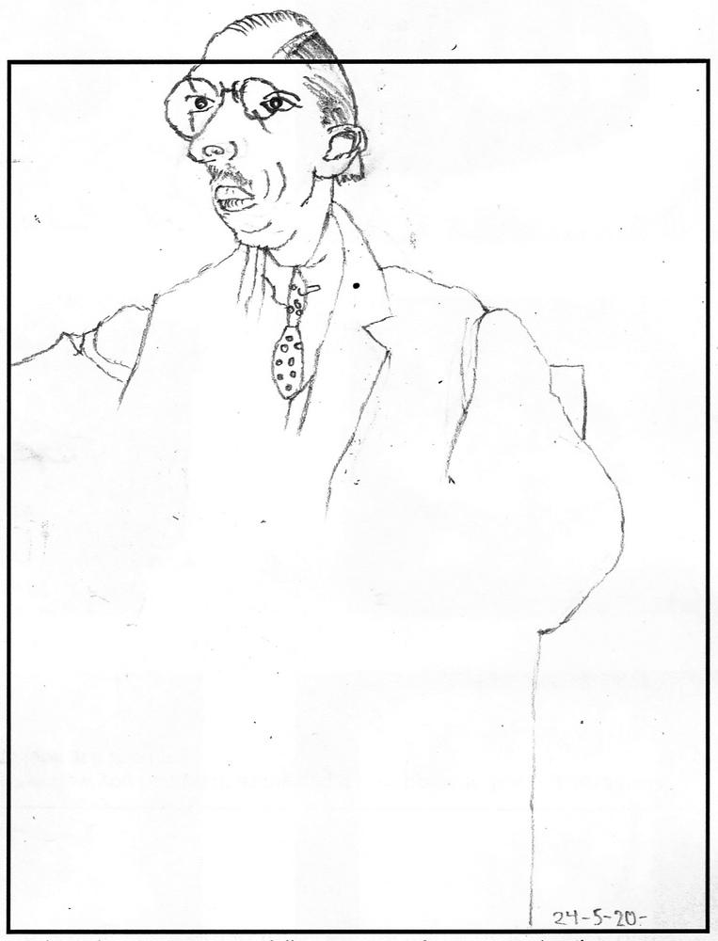
🗣️ ✏️
It is a good idea to keep drawing while I talk
እያወራሁ መሳል መቀጠል ጥሩ ነው።
من الجيد أن أستمر في الرسم بينما أتحدث
És una bona idea seguir dibuixant mentre parlo
在我说话的时候继续画画是个好主意
این ایده خوبی است که در حین صحبت کردن به نقاشی ادامه دهم
जब मैं बात कर रहा हूँ तो चित्र बनाते रहना एक अच्छा विचार है
話しながら絵を描き続けるのは良い考えです
내가 말하는 동안 계속 그림을 그리는 것이 좋습니다
Dema ku ez dipeyivim fikrek baş e ku meriv xêzkirinê bidomîne
É uma boa ideia continuar desenhando enquanto falo
ਜਦੋਂ ਮੈਂ ਗੱਲ ਕਰਦਾ ਹਾਂ ਤਾਂ ਡਰਾਇੰਗ ਜਾਰੀ ਰੱਖਣਾ ਇੱਕ ਚੰਗਾ ਵਿਚਾਰ ਹੈ
Хорошая идея — продолжать рисовать, пока я говорю.
Waa fikrad wanaagsan in aan sii wado sawirka inta aan hadlayo
Es una buena idea seguir dibujando mientras hablo.
Ni wazo nzuri kuendelea kuchora wakati ninazungumza
Magandang ideya na ipagpatuloy ang pagguhit habang nagsasalita ako
Konuşurken çizim yapmaya devam etmek iyi bir fikirdir
Було б гарною ідеєю продовжувати малювати, поки я розмовляю
Thật là một ý tưởng hay khi tiếp tục vẽ trong khi tôi nói
Notes:
Current Art 10 languages next to English, Summer 2025 generated on 8/12/2025
It is a good idea to keep drawing while I talk
===
shqiptare - Albanian
Është një ide e mirë të vazhdoj të vizatoj ndërkohë që flas
አማርኛ - Amharic
እያወራሁ መሳል መቀጠል ጥሩ ነው።
عربي - Arabic
من الجيد أن أستمر في الرسم بينما أتحدث
հայերեն - Armenian
Լավ գաղափար է շարունակել նկարել մինչ ես խոսում եմ
Català - Catalan
És una bona idea seguir dibuixant mentre parlo
中文 - Chinese
在我说话的时候继续画画是个好主意
Nederlands - Dutch
Het is een goed idee om te blijven tekenen terwijl ik praat
فارسی - Farsi
این ایده خوبی است که در حین صحبت کردن به نقاشی ادامه دهم
Français - French
C'est une bonne idée de continuer à dessiner pendant que je parle
Deutsch - German
Es ist eine gute Idee, weiter zu zeichnen, während ich spreche
ગુજરાતી - Gujarati
જ્યારે હું વાત કરું ત્યારે દોરવાનું ચાલુ રાખવું એ સારો વિચાર છે
हिंदी - Hindi
जब मैं बात कर रहा हूँ तो चित्र बनाते रहना एक अच्छा विचार है
Italiano - Italian
È una buona idea continuare a disegnare mentre parlo
日本語 - Japanese
話しながら絵を描き続けるのは良い考えです
한국어 - Korean
내가 말하는 동안 계속 그림을 그리는 것이 좋습니다
Kurdî - Kurdish
Dema ku ez dipeyivim fikrek baş e ku meriv xêzkirinê bidomîne
Melayu - Malay
Adalah idea yang baik untuk terus melukis semasa saya bercakap
മലയാളം - Malayalam
ഞാൻ സംസാരിക്കുമ്പോൾ വരയ്ക്കുന്നത് നല്ലതാണ്
नेपाली - Nepali
म कुरा गर्दा चित्र कोर्दै राख्नु राम्रो विचार हो
پښتو - Pashto
دا ښه نظر دی چې انځور کولو ته دوام ورکړئ پداسې حال کې چې زه خبرې کوم
Português - Portuguese
É uma boa ideia continuar desenhando enquanto falo
ਪੰਜਾਬੀ - Punjabi
ਜਦੋਂ ਮੈਂ ਗੱਲ ਕਰਦਾ ਹਾਂ ਤਾਂ ਡਰਾਇੰਗ ਜਾਰੀ ਰੱਖਣਾ ਇੱਕ ਚੰਗਾ ਵਿਚਾਰ ਹੈ
Русский - Russian
Хорошая идея — продолжать рисовать, пока я говорю.
српски - Serbian
Добра је идеја да наставите да цртате док причам
Soomaali - Somali
Waa fikrad wanaagsan in aan sii wado sawirka inta aan hadlayo
Español - Spanish
Es una buena idea seguir dibujando mientras hablo.
basa Sunda - Sundanese
Ieu mangrupakeun ide nu sae pikeun terus ngagambar bari kuring ngobrol
kiswahili - Swahili
Ni wazo nzuri kuendelea kuchora wakati ninazungumza
svenska - Swedish
Det är en bra idé att fortsätta rita medan jag pratar
Tagalog
Magandang ideya na ipagpatuloy ang pagguhit habang nagsasalita ako
தமிழ் - Tamil
நான் பேசும்போது வரைந்து கொண்டே இருப்பது நல்லது
แบบไทย - Thai
เป็นความคิดที่ดีที่จะวาดต่อไปในขณะที่ฉันพูด
Türkçe - Turkish
Konuşurken çizim yapmaya devam etmek iyi bir fikirdir
Українська - Ukrainian
Було б гарною ідеєю продовжувати малювати, поки я розмовляю
اردو - Urdu
بات کرتے وقت ڈرائنگ جاری رکھنا اچھا خیال ہے۔
Tiếng Việt - Vietnamese
Thật là một ý tưởng hay khi tiếp tục vẽ trong khi tôi nói

Slide 3
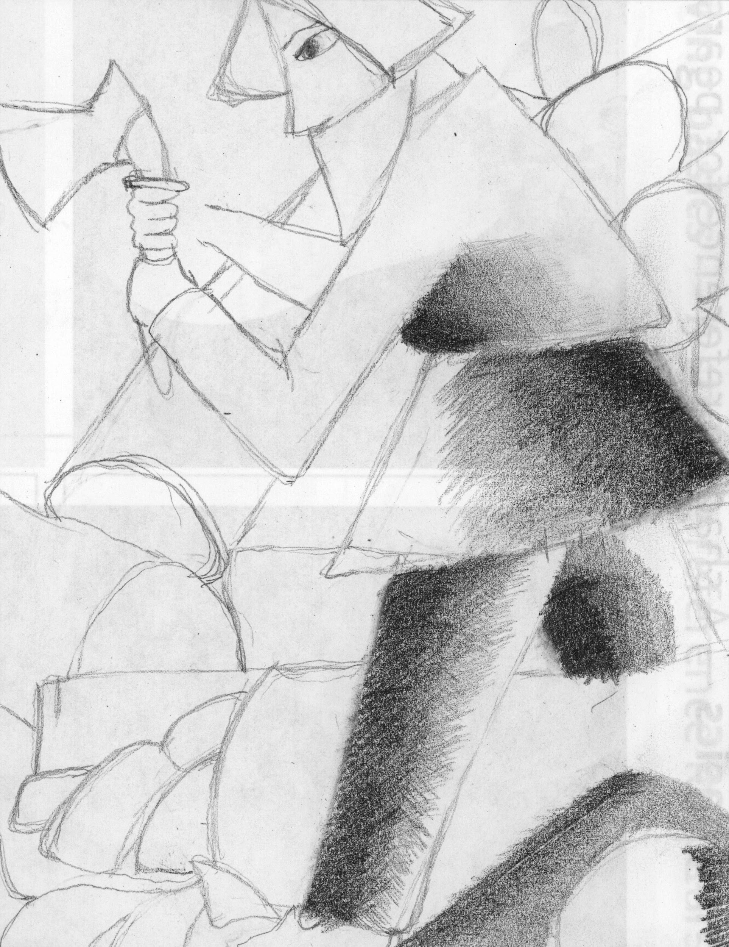
What are we
doing today?
ማዕዘኖችን, ኩርባዎችን እና መሰረታዊ የፈጠራ ችሎታን እንለማመዳለን.
سنتدرب على رسم الزوايا والمنحنيات ومهارة إبداعية أساسية.
Practicarem dibuixant angles, corbes i una habilitat creativa bàsica.
我们将练习绘制角度、曲线和基本的创作技巧。
ما ترسیم زاویه ها، منحنی ها و یک مهارت خلاقانه اولیه را تمرین خواهیم کرد.
हम कोण, वक्र और बुनियादी रचनात्मक कौशल बनाने का अभ्यास करेंगे।
角度や曲線の描き方、基本的な創造スキルを練習します。
우리는 각도, 곡선을 그리는 법과 기본적인 창의적 기술을 연습할 것입니다.
Em ê xêzkirina goşeyan, kêşan û jêhatîbûnek afirîner a bingehîn pratîk bikin.
Praticaremos o desenho de ângulos, curvas e uma habilidade criativa básica.
ਅਸੀਂ ਡਰਾਇੰਗ ਐਂਗਲ, ਕਰਵ ਅਤੇ ਇੱਕ ਬੁਨਿਆਦੀ ਰਚਨਾਤਮਕ ਹੁਨਰ ਦਾ ਅਭਿਆਸ ਕਰਾਂਗੇ।
Мы попрактикуемся в рисовании углов, кривых и базовых творческих навыков.
Waxaan ku tababari doonaa xaglaha sawiridda, qalooca iyo xirfadda hal-abuurka aasaasiga ah.
Practicaremos el dibujo de ángulos, curvas y una habilidad creativa básica.
Tutafanya mazoezi ya kuchora pembe, mikunjo na ustadi wa kimsingi wa ubunifu.
Magsasanay kami sa pagguhit ng mga anggulo, kurba at isang pangunahing kasanayan sa pagkamalikhain.
Açıları, eğrileri çizmeyi ve temel bir yaratıcı beceriyi uygulayacağız.
Ми тренуватимемося малювати кути, криві та базові творчі навички.
Chúng ta sẽ thực hành vẽ góc, đường cong và kỹ năng sáng tạo cơ bản.
I will show you how to draw while focusing on angles and curves. Then you will get a chance to practice a basic creative skill.
Notes:
Current Art 10 languages shortened next to English, Summer 2025 generated on 8/12/2025
What are we doing today? I will show you how to draw while focusing on angles and curves. Then you will get a chance to practice a basic creative skill.
Shortened text:
We will practice drawing angles, curves and a basic creative skill.
===
shqiptare - Albanian
Çfarë po bëjmë sot? Unë do t'ju tregoj se si të vizatoni duke u fokusuar në kënde dhe kthesa. Atëherë do të keni një shans për të praktikuar një aftësi themelore krijuese.
አማርኛ - Amharic
ዛሬ ምን እየሰራን ነው? በማእዘኖች እና ኩርባዎች ላይ በማተኮር እንዴት እንደሚስሉ አሳይሻለሁ. ከዚያ መሰረታዊ የፈጠራ ችሎታን ለመለማመድ እድል ያገኛሉ.
عربي - Arabic
ماذا نفعل اليوم؟ سأريكم كيفية الرسم مع التركيز على الزوايا والمنحنيات. ثم ستتاح لكم فرصة ممارسة مهارة إبداعية أساسية.
հայերեն - Armenian
Ի՞նչ ենք մենք այսօր անում։ Ես ձեզ ցույց կտամ, թե ինչպես նկարել՝ կենտրոնանալով անկյունների և կորերի վրա: Այնուհետև դուք հնարավորություն կունենաք զբաղվելու հիմնական ստեղծագործական հմտությամբ:
Català - Catalan
Què fem avui? Us mostraré com dibuixar mentre us centreu en angles i corbes. Aleshores tindreu l'oportunitat de practicar una habilitat creativa bàsica.
中文 - Chinese
今天我们做什么？我会教你如何专注于角度和曲线进行绘画。然后你将有机会练习一项基本的创作技巧。
Nederlands - Dutch
Wat gaan we vandaag doen? Ik laat je zien hoe je kunt tekenen met de nadruk op hoeken en rondingen. Daarna krijg je de kans om een basisvaardigheid in creativiteit te oefenen.
فارسی - Farsi
ما امروز چه کار می کنیم؟ من به شما نشان خواهم داد که چگونه با تمرکز بر زوایا و منحنی ها، نقاشی بکشید. سپس فرصتی برای تمرین یک مهارت خلاقانه اولیه خواهید داشت.
Français - French
Que faisons-nous aujourd'hui ? Je vais vous montrer comment dessiner en vous concentrant sur les angles et les courbes. Vous aurez ensuite l'occasion de pratiquer une compétence créative de base.
Deutsch - German
Was machen wir heute? Ich zeige dir, wie man mit Fokus auf Winkel und Kurven zeichnet. Anschließend übst du eine grundlegende kreative Fähigkeit.
ગુજરાતી - Gujarati
આજે આપણે શું કરી રહ્યા છીએ? હું તમને બતાવીશ કે ખૂણા અને વળાંકો પર ધ્યાન કેન્દ્રિત કરતી વખતે કેવી રીતે દોરવું. પછી તમને મૂળભૂત સર્જનાત્મક કૌશલ્યનો અભ્યાસ કરવાની તક મળશે.
हिंदी - Hindi
आज हम क्या कर रहे हैं? मैं आपको कोणों और वक्रों पर ध्यान केंद्रित करते हुए चित्र बनाना सिखाऊँगा। फिर आपको एक बुनियादी रचनात्मक कौशल का अभ्यास करने का मौका मिलेगा।
Italiano - Italian
Cosa facciamo oggi? Vi mostrerò come disegnare concentrandovi su angoli e curve. Poi avrete la possibilità di mettere in pratica un'abilità creativa di base.
日本語 - Japanese
今日は何をするのでしょうか？角度と曲線に注目しながら描く方法をお見せします。そして、基本的な創造力を練習する機会になります。
한국어 - Korean
오늘은 무엇을 할까요? 각도와 곡선에 집중하면서 그림을 그리는 방법을 알려드리겠습니다. 그리고 기본적인 창의력을 연습해 볼 기회도 드립니다.
Kurdî - Kurdish
Em îro çi dikin? Ez ê nîşanî we bidim ka meriv çawa xêz dike dema ku balê dikişîne ser goşe û kevanan. Wê hingê hûn ê şansek bistînin ku hûn jêhatîbûnek afirîner a bingehîn pratîk bikin.
Melayu - Malay
Apa yang kita lakukan hari ini? Saya akan menunjukkan kepada anda cara melukis sambil memfokus pada sudut dan lengkung. Kemudian anda akan mendapat peluang untuk mempraktikkan kemahiran kreatif asas.
മലയാളം - Malayalam
ഇന്ന് നമ്മൾ എന്താണ് ചെയ്യുന്നത്? കോണുകളിലും വളവുകളിലും ഫോക്കസ് ചെയ്യുമ്പോൾ എങ്ങനെ വരയ്ക്കാമെന്ന് ഞാൻ കാണിച്ചുതരാം. അപ്പോൾ നിങ്ങൾക്ക് ഒരു അടിസ്ഥാന സൃഷ്ടിപരമായ കഴിവ് പരിശീലിക്കാൻ അവസരം ലഭിക്കും.
नेपाली - Nepali
आज हामी के गर्दैछौं? म तपाईंलाई कोण र वक्रहरूमा फोकस गर्दा कसरी चित्रण गर्ने भनेर देखाउनेछु। त्यसपछि तपाईले आधारभूत रचनात्मक सीप अभ्यास गर्ने मौका पाउनुहुनेछ।
پښتو - Pashto
موږ نن څه کوو؟ زه به تاسو ته وښیم چې څنګه رسم کړئ پداسې حال کې چې په زاویو او منحلاتو تمرکز وکړئ. بیا به تاسو د لومړني تخلیقي مهارت تمرین کولو فرصت ترلاسه کړئ.
Português - Portuguese
O que vamos fazer hoje? Vou te mostrar como desenhar, focando em ângulos e curvas. Depois, você terá a chance de praticar uma habilidade criativa básica.
ਪੰਜਾਬੀ - Punjabi
ਅੱਜ ਅਸੀਂ ਕੀ ਕਰ ਰਹੇ ਹਾਂ? ਮੈਂ ਤੁਹਾਨੂੰ ਦਿਖਾਵਾਂਗਾ ਕਿ ਕੋਣਾਂ ਅਤੇ ਵਕਰਾਂ 'ਤੇ ਧਿਆਨ ਕੇਂਦਰਿਤ ਕਰਦੇ ਹੋਏ ਕਿਵੇਂ ਖਿੱਚਣਾ ਹੈ। ਫਿਰ ਤੁਹਾਨੂੰ ਇੱਕ ਬੁਨਿਆਦੀ ਰਚਨਾਤਮਕ ਹੁਨਰ ਦਾ ਅਭਿਆਸ ਕਰਨ ਦਾ ਮੌਕਾ ਮਿਲੇਗਾ।
Русский - Russian
Чем мы сегодня займёмся? Я покажу вам, как рисовать, уделяя особое внимание углам и изгибам. Затем у вас будет возможность попрактиковаться в одном из базовых творческих навыков.
српски - Serbian
Шта радимо данас? Показаћу вам како да цртате док се фокусирате на углове и кривине. Тада ћете добити прилику да вежбате основну креативну вештину.
Soomaali - Somali
Maxaan samaynaynaa maanta? Waxaan ku tusi doonaa sida loo sawiro adigoo diiradda saaraya xaglaha iyo qalooca Markaa waxaad heli doontaa fursad aad ku tababarato xirfad halabuureed oo aasaasi ah.
Español - Spanish
¿Qué haremos hoy? Les mostraré cómo dibujar, centrándose en ángulos y curvas. Luego, tendrán la oportunidad de practicar una habilidad creativa básica.
basa Sunda - Sundanese
Keur naon urang ayeuna? Kuring bakal nunjukkeun anjeun kumaha ngagambar bari fokus kana sudut sareng kurva. Lajeng anjeun bakal meunang kasempetan pikeun latihan skill kreatif dasar.
kiswahili - Swahili
Tunafanya nini leo? Nitakuonyesha jinsi ya kuchora huku ukizingatia pembe na curves. Kisha utapata nafasi ya kufanya ujuzi wa msingi wa ubunifu.
svenska - Swedish
Vad gör vi idag? Jag kommer att visa dig hur du ritar samtidigt som jag fokuserar på vinklar och kurvor. Då får du en chans att träna på en grundläggande kreativ färdighet.
Tagalog
Ano ang ginagawa natin ngayon? Ipapakita ko sa iyo kung paano gumuhit habang tumututok sa mga anggulo at kurba. Pagkatapos ay magkakaroon ka ng pagkakataong magsanay ng pangunahing kasanayan sa pagkamalikhain.
தமிழ் - Tamil
இன்று நாம் என்ன செய்து கொண்டிருக்கிறோம்? கோணங்கள் மற்றும் வளைவுகளில் கவனம் செலுத்தும் போது எப்படி வரைய வேண்டும் என்பதை நான் உங்களுக்குக் காண்பிப்பேன். பின்னர் நீங்கள் ஒரு அடிப்படை படைப்பு திறனை பயிற்சி செய்ய ஒரு வாய்ப்பு கிடைக்கும்.
แบบไทย - Thai
วันนี้เราจะทำอะไรกันดีล่ะ? ฉันจะแสดงวิธีวาดภาพโดยเน้นที่มุมและเส้นโค้ง จากนั้นคุณจะได้ฝึกทักษะความคิดสร้างสรรค์ขั้นพื้นฐาน
Türkçe - Turkish
Bugün ne yapıyoruz? Size açılara ve eğrilere odaklanarak nasıl çizim yapacağınızı göstereceğim. Ardından temel bir yaratıcı beceriyi uygulama fırsatı bulacaksınız.
Українська - Ukrainian
Що ми сьогодні робимо? Я покажу вам, як малювати, зосереджуючись на кутах і кривих. Тоді ви отримаєте шанс відпрацювати базові творчі навички.
اردو - Urdu
آج ہم کیا کر رہے ہیں؟ میں آپ کو دکھاؤں گا کہ زاویوں اور منحنی خطوط پر توجہ مرکوز کرتے ہوئے کس طرح ڈرا کرنا ہے۔ تب آپ کو ایک بنیادی تخلیقی مہارت پر عمل کرنے کا موقع ملے گا۔
Tiếng Việt - Vietnamese
Hôm nay chúng ta sẽ làm gì? Tôi sẽ hướng dẫn các bạn cách vẽ tập trung vào các góc và đường cong. Sau đó, các bạn sẽ có cơ hội thực hành một kỹ năng sáng tạo cơ bản.

Slide 4
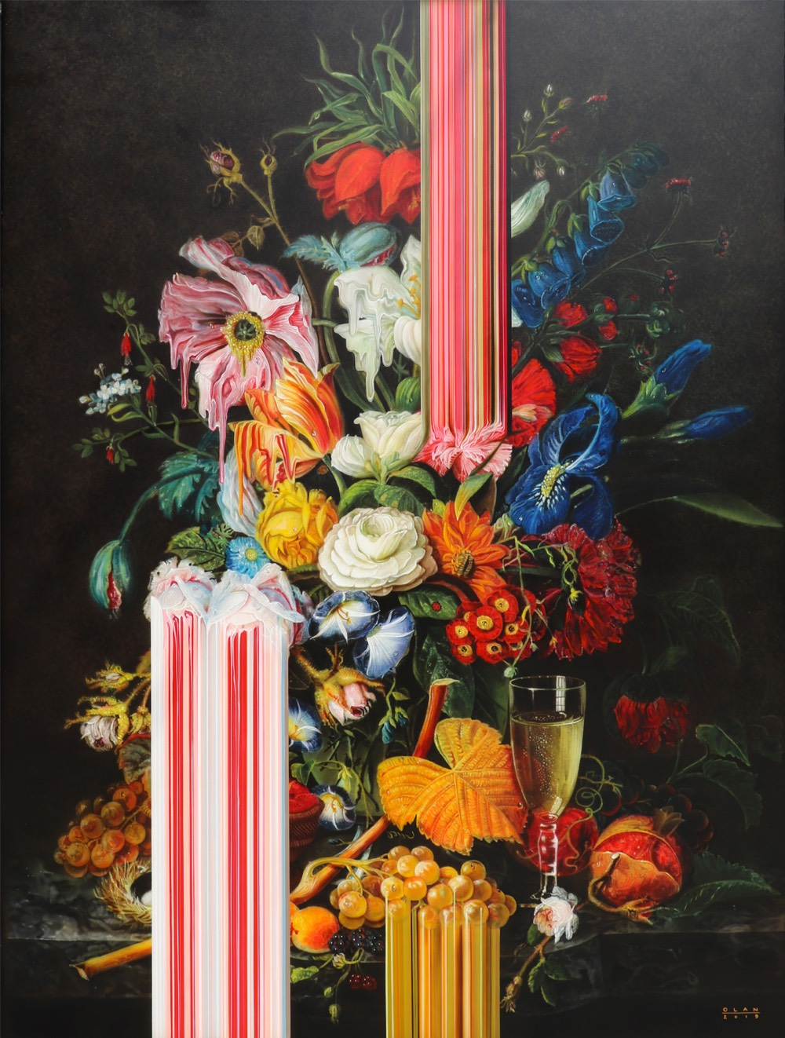
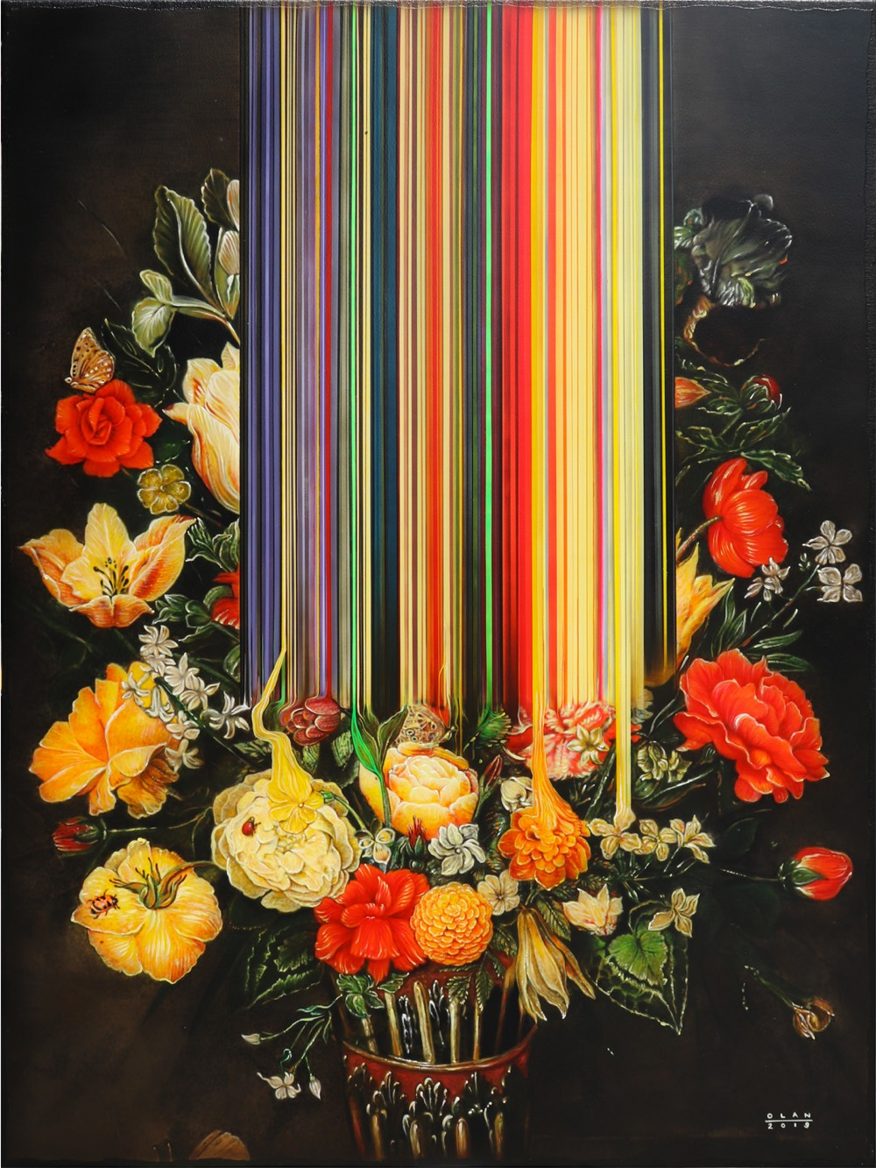
Olan Ventura (Manila, Phillipines)
Still Life of Flowers, 2019, acrylic on canvas, 101.6 x 76.2 cm
Abundant Bouquet with Pomegranate, 2019, acrylic on canvas, 162.5 x 121.9 cm

Slide 5
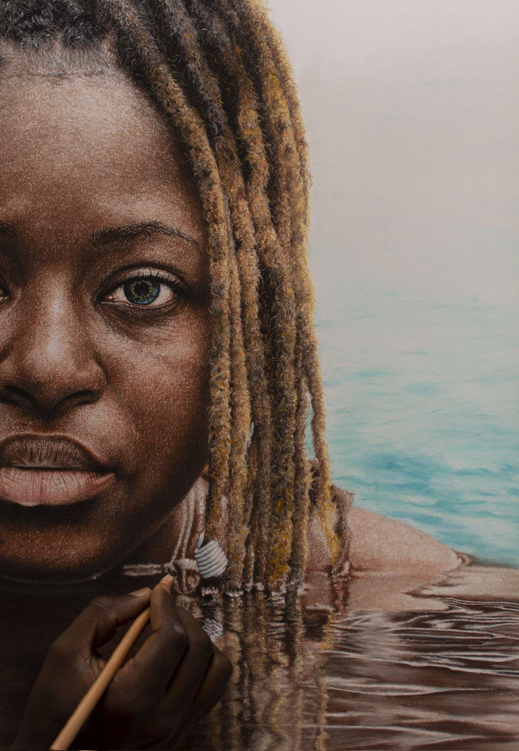
Ayo Filade
@ayodraws (Nigeria)
coloured pencil
2021

Slide 6
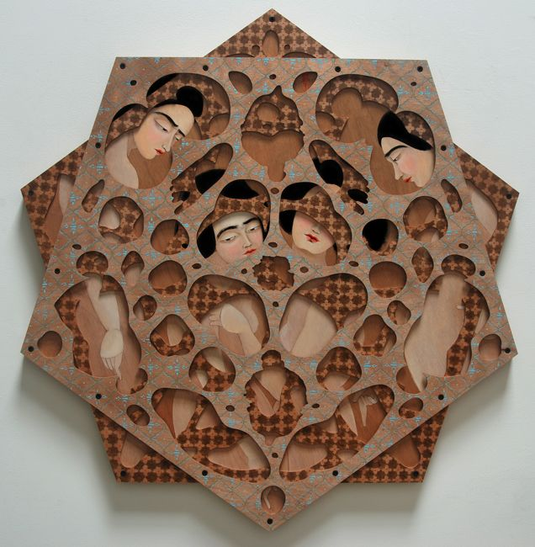
Hayv Kahraman
(Iraq)
Their work reflects issues for women personally and their role within society

Slide 7
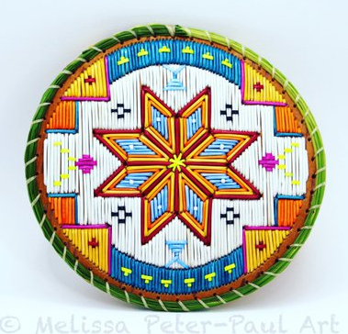
Melissa Peter-Paul (Abegweit First Nation - PEI) @MelPeterPaul, quilled medallion for Mi'kmaw Artist and my Quill Brother Jordan Bennett, 2022.

Slide 8
Work in progress
በሂደት ላይ ያለ ስራ
العمل قيد التقدم
Treball en curs
正在进行中
کار در حال انجام است
कार्य प्रगति पर है
進行中
진행 중인 작업
Kar berdewam e
Trabalho em andamento
ਕੰਮ ਚੱਲ ਰਿਹਾ ਹੈ
Работа в процессе
Shaqada ayaa socota
Trabajo en progreso
Kazi inaendelea
Kasalukuyang ginagawa
Çalışma devam ediyor
Робота в процесі
Công việc đang tiến hành
Notes:
Current Art 10 languages centred next to English, Summer 2025 generated on 8/9/2025
Work in progress
===
shqiptare - Albanian
Puna në vazhdim
አማርኛ - Amharic
በሂደት ላይ ያለ ስራ
عربي - Arabic
العمل قيد التقدم
հայերեն - Armenian
Աշխատանքն ընթացքի մեջ է
Català - Catalan
Treball en curs
中文 - Chinese
正在进行中
Nederlands - Dutch
Werk in uitvoering
فارسی - Farsi
کار در حال انجام است
Français - French
Travaux en cours
Deutsch - German
In Arbeit
ગુજરાતી - Gujarati
કામ ચાલુ છે
हिंदी - Hindi
कार्य प्रगति पर है
Italiano - Italian
Lavori in corso
日本語 - Japanese
進行中
한국어 - Korean
진행 중인 작업
Kurdî - Kurdish
Kar berdewam e
Melayu - Malay
Kerja sedang berjalan
മലയാളം - Malayalam
പണി പുരോഗമിക്കുന്നു
नेपाली - Nepali
काम भइरहेको छ
پښتو - Pashto
کار روان دی
Português - Portuguese
Trabalho em andamento
ਪੰਜਾਬੀ - Punjabi
ਕੰਮ ਚੱਲ ਰਿਹਾ ਹੈ
Русский - Russian
Работа в процессе
српски - Serbian
Радови у току
Soomaali - Somali
Shaqada ayaa socota
Español - Spanish
Trabajo en progreso
basa Sunda - Sundanese
Gawé dina kamajuan
kiswahili - Swahili
Kazi inaendelea
svenska - Swedish
Arbete pågår
Tagalog
Kasalukuyang ginagawa
தமிழ் - Tamil
வேலை நடந்து கொண்டிருக்கிறது
แบบไทย - Thai
งานที่กำลังดำเนินการอยู่
Türkçe - Turkish
Çalışma devam ediyor
Українська - Ukrainian
Робота в процесі
اردو - Urdu
کام جاری ہے۔
Tiếng Việt - Vietnamese
Công việc đang tiến hành

Slide 9
We create detail by looking closely at the bumps, lines and curves on the edges of things.
በነገሮች ጠርዝ ላይ ያሉትን እብጠቶች፣ መስመሮች እና ኩርባዎች በቅርበት በመመልከት ዝርዝር ሁኔታን እንፈጥራለን።
نحن نصنع التفاصيل من خلال النظر عن كثب إلى النتوءات والخطوط والمنحنيات على حواف الأشياء.
Creem detall mirant de prop els cops, les línies i les corbes a les vores de les coses.
我们通过仔细观察事物边缘的凸起、线条和曲线来创造细节。
ما جزئیات را با نگاه دقیق به برجستگی ها، خطوط و منحنی های لبه اشیا ایجاد می کنیم.
हम चीजों के किनारों पर उभरे उभारों, रेखाओं और मोड़ों को बारीकी से देखकर विवरण तैयार करते हैं।
私たちは、物の端にある突起、線、曲線をよく観察して詳細を作成します。
우리는 사물의 가장자리에 있는 울퉁불퉁한 부분, 선, 곡선을 자세히 살펴보며 세부 사항을 만듭니다.
Em hûrgulî diafirînin bi lênihêrîna ji nêz ve li kulm, xêz û kelûpelên li keviya tiştan.
Criamos detalhes observando atentamente as saliências, linhas e curvas nas bordas das coisas.
ਅਸੀਂ ਚੀਜ਼ਾਂ ਦੇ ਕਿਨਾਰਿਆਂ 'ਤੇ ਬੰਪਾਂ, ਰੇਖਾਵਾਂ ਅਤੇ ਕਰਵਾਂ ਨੂੰ ਨੇੜਿਓਂ ਦੇਖ ਕੇ ਵੇਰਵੇ ਬਣਾਉਂਦੇ ਹਾਂ।
Мы создаем детали, внимательно изучая неровности, линии и изгибы на краях предметов.
Waxaan abuurnaa faahfaahin annagoo si dhow u eegayna kuuskuusyada, xariiqyada iyo qaloocyada cidhifyada waxyaalaha.
Creamos detalles observando de cerca los bultos, líneas y curvas en los bordes de las cosas.
Tunaunda maelezo kwa kuangalia kwa karibu matuta, mistari na mikunjo kwenye kingo za vitu.
Gumagawa kami ng detalye sa pamamagitan ng pagtinging mabuti sa mga bumps, lines at curves sa mga gilid ng mga bagay.
Nesnelerin kenarlarındaki çıkıntılara, çizgilere ve eğrilere yakından bakarak detay yaratırız.
Ми створюємо деталі, уважно розглядаючи нерівності, лінії та вигини на краях речей.
Chúng ta tạo ra các chi tiết bằng cách quan sát kỹ các vết lồi, đường thẳng và đường cong ở các cạnh của vật thể.
Notes:
Current Art 10 languages next to English, Summer 2025 generated on 8/9/2025
We create detail by looking closely at the bumps, lines and curves on the edges of things.
===
shqiptare - Albanian
Ne krijojmë detaje duke parë nga afër gungat, linjat dhe kthesat në skajet e gjërave.
አማርኛ - Amharic
በነገሮች ጠርዝ ላይ ያሉትን እብጠቶች፣ መስመሮች እና ኩርባዎች በቅርበት በመመልከት ዝርዝር ሁኔታን እንፈጥራለን።
عربي - Arabic
نحن نصنع التفاصيل من خلال النظر عن كثب إلى النتوءات والخطوط والمنحنيات على حواف الأشياء.
հայերեն - Armenian
Մենք դետալներ ենք ստեղծում՝ ուշադիր նայելով իրերի եզրերին գտնվող բլթակներին, գծերին և կորերին:
Català - Catalan
Creem detall mirant de prop els cops, les línies i les corbes a les vores de les coses.
中文 - Chinese
我们通过仔细观察事物边缘的凸起、线条和曲线来创造细节。
Nederlands - Dutch
Wij creëren details door goed te kijken naar de bobbels, lijnen en rondingen aan de randen van dingen.
فارسی - Farsi
ما جزئیات را با نگاه دقیق به برجستگی ها، خطوط و منحنی های لبه اشیا ایجاد می کنیم.
Français - French
Nous créons des détails en observant attentivement les bosses, les lignes et les courbes sur les bords des objets.
Deutsch - German
Wir erstellen Details, indem wir uns die Unebenheiten, Linien und Kurven an den Kanten der Dinge genau ansehen.
ગુજરાતી - Gujarati
વસ્તુઓની કિનારીઓ પરના બમ્પ્સ, રેખાઓ અને વળાંકોને નજીકથી જોઈને અમે વિગતો બનાવીએ છીએ.
हिंदी - Hindi
हम चीजों के किनारों पर उभरे उभारों, रेखाओं और मोड़ों को बारीकी से देखकर विवरण तैयार करते हैं।
Italiano - Italian
Creiamo dettagli osservando attentamente le irregolarità, le linee e le curve sui bordi degli oggetti.
日本語 - Japanese
私たちは、物の端にある突起、線、曲線をよく観察して詳細を作成します。
한국어 - Korean
우리는 사물의 가장자리에 있는 울퉁불퉁한 부분, 선, 곡선을 자세히 살펴보며 세부 사항을 만듭니다.
Kurdî - Kurdish
Em hûrgulî diafirînin bi lênihêrîna ji nêz ve li kulm, xêz û kelûpelên li keviya tiştan.
Melayu - Malay
Kami mencipta perincian dengan melihat dengan teliti pada bonggol, garisan dan lengkung di tepi sesuatu.
മലയാളം - Malayalam
വസ്തുക്കളുടെ അരികുകളിലെ ബമ്പുകൾ, ലൈനുകൾ, വളവുകൾ എന്നിവ സൂക്ഷ്മമായി പരിശോധിച്ച് ഞങ്ങൾ വിശദാംശങ്ങൾ സൃഷ്ടിക്കുന്നു.
नेपाली - Nepali
हामी चीजहरूको किनारमा बम्पहरू, रेखाहरू र वक्रहरूलाई नजिकबाट हेरेर विवरण सिर्जना गर्छौं।
پښتو - Pashto
موږ د شیانو په څنډو کې ډنډونو ، لینونو او منحني کیدو ته له نږدې لیدو سره توضیحات رامینځته کوو.
Português - Portuguese
Criamos detalhes observando atentamente as saliências, linhas e curvas nas bordas das coisas.
ਪੰਜਾਬੀ - Punjabi
ਅਸੀਂ ਚੀਜ਼ਾਂ ਦੇ ਕਿਨਾਰਿਆਂ 'ਤੇ ਬੰਪਾਂ, ਰੇਖਾਵਾਂ ਅਤੇ ਕਰਵਾਂ ਨੂੰ ਨੇੜਿਓਂ ਦੇਖ ਕੇ ਵੇਰਵੇ ਬਣਾਉਂਦੇ ਹਾਂ।
Русский - Russian
Мы создаем детали, внимательно изучая неровности, линии и изгибы на краях предметов.
српски - Serbian
Стварамо детаље тако што пажљиво посматрамо избочине, линије и кривине на ивицама ствари.
Soomaali - Somali
Waxaan abuurnaa faahfaahin annagoo si dhow u eegayna kuuskuusyada, xariiqyada iyo qaloocyada cidhifyada waxyaalaha.
Español - Spanish
Creamos detalles observando de cerca los bultos, líneas y curvas en los bordes de las cosas.
basa Sunda - Sundanese
Urang nyieun detil ku pilari raket dina nabrak, garis tur kurva dina edges hal.
kiswahili - Swahili
Tunaunda maelezo kwa kuangalia kwa karibu matuta, mistari na mikunjo kwenye kingo za vitu.
svenska - Swedish
Vi skapar detaljer genom att titta noga på gupp, linjer och kurvor på kanterna på saker.
Tagalog
Gumagawa kami ng detalye sa pamamagitan ng pagtinging mabuti sa mga bumps, lines at curves sa mga gilid ng mga bagay.
தமிழ் - Tamil
விஷயங்களின் விளிம்புகளில் உள்ள புடைப்புகள், கோடுகள் மற்றும் வளைவுகளை உன்னிப்பாகப் பார்த்து விவரங்களை உருவாக்குகிறோம்.
แบบไทย - Thai
เราสร้างรายละเอียดโดยการสังเกตอย่างใกล้ชิดที่จุดนูน เส้น และเส้นโค้งบนขอบของสิ่งต่างๆ
Türkçe - Turkish
Nesnelerin kenarlarındaki çıkıntılara, çizgilere ve eğrilere yakından bakarak detay yaratırız.
Українська - Ukrainian
Ми створюємо деталі, уважно розглядаючи нерівності, лінії та вигини на краях речей.
اردو - Urdu
ہم چیزوں کے کناروں پر ٹکڑوں، لکیروں اور منحنی خطوط کو قریب سے دیکھ کر تفصیل بناتے ہیں۔
Tiếng Việt - Vietnamese
Chúng ta tạo ra các chi tiết bằng cách quan sát kỹ các vết lồi, đường thẳng và đường cong ở các cạnh của vật thể.

Slide 11
You will improve faster if you slow right down and focus on drawing accurately
🐢🎨 = 🧠
በትክክል ከቀዘቀዙ እና በትክክል መሳል ላይ ካተኮሩ በፍጥነት ይሻሻላሉ
سوف تتحسن بشكل أسرع إذا قمت بالتباطؤ والتركيز على الرسم بدقة
Milloraràs més ràpidament si baixes la velocitat i et concentres a dibuixar amb precisió
如果你放慢速度并专注于准确绘画，你进步会更快
اگر سرعتتان را کم کنید و روی طراحی دقیق تمرکز کنید، سریعتر پیشرفت خواهید کرد
यदि आप धीमे हो जाएं और सटीक चित्र बनाने पर ध्यान केंद्रित करें तो आप तेजी से सुधार करेंगे
ゆっくり描いて正確に描くことに集中すれば、上達も早くなります。
속도를 늦추고 정확하게 그리는 데 집중하면 더 빨리 향상될 것입니다.
Heke hûn rast hêdî hêdî hêdî bikin û balê bikişînin ser xêzkirina rast, hûn ê zûtir çêtir bibin
Você melhorará mais rápido se diminuir o ritmo e se concentrar em desenhar com precisão
ਤੁਸੀਂ ਤੇਜ਼ੀ ਨਾਲ ਸੁਧਾਰ ਕਰੋਗੇ ਜੇਕਰ ਤੁਸੀਂ ਹੌਲੀ ਹੋਵੋਗੇ ਅਤੇ ਸਹੀ ਢੰਗ ਨਾਲ ਡਰਾਇੰਗ 'ਤੇ ਧਿਆਨ ਕੇਂਦਰਿਤ ਕਰੋਗੇ
Вы добьетесь большего прогресса, если замедлитесь и сосредоточитесь на точном рисовании.
Waxaad si degdeg ah u horumarin doontaa haddii aad si sax ah u dejiso oo aad diirada saarto si sax ah sawirka
Mejorarás más rápido si reduces la velocidad y te concentras en dibujar con precisión.
Utaboresha haraka ikiwa unapunguza kasi na kuzingatia kuchora kwa usahihi
Mas mabilis kang mapapabuti kung babagal mo kaagad at tumutok sa pagguhit nang tumpak
Yavaşlayıp doğru çizime odaklanırsanız daha hızlı gelişirsiniz
Ви покращуватиметеся швидше, якщо сповільнитесь і зосередитеся на точному малюванні
Bạn sẽ tiến bộ nhanh hơn nếu bạn chậm lại và tập trung vào việc vẽ chính xác
Notes:
Current Art 10 languages next to English, Summer 2025 generated on 8/9/2025
You will improve faster if you slow right down and focus on drawing accurately
===
shqiptare - Albanian
Do të përmirësoheni më shpejt nëse ngadalësoni menjëherë dhe përqendroheni në vizatimin me saktësi
አማርኛ - Amharic
በትክክል ከቀዘቀዙ እና በትክክል መሳል ላይ ካተኮሩ በፍጥነት ይሻሻላሉ
عربي - Arabic
سوف تتحسن بشكل أسرع إذا قمت بالتباطؤ والتركيز على الرسم بدقة
հայերեն - Armenian
Դուք ավելի արագ կբարելավվեք, եթե անմիջապես դանդաղեցնեք և կենտրոնանաք ճշգրիտ նկարելու վրա
Català - Catalan
Milloraràs més ràpidament si baixes la velocitat i et concentres a dibuixar amb precisió
中文 - Chinese
如果你放慢速度并专注于准确绘画，你进步会更快
Nederlands - Dutch
Je zult sneller vooruitgang boeken als je het rustiger aan doet en je concentreert op het nauwkeurig tekenen
فارسی - Farsi
اگر سرعتتان را کم کنید و روی طراحی دقیق تمرکز کنید، سریعتر پیشرفت خواهید کرد
Français - French
Vous progresserez plus rapidement si vous ralentissez et vous concentrez sur le dessin précis.
Deutsch - German
Sie werden schneller Fortschritte machen, wenn Sie langsamer vorgehen und sich auf das genaue Zeichnen konzentrieren
ગુજરાતી - Gujarati
જો તમે ધીમું થશો અને સચોટ રીતે ચિત્ર દોરવા પર ધ્યાન કેન્દ્રિત કરશો તો તમે ઝડપથી સુધરશો
हिंदी - Hindi
यदि आप धीमे हो जाएं और सटीक चित्र बनाने पर ध्यान केंद्रित करें तो आप तेजी से सुधार करेंगे
Italiano - Italian
Migliorerai più velocemente se rallenti e ti concentri sul disegno accurato
日本語 - Japanese
ゆっくり描いて正確に描くことに集中すれば、上達も早くなります。
한국어 - Korean
속도를 늦추고 정확하게 그리는 데 집중하면 더 빨리 향상될 것입니다.
Kurdî - Kurdish
Heke hûn rast hêdî hêdî hêdî bikin û balê bikişînin ser xêzkirina rast, hûn ê zûtir çêtir bibin
Melayu - Malay
Anda akan bertambah baik dengan lebih pantas jika anda perlahan dan fokus pada lukisan dengan tepat
മലയാളം - Malayalam
നിങ്ങൾ വേഗത കുറയ്ക്കുകയും കൃത്യമായി വരയ്ക്കുന്നതിൽ ശ്രദ്ധ കേന്ദ്രീകരിക്കുകയും ചെയ്താൽ നിങ്ങൾ വേഗത്തിൽ മെച്ചപ്പെടും
नेपाली - Nepali
यदि तपाइँ ढिलो र सही रूपमा चित्रमा ध्यान केन्द्रित गर्नुहुन्छ भने तपाइँ छिटो सुधार गर्नुहुनेछ
پښتو - Pashto
تاسو به ګړندي وده وکړئ که تاسو سم ورو او په دقیق ډول په رسم کولو تمرکز وکړئ
Português - Portuguese
Você melhorará mais rápido se diminuir o ritmo e se concentrar em desenhar com precisão
ਪੰਜਾਬੀ - Punjabi
ਤੁਸੀਂ ਤੇਜ਼ੀ ਨਾਲ ਸੁਧਾਰ ਕਰੋਗੇ ਜੇਕਰ ਤੁਸੀਂ ਹੌਲੀ ਹੋਵੋਗੇ ਅਤੇ ਸਹੀ ਢੰਗ ਨਾਲ ਡਰਾਇੰਗ 'ਤੇ ਧਿਆਨ ਕੇਂਦਰਿਤ ਕਰੋਗੇ
Русский - Russian
Вы добьетесь большего прогресса, если замедлитесь и сосредоточитесь на точном рисовании.
српски - Serbian
Брже ћете се побољшати ако успорите и фокусирате се на прецизно цртање
Soomaali - Somali
Waxaad si degdeg ah u horumarin doontaa haddii aad si sax ah u dejiso oo aad diirada saarto si sax ah sawirka
Español - Spanish
Mejorarás más rápido si reduces la velocidad y te concentras en dibujar con precisión.
basa Sunda - Sundanese
Anjeun bakal ningkatkeun langkung gancang upami anjeun ngalambatkeun langsung sareng fokus kana ngagambar sacara akurat
kiswahili - Swahili
Utaboresha haraka ikiwa unapunguza kasi na kuzingatia kuchora kwa usahihi
svenska - Swedish
Du kommer att förbättras snabbare om du saktar ner rätt hastighet och fokuserar på att rita exakt
Tagalog
Mas mabilis kang mapapabuti kung babagal mo kaagad at tumutok sa pagguhit nang tumpak
தமிழ் - Tamil
நீங்கள் மெதுவாகச் செய்து, துல்லியமாக வரைவதில் கவனம் செலுத்தினால், நீங்கள் விரைவாக மேம்படுவீர்கள்
แบบไทย - Thai
คุณจะพัฒนาได้เร็วขึ้นหากคุณช้าลงและมุ่งเน้นในการวาดภาพอย่างแม่นยำ
Türkçe - Turkish
Yavaşlayıp doğru çizime odaklanırsanız daha hızlı gelişirsiniz
Українська - Ukrainian
Ви покращуватиметеся швидше, якщо сповільнитесь і зосередитеся на точному малюванні
اردو - Urdu
اگر آپ رفتار کم کرتے ہیں اور درست طریقے سے ڈرائنگ پر توجہ مرکوز کرتے ہیں تو آپ تیزی سے بہتر ہوں گے۔
Tiếng Việt - Vietnamese
Bạn sẽ tiến bộ nhanh hơn nếu bạn chậm lại và tập trung vào việc vẽ chính xác

Slide 13
👁️>🧠
Drawing while looking at something is more realistic than drawing from memory
አንድን ነገር እየተመለከቱ መሳል ከማስታወስ ከመሳል የበለጠ እውነታዊ ነው።
الرسم أثناء النظر إلى شيء ما أكثر واقعية من الرسم من الذاكرة
Dibuixar mentre es mira alguna cosa és més realista que dibuixar de memòria
看着某物画比凭记忆画更真实
کشیدن نقاشی در حالی که به چیزی نگاه می کنید، واقعی تر از کشیدن از حافظه است
किसी चीज़ को देखते हुए चित्र बनाना, याद से चित्र बनाने से ज़्यादा यथार्थवादी है
記憶から描くよりも、何かを見ながら描く方がリアルです
무언가를 보면서 그리는 것이 기억에 의존해 그리는 것보다 더 현실적이다
Dema li tiştekî dinêre xêzkirin ji xêzkirina ji bîrê realîsttir e
Desenhar olhando para algo é mais realista do que desenhar de memória
ਕਿਸੇ ਚੀਜ਼ ਨੂੰ ਦੇਖਦੇ ਹੋਏ ਡਰਾਇੰਗ ਮੈਮੋਰੀ ਤੋਂ ਡਰਾਇੰਗ ਨਾਲੋਂ ਵਧੇਰੇ ਯਥਾਰਥਵਾਦੀ ਹੈ
Рисовать, глядя на что-то, более реалистично, чем рисовать по памяти.
Sawir-qaadista marka wax la eegayo ayaa ka macquulsan ka sawiridda xusuusta
Dibujar mientras se mira algo es más realista que dibujar de memoria.
Kuchora wakati unatazama kitu ni kweli zaidi kuliko kuchora kutoka kwa kumbukumbu
Ang pagguhit habang tumitingin sa isang bagay ay mas makatotohanan kaysa sa pagguhit mula sa memorya
Bir şeye bakarken çizim yapmak, hafızadan çizim yapmaktan daha gerçekçidir
Малювати, дивлячись на щось, більш реалістично, ніж малювати по пам'яті
Vẽ trong khi nhìn vào một vật gì đó thực tế hơn là vẽ theo trí nhớ
Notes:
Current Art 10 languages next to English, Summer 2025 generated on 8/9/2025
Drawing while looking at something is more realistic than drawing from memory
===
shqiptare - Albanian
Të vizatoni ndërsa shikoni diçka është më realiste sesa të vizatoni nga kujtesa
አማርኛ - Amharic
አንድን ነገር እየተመለከቱ መሳል ከማስታወስ ከመሳል የበለጠ እውነታዊ ነው።
عربي - Arabic
الرسم أثناء النظر إلى شيء ما أكثر واقعية من الرسم من الذاكرة
հայերեն - Armenian
Ինչ-որ բան նայելիս նկարելն ավելի իրատեսական է, քան հիշողությունից նկարելը
Català - Catalan
Dibuixar mentre es mira alguna cosa és més realista que dibuixar de memòria
中文 - Chinese
看着某物画比凭记忆画更真实
Nederlands - Dutch
Tekenen terwijl je naar iets kijkt is realistischer dan tekenen uit je geheugen
فارسی - Farsi
کشیدن نقاشی در حالی که به چیزی نگاه می کنید، واقعی تر از کشیدن از حافظه است
Français - French
Dessiner en regardant quelque chose est plus réaliste que dessiner de mémoire
Deutsch - German
Das Zeichnen mit Blick auf etwas ist realistischer als das Zeichnen aus dem Gedächtnis
ગુજરાતી - Gujarati
કોઈ વસ્તુને જોતી વખતે દોરવું એ મેમરીમાંથી દોરવા કરતાં વધુ વાસ્તવિક છે
हिंदी - Hindi
किसी चीज़ को देखते हुए चित्र बनाना, याद से चित्र बनाने से ज़्यादा यथार्थवादी है
Italiano - Italian
Disegnare guardando qualcosa è più realistico che disegnare a memoria
日本語 - Japanese
記憶から描くよりも、何かを見ながら描く方がリアルです
한국어 - Korean
무언가를 보면서 그리는 것이 기억에 의존해 그리는 것보다 더 현실적이다
Kurdî - Kurdish
Dema li tiştekî dinêre xêzkirin ji xêzkirina ji bîrê realîsttir e
Melayu - Malay
Melukis sambil melihat sesuatu adalah lebih realistik daripada melukis dari ingatan
മലയാളം - Malayalam
ഓർമ്മയിൽ നിന്ന് വരയ്ക്കുന്നതിനേക്കാൾ യാഥാർത്ഥ്യമാണ് എന്തെങ്കിലും നോക്കി വരയ്ക്കുന്നത്
नेपाली - Nepali
केहि हेर्दा चित्रण मेमोरीबाट चित्रण भन्दा बढी यथार्थवादी छ
پښتو - Pashto
د یو څه لیدلو پرمهال انځور کول د حافظې څخه د انځور کولو په پرتله خورا واقعیت لري
Português - Portuguese
Desenhar olhando para algo é mais realista do que desenhar de memória
ਪੰਜਾਬੀ - Punjabi
ਕਿਸੇ ਚੀਜ਼ ਨੂੰ ਦੇਖਦੇ ਹੋਏ ਡਰਾਇੰਗ ਮੈਮੋਰੀ ਤੋਂ ਡਰਾਇੰਗ ਨਾਲੋਂ ਵਧੇਰੇ ਯਥਾਰਥਵਾਦੀ ਹੈ
Русский - Russian
Рисовать, глядя на что-то, более реалистично, чем рисовать по памяти.
српски - Serbian
Цртање док гледате нешто је реалније од цртања по сећању
Soomaali - Somali
Sawir-qaadista marka wax la eegayo ayaa ka macquulsan ka sawiridda xusuusta
Español - Spanish
Dibujar mientras se mira algo es más realista que dibujar de memoria.
basa Sunda - Sundanese
Ngagambar bari nempo hiji hal leuwih realistis ti ngagambar tina memori
kiswahili - Swahili
Kuchora wakati unatazama kitu ni kweli zaidi kuliko kuchora kutoka kwa kumbukumbu
svenska - Swedish
Att rita medan man tittar på något är mer realistiskt än att rita från minnet
Tagalog
Ang pagguhit habang tumitingin sa isang bagay ay mas makatotohanan kaysa sa pagguhit mula sa memorya
தமிழ் - Tamil
நினைவிலிருந்து வரைவதை விட, எதையாவது பார்த்து வரைவது யதார்த்தமானது
แบบไทย - Thai
การวาดภาพขณะมองดูสิ่งใดสิ่งหนึ่งจะดูสมจริงมากกว่าการวาดภาพจากความจำ
Türkçe - Turkish
Bir şeye bakarken çizim yapmak, hafızadan çizim yapmaktan daha gerçekçidir
Українська - Ukrainian
Малювати, дивлячись на щось, більш реалістично, ніж малювати по пам'яті
اردو - Urdu
کسی چیز کو دیکھتے ہوئے ڈرائنگ میموری سے ڈرائنگ سے زیادہ حقیقت پسندانہ ہے۔
Tiếng Việt - Vietnamese
Vẽ trong khi nhìn vào một vật gì đó thực tế hơn là vẽ theo trí nhớ

Slide 14
People are improving so much! 😊
ሰዎች በጣም እየተሻሻሉ ነው!
الناس يتحسنون كثيرًا!
La gent està millorant molt!
人们正在进步很多！
مردم خیلی پیشرفت می کنند!
लोग बहुत सुधार कर रहे हैं!
人々はとても成長しています!
사람들이 정말 많이 발전하고 있어요!
Mirov pir baş dibin!
As pessoas estão melhorando muito!
ਲੋਕ ਬਹੁਤ ਸੁਧਾਰ ਕਰ ਰਹੇ ਹਨ!
Люди настолько улучшаются!
Dadku aad bay u soo hagaagayaan!
¡La gente está mejorando mucho!
Watu wanaboreka sana!
Napakalaki ng pag-unlad ng mga tao!
İnsanlar çok gelişiyor!
Люди так вдосконалюються!
Mọi người đang tiến bộ rất nhiều!
Notes:
Current Art 10 languages centred next to English, Summer 2025 generated on 8/9/2025
People are improving so much!
===
shqiptare - Albanian
Njerëzit po përmirësohen kaq shumë!
አማርኛ - Amharic
ሰዎች በጣም እየተሻሻሉ ነው!
عربي - Arabic
الناس يتحسنون كثيرًا!
հայերեն - Armenian
Մարդիկ այնքան շատ են բարելավվում:
Català - Catalan
La gent està millorant molt!
中文 - Chinese
人们正在进步很多！
Nederlands - Dutch
Mensen gaan er zoveel op vooruit!
فارسی - Farsi
مردم خیلی پیشرفت می کنند!
Français - French
Les gens s’améliorent tellement !
Deutsch - German
Die Leute machen so große Fortschritte!
ગુજરાતી - Gujarati
લોકો ખૂબ સુધરી રહ્યા છે!
हिंदी - Hindi
लोग बहुत सुधार कर रहे हैं!
Italiano - Italian
Le persone stanno migliorando tantissimo!
日本語 - Japanese
人々はとても成長しています!
한국어 - Korean
사람들이 정말 많이 발전하고 있어요!
Kurdî - Kurdish
Mirov pir baş dibin!
Melayu - Malay
Orang ramai bertambah baik!
മലയാളം - Malayalam
ആളുകൾ വളരെയധികം മെച്ചപ്പെടുന്നു!
नेपाली - Nepali
मानिसहरू धेरै सुधार गर्दैछन्!
پښتو - Pashto
خلک ډیر ښه کیږي!
Português - Portuguese
As pessoas estão melhorando muito!
ਪੰਜਾਬੀ - Punjabi
ਲੋਕ ਬਹੁਤ ਸੁਧਾਰ ਕਰ ਰਹੇ ਹਨ!
Русский - Russian
Люди настолько улучшаются!
српски - Serbian
Људи се толико поправљају!
Soomaali - Somali
Dadku aad bay u soo hagaagayaan!
Español - Spanish
¡La gente está mejorando mucho!
basa Sunda - Sundanese
Jalma-jalma ningkat pisan!
kiswahili - Swahili
Watu wanaboreka sana!
svenska - Swedish
Människor förbättras så mycket!
Tagalog
Napakalaki ng pag-unlad ng mga tao!
தமிழ் - Tamil
மக்கள் மிகவும் முன்னேறுகிறார்கள்!
แบบไทย - Thai
ผู้คนกำลังดีขึ้นมาก!
Türkçe - Turkish
İnsanlar çok gelişiyor!
Українська - Ukrainian
Люди так вдосконалюються!
اردو - Urdu
لوگ بہت بہتر ہو رہے ہیں!
Tiếng Việt - Vietnamese
Mọi người đang tiến bộ rất nhiều!

Slide 15
Some people did some very interesting things
አንዳንድ ሰዎች አንዳንድ በጣም አስደሳች ነገሮችን አደረጉ
لقد فعل بعض الناس بعض الأشياء المثيرة للاهتمام للغاية
Algunes persones van fer coses molt interessants
有些人做了一些非常有趣的事情
برخی از افراد کارهای بسیار جالبی انجام دادند
कुछ लोगों ने कुछ बहुत ही दिलचस्प काम किए
非常に興味深いことをした人たちもいました
어떤 사람들은 매우 흥미로운 일을 했습니다.
Hin kesan tiştên pir balkêş kirin
Algumas pessoas fizeram coisas muito interessantes
ਕੁਝ ਲੋਕਾਂ ਨੇ ਬਹੁਤ ਦਿਲਚਸਪ ਗੱਲਾਂ ਕੀਤੀਆਂ
Некоторые люди делали очень интересные вещи.
Dadka qaar waxay sameeyeen waxyaabo aad u xiiso badan
Algunas personas hicieron cosas muy interesantes.
Baadhi ya watu walifanya mambo ya kuvutia sana
Ang ilang mga tao ay gumawa ng ilang mga kawili-wiling bagay
Bazı insanlar çok ilginç şeyler yaptı
Деякі люди робили дуже цікаві речі
Một số người đã làm một số điều rất thú vị
Notes:
Current Art 10 languages centred next to English, Summer 2025 generated on 8/9/2025
Some people did some very interesting things
===
shqiptare - Albanian
Disa njerëz bënë disa gjëra shumë interesante
አማርኛ - Amharic
አንዳንድ ሰዎች አንዳንድ በጣም አስደሳች ነገሮችን አደረጉ
عربي - Arabic
لقد فعل بعض الناس بعض الأشياء المثيرة للاهتمام للغاية
հայերեն - Armenian
Որոշ մարդիկ շատ հետաքրքիր բաներ արեցին
Català - Catalan
Algunes persones van fer coses molt interessants
中文 - Chinese
有些人做了一些非常有趣的事情
Nederlands - Dutch
Sommige mensen hebben heel interessante dingen gedaan
فارسی - Farsi
برخی از افراد کارهای بسیار جالبی انجام دادند
Français - French
Certaines personnes ont fait des choses très intéressantes
Deutsch - German
Einige Leute haben sehr interessante Dinge getan
ગુજરાતી - Gujarati
કેટલાક લોકોએ ખૂબ જ રસપ્રદ વસ્તુઓ કરી
हिंदी - Hindi
कुछ लोगों ने कुछ बहुत ही दिलचस्प काम किए
Italiano - Italian
Alcune persone hanno fatto cose molto interessanti
日本語 - Japanese
非常に興味深いことをした人たちもいました
한국어 - Korean
어떤 사람들은 매우 흥미로운 일을 했습니다.
Kurdî - Kurdish
Hin kesan tiştên pir balkêş kirin
Melayu - Malay
Beberapa orang melakukan beberapa perkara yang sangat menarik
മലയാളം - Malayalam
ചിലർ വളരെ രസകരമായ ചില കാര്യങ്ങൾ ചെയ്തു
नेपाली - Nepali
केही मानिसहरूले धेरै रोचक कुराहरू गरे
پښتو - Pashto
ځینو خلکو په زړه پورې کارونه وکړل
Português - Portuguese
Algumas pessoas fizeram coisas muito interessantes
ਪੰਜਾਬੀ - Punjabi
ਕੁਝ ਲੋਕਾਂ ਨੇ ਬਹੁਤ ਦਿਲਚਸਪ ਗੱਲਾਂ ਕੀਤੀਆਂ
Русский - Russian
Некоторые люди делали очень интересные вещи.
српски - Serbian
Неки људи су радили неке веома занимљиве ствари
Soomaali - Somali
Dadka qaar waxay sameeyeen waxyaabo aad u xiiso badan
Español - Spanish
Algunas personas hicieron cosas muy interesantes.
basa Sunda - Sundanese
Sababaraha urang ngalakukeun sababaraha hal anu pikaresepeun pisan
kiswahili - Swahili
Baadhi ya watu walifanya mambo ya kuvutia sana
svenska - Swedish
Vissa människor gjorde mycket intressanta saker
Tagalog
Ang ilang mga tao ay gumawa ng ilang mga kawili-wiling bagay
தமிழ் - Tamil
சிலர் மிகவும் சுவாரஸ்யமான விஷயங்களைச் செய்தார்கள்
แบบไทย - Thai
บางคนทำสิ่งที่น่าสนใจมาก
Türkçe - Turkish
Bazı insanlar çok ilginç şeyler yaptı
Українська - Ukrainian
Деякі люди робили дуже цікаві речі
اردو - Urdu
کچھ لوگوں نے بہت دلچسپ باتیں کیں۔
Tiếng Việt - Vietnamese
Một số người đã làm một số điều rất thú vị

Slide 17
Self-portrait Calendar
 |  |  | Hello! | Skill builders
9 | 10 | Fire Drill D block | Wear pink | 13
16 | 17 | Lightly outline portrait | 19 | First shading layer
23 | Second shading layer & Art history | 25 | Final adjustments | Last goal-setting day
PD Day | Truth and Reconciliation Day | Hand in / Last in-class day for portrait | Start the depth drawing | Final day to hand in portrait
Notes:
Record Art 10 translations in notes only, waiting to automatically translate
Self-portrait Calendar: Hello! Skill builders - Lightly outline portrait - First shading layer - Second shading layer & Art history - Final adjustments - Last goal-setting day - Truth and Reconciliation Day - Hand in / Last in-class day for portrait - Start the depth drawing - Final day to hand in portrait
===
shqiptare - Albanian
Kalendari i autoportretit: Përshëndetje! Ndërtuesit e aftësive - Portret me skicë të lehtë - Shtresa e parë e hijezimit - Shtresa e dytë e hijes dhe historia e artit - Rregullimet përfundimtare - Dita e fundit e përcaktimit të synimeve - Dita e së vërtetës dhe pajtimit - Dita e fundit në klasë për portret - Filloni vizatimin e thellë - Dita e fundit për të dorëzuar portretin
አማርኛ - Amharic
የራስ ፎቶ የቀን መቁጠሪያ፡ ሰላም! የክህሎት ግንባታ ሰሪዎች - የቁም ሥዕልን አቅልለው ይግለጹ - የመጀመሪያው የጥላ ሽፋን - ሁለተኛ የጥላ ሽፋን እና የጥበብ ታሪክ - የመጨረሻ ማስተካከያዎች - የመጨረሻው የግብ ማቀናበሪያ ቀን - እውነት እና እርቅ ቀን - ግባ / ክፍል ውስጥ ለቁም ነገር የመጨረሻ ቀን - የጥልቀቱን ሥዕል ይጀምሩ - በመጨረሻው ቀን በቁም ምስል
عربي - Arabic
تقويم رسم البورتريه الذاتي: أهلاً بكم! خبراء بناء المهارات - رسم بورتريه بخطوط عريضة - أول طبقة تظليل - ثاني طبقة تظليل وتاريخ الفن - التعديلات النهائية - آخر يوم لتحديد الأهداف - يوم الحقيقة والمصالحة - تسليم / آخر يوم في الصف للبورتريه - بدء رسم العمق - آخر يوم لتسليم البورتريه
հայերեն - Armenian
Ինքնադիմանկար Օրացույց. Բարև: Հմտություն կերտողներ - Թեթև ուրվագծված դիմանկար - Առաջին ստվերային շերտ - Երկրորդ ստվերային շերտ և արվեստի պատմություն - Վերջնական ճշգրտումներ - Վերջին նպատակի սահմանման օր - Ճշմարտության և հաշտեցման օր - Ձեռք բերեք / Դասարանի վերջին օրը դիմանկարի համար - Սկսեք խորը գծագրությունը - Դիմանկար հանձնելու վերջին օրը
Català - Catalan
Calendari d'autoretrats: Hola! Creadors d'habilitats - Retrat lleugerament de contorn - Primera capa d'ombrejat - Segona capa d'ombrejat i història de l'art - Ajustaments finals - Últim dia de fixació d'objectius - Dia de la veritat i la reconciliació - Entrega / Últim dia de classe per al retrat - Començar el dibuix en profunditat - Últim dia a mà en retrat
中文 - Chinese
自画像日历：你好！技能培养 - 轻轻勾勒肖像轮廓 - 第一层阴影 - 第二层阴影 & 艺术史 - 最终调整 - 设定最后目标日 - 真相与和解日 - 交稿/最后上课日 - 开始深度绘画 - 交稿最后一天
Nederlands - Dutch
Zelfportretkalender: Hallo! Vaardigheidstrainers - Portret lichtjes omlijnen - Eerste schaduwlaag - Tweede schaduwlaag & Kunstgeschiedenis - Laatste aanpassingen - Laatste dag van het stellen van doelen - Waarheids- en Verzoeningsdag - Inleveren / Laatste dag in de les voor portret - Begin met de dieptetekening - Laatste dag om portret in te leveren
فارسی - Farsi
تقویم سلفی پرتره: سلام! سازندگان مهارت - پرتره با طرح کلی - اولین لایه سایه - لایه سایه دوم و تاریخچه هنر - تنظیمات نهایی - آخرین روز تعیین هدف - روز حقیقت و آشتی - دست در دست / آخرین روز کلاس برای پرتره - شروع طراحی عمیق - آخرین روز برای تحویل پرتره
Français - French
Calendrier autoportrait : Bonjour ! Développement des compétences : Contours légers du portrait ; Première couche d'ombrage ; Deuxième couche d'ombrage et Histoire de l'art ; Derniers ajustements ; Dernier jour de définition des objectifs ; Journée vérité et réconciliation ; Remise/Dernier jour de classe pour le portrait ; Début du dessin en profondeur ; Dernier jour pour remettre le portrait.
Deutsch - German
Selbstporträt-Kalender: Hallo! Fertigkeitsaufbau – Porträt leicht umreißen – Erste Schattierungsebene – Zweite Schattierungsebene & Kunstgeschichte – Letzte Anpassungen – Letzter Tag zur Zielsetzung – Tag der Wahrheit und Versöhnung – Abgabe / Letzter Tag im Unterricht für das Porträt – Mit der Tiefenzeichnung beginnen – Letzter Tag zur Abgabe des Porträts
ગુજરાતી - Gujarati
સ્વ-પોટ્રેટ કેલેન્ડર: હેલો! કૌશલ્ય નિર્માતાઓ - હળવાશથી રૂપરેખા પોટ્રેટ - પ્રથમ શેડિંગ સ્તર - બીજું શેડિંગ સ્તર અને કલા ઇતિહાસ - અંતિમ ગોઠવણો - છેલ્લો ધ્યેય-સેટિંગ દિવસ - સત્ય અને સમાધાન દિવસ - પોટ્રેટ માટે હેન્ડ ઇન / ક્લાસમાં છેલ્લો દિવસ - ઊંડાણથી ચિત્રકામ શરૂ કરો - પોટ્રેટ હાથ ધરવાનો અંતિમ દિવસ
हिंदी - Hindi
सेल्फ़-पोर्ट्रेट कैलेंडर: नमस्ते! कौशल निर्माणकर्ता - पोर्ट्रेट की हल्की रूपरेखा - पहली छायांकन परत - दूसरी छायांकन परत और कला इतिहास - अंतिम समायोजन - अंतिम लक्ष्य-निर्धारण दिवस - सत्य और सुलह दिवस - पोर्ट्रेट जमा करें / पोर्ट्रेट के लिए कक्षा में अंतिम दिन - गहराई से चित्र बनाना शुरू करें - पोर्ट्रेट जमा करने का अंतिम दिन
Italiano - Italian
Calendario degli autoritratti: Ciao! Sviluppatori di abilità - Delineare leggermente il ritratto - Primo strato di ombreggiatura - Secondo strato di ombreggiatura e storia dell'arte - Ultimi aggiustamenti - Ultimo giorno di definizione degli obiettivi - Giorno della verità e della riconciliazione - Consegna / Ultimo giorno in classe per il ritratto - Iniziare il disegno in profondità - Ultimo giorno per consegnare il ritratto
日本語 - Japanese
自画像カレンダー: こんにちは! スキルアップ - 肖像画のアウトライン - 最初のシェーディングレイヤー - 2番目のシェーディングレイヤーと美術史 - 最終調整 - 最終目標設定日 - 真実と和解の日 - 肖像画の提出/授業最終日 - 深度描画開始 - 肖像画提出最終日
한국어 - Korean
자화상 달력: 안녕하세요! 스킬 강화 - 초상화 가볍게 윤곽 그리기 - 첫 번째 음영 레이어 - 두 번째 음영 레이어 및 미술사 - 최종 조정 - 마지막 목표 설정일 - 진실과 화해의 날 - 초상화 제출/수업 마지막 날 - 심도 드로잉 시작 - 초상화 제출 마지막 날
Kurdî - Kurdish
Salnameya Xwe-portreyê: Merheba! Avakerên jêhatîbûnê - Portreya bi sivikî xêz dike - Yekemîn qata siyarkirinê - Qada şemitandinê ya duyemîn & Dîroka hunerê - Guherandinên dawî - Roja dawîn a danîna armancê - Roja Rastî û Lihevhatinê - Destê xwe didin / Roja paşîn a di polê de ji bo portreyê - Dest bi xêzkirina kûrahiyê bikin - Roja dawî ku hûn portreyê bidin dest pê kirin
Melayu - Malay
Kalendar Potret diri: Hello! Pembina kemahiran - Gariskan potret ringan - Lapisan lorekan pertama - Lapisan lorekan kedua & Sejarah seni - Pelarasan akhir - Hari penetapan matlamat terakhir - Hari Kebenaran dan Rekonsiliasi - Serah terima / Hari terakhir dalam kelas untuk potret - Mulakan lukisan mendalam - Hari terakhir untuk serahkan potret
മലയാളം - Malayalam
സ്വയം പോർട്രെയ്റ്റ് കലണ്ടർ: ഹലോ! സ്‌കിൽ ബിൽഡർമാർ - ലഘുവായി ഔട്ട്‌ലൈൻ പോർട്രെയ്‌റ്റ് - ആദ്യ ഷേഡിംഗ് ലെയർ - രണ്ടാമത്തെ ഷേഡിംഗ് ലെയറും ആർട്ട് ഹിസ്റ്ററിയും - അന്തിമ ക്രമീകരണങ്ങൾ - അവസാന ലക്ഷ്യം നിർണയിക്കുന്ന ദിവസം - സത്യവും അനുരഞ്ജനവും ദിനം - പോർട്രെയ്‌റ്റിനായി ഹാൻഡ് ഇൻ / അവസാനത്തെ ക്ലാസ് ദിവസം - ഡെപ്ത് ഡ്രോയിംഗ് ആരംഭിക്കുക - അവസാന ദിവസം പോർട്രെയ്‌റ്റ് കൈമാറുക
नेपाली - Nepali
सेल्फ-पोर्ट्रेट क्यालेन्डर: नमस्कार! कौशल निर्माणकर्ताहरू - हल्का रूपरेखा पोर्ट्रेट - पहिलो छायांकन तह - दोस्रो छायांकन तह र कला इतिहास - अन्तिम समायोजनहरू - अन्तिम लक्ष्य सेटिङ दिन - सत्य र मेलमिलाप दिन - हातमा / पोर्ट्रेटको लागि अन्तिम कक्षाको दिन - गहिरो रेखाचित्र सुरु गर्नुहोस् - पोर्ट्रेटमा हात पार्ने अन्तिम दिन
پښتو - Pashto
د ځان انځور کیلنڈر: سلام! د مهارت جوړونکي - په روښانه ډول د انځورګرۍ انځور - لومړی سیډینګ پرت - دوهم سیډینګ پرت او د هنر تاریخ - وروستی سمونونه - د هدف ټاکلو وروستۍ ورځ - د حقیقت او پخلاینې ورځ - د پورټریټ لپاره لاس په لاس / په ټولګي کې وروستۍ ورځ - د ژورې نقاشۍ پیل کول - د پورټریټ د لاس ته راوړلو وروستۍ ورځ
Português - Portuguese
Calendário de Autorretrato: Olá! Desenvolvedores de habilidades - Contorno leve do retrato - Primeira camada de sombreamento - Segunda camada de sombreamento e História da Arte - Ajustes finais - Último dia de definição de metas - Dia da Verdade e Reconciliação - Entrega / Último dia de aula para o retrato - Início do desenho em profundidade - Último dia para entrega do retrato
ਪੰਜਾਬੀ - Punjabi
ਸਵੈ-ਪੋਰਟਰੇਟ ਕੈਲੰਡਰ: ਹੈਲੋ! ਹੁਨਰ ਨਿਰਮਾਤਾ - ਹਲਕੀ ਰੂਪਰੇਖਾ ਪੋਰਟਰੇਟ - ਪਹਿਲੀ ਸ਼ੇਡਿੰਗ ਲੇਅਰ - ਦੂਜੀ ਸ਼ੇਡਿੰਗ ਲੇਅਰ ਅਤੇ ਕਲਾ ਇਤਿਹਾਸ - ਅੰਤਮ ਸਮਾਯੋਜਨ - ਆਖਰੀ ਟੀਚਾ ਨਿਰਧਾਰਤ ਕਰਨ ਵਾਲਾ ਦਿਨ - ਸੱਚ ਅਤੇ ਸੁਲ੍ਹਾ ਦਿਵਸ - ਪੋਰਟਰੇਟ ਲਈ ਹੈਂਡ ਇਨ / ਕਲਾਸ ਵਿੱਚ ਆਖਰੀ ਦਿਨ - ਡੂੰਘਾਈ ਨਾਲ ਡਰਾਇੰਗ ਸ਼ੁਰੂ ਕਰੋ - ਪੋਰਟਰੇਟ ਨੂੰ ਸੌਂਪਣ ਦਾ ਅੰਤਮ ਦਿਨ
Русский - Russian
Календарь автопортретов: Привет! Развивающие навыки — Легкий контур портрета — Первый слой теней — Второй слой теней и история искусства — Финальная корректировка — Последний день постановки целей — День истины и примирения — Сдача/Последний день занятий по портрету — Начало прорисовки глубины — Последний день сдачи портрета
српски - Serbian
Календар аутопортрета: Здраво! Креатори вештина - Лагани обрис портрета - Први слој сенчења - Други слој сенчења и историја уметности - Коначна прилагођавања - Последњи дан постављања циљева - Дан истине и помирења - Предајте / Последњи дан у разреду за портрет - Започните цртање дубине - Последњи дан за предају портрета
Soomaali - Somali
Jadwalka sawir-qaadista: Hello! Xirfad-dhisayaasha - Si khafiif ah u sharrax sawirka - Lakabka hadhka koowaad - lakabka hadhaynta labaad & taariikhda farshaxanka - hagaajinta ugu dambaysa - Maalinta dejinta yoolka u dambaysa - Maalinta runta iyo dib u heshiisiinta - Soo gelinta / maalinta ugu dambaysa ee sawirka - Bilow sawirka qoto dheer - Maalinta ugu dambeysa ee gacanta sawirka
Español - Spanish
Calendario de autorretratos: ¡Hola! Desarrollo de habilidades: Delinear ligeramente el retrato - Primera capa de sombreado - Segunda capa de sombreado e Historia del Arte - Ajustes finales - Último día de definición de objetivos - Día de la Verdad y la Reconciliación - Entrega/Último día de clase para el retrato - Comenzar el dibujo de profundidad - Último día para entregar el retrato
basa Sunda - Sundanese
Kalénder potret diri: Halo! Pembina kaahlian - Enteng outline potret - Lapisan shading munggaran - Lapisan shading kadua & Sajarah seni - pangaluyuan final - Poé netepkeun tujuan panungtungan - Poé Kaleresan jeung Rekonsiliasi - Pangiriman / Poé panungtungan di kelas pikeun potret - Mimitian gambar jero - Poé ahir pikeun leungeun dina potrét
kiswahili - Swahili
Kalenda ya picha ya kibinafsi: Hujambo! Wajenzi wa ujuzi - Taswira nyepesi - Safu ya kwanza ya kivuli - Safu ya pili ya kivuli & Historia ya Sanaa - Marekebisho ya mwisho - Siku ya mwisho ya kuweka malengo - Siku ya Ukweli na Maridhiano - Shirikiana / Siku ya mwisho ya darasa kwa picha - Anza kuchora kwa kina - Siku ya mwisho ya kukabidhi picha
svenska - Swedish
Självporträttskalender: Hej! Färdighetsbyggare - Lätt konturer porträtt - Första skuggskiktet - Andra skuggskiktet & Konsthistoria - Slutliga justeringar - Sista målsättningsdagen - Sannings- och försoningsdagen - Lämna in / Sista dagen i klassen för porträtt - Börja djupritningen - Sista dagen att lämna in porträtt
Tagalog
Self-portrait Calendar: Hello! Mga tagabuo ng kasanayan - Bahagyang outline portrait - Unang shading layer - Pangalawang shading layer at Art history - Mga huling pagsasaayos - Huling araw ng pagtatakda ng layunin - Araw ng Katotohanan at Pagkakasundo - Hand in / Huling in-class na araw para sa portrait - Simulan ang depth drawing - Huling araw sa hand in portrait
தமிழ் - Tamil
சுய உருவப்பட காலண்டர்: வணக்கம்! ஸ்கில் பில்டர்ஸ் - லேசாக அவுட்லைன் போர்ட்ரெய்ட் - முதல் ஷேடிங் லேயர் - இரண்டாவது ஷேடிங் லேயர் & ஆர்ட் ஹிஸ்டரி - இறுதி சரிசெய்தல் - கடைசி இலக்கை நிர்ணயிக்கும் நாள் - உண்மை மற்றும் நல்லிணக்க நாள் - போர்ட்ரெய்ட் / கடைசி வகுப்பில் உள்ள நாள் - ஓவியம் வரையத் தொடங்கு - இறுதி நாள் போர்ட்ரெய்ட்
แบบไทย - Thai
ปฏิทินวาดภาพเหมือนตนเอง: สวัสดี! ฝึกทักษะ - ร่างภาพเหมือนอย่างเบามือ - เลเยอร์แรเงาชั้นแรก - เลเยอร์แรเงาชั้นที่สอง & ประวัติศิลปะ - ปรับแต่งขั้นสุดท้าย - วันกำหนดเป้าหมายสุดท้าย - วันแห่งความจริงและการปรองดอง - ส่งงาน / วันสุดท้ายในชั้นเรียนสำหรับการวาดภาพเหมือน - เริ่มวาดภาพความลึก - วันสุดท้ายสำหรับการส่งภาพเหมือน
Türkçe - Turkish
Otoportre Takvimi: Merhaba! Beceri geliştiriciler - Portrenin hafif ana hatlarını çizin - İlk gölgelendirme katmanı - İkinci gölgelendirme katmanı ve Sanat tarihi - Son ayarlamalar - Son hedef belirleme günü - Hakikat ve Uzlaşma Günü - Portre için teslim / Sınıftaki son gün - Derinlemesine çizime başlayın - Portreyi teslim etmek için son gün
Українська - Ukrainian
Календар автопортретів: Привіт! Розвиток навичок - Легкий контур портрета - Перший шар затінення - Другий шар затінення та історія мистецтва - Остаточні коригування - Останній день встановлення цілей - День правди та примирення - Здача / Останній день у класі для портрета - Початок глибокого малювання - Останній день здачі портрета
اردو - Urdu
سیلف پورٹریٹ کیلنڈر: ہیلو! ہنر بنانے والے - ہلکے سے آؤٹ لائن پورٹریٹ - پہلی شیڈنگ پرت - دوسری شیڈنگ پرت اور آرٹ کی تاریخ - حتمی ایڈجسٹمنٹس - آخری مقصد طے کرنے کا دن - سچائی اور مصالحت کا دن - پورٹریٹ کے لئے ہینڈ ان / کلاس میں آخری دن - گہرائی سے ڈرائنگ شروع کریں - پورٹریٹ دینے کا آخری دن
Tiếng Việt - Vietnamese
Lịch tự họa: Xin chào! Những người xây dựng kỹ năng - Phác thảo nhẹ chân dung - Lớp tô bóng đầu tiên - Lớp tô bóng thứ hai & Lịch sử nghệ thuật - Điều chỉnh cuối cùng - Ngày đặt mục tiêu cuối cùng - Ngày Sự thật và Hòa giải - Nộp/Ngày cuối cùng trong lớp học để vẽ chân dung - Bắt đầu vẽ chiều sâu - Ngày cuối cùng để nộp chân dung

Slide 18
Self-portrait timeline
1 | 2 | 3 | 4 | 5 | 6 | 7 | 8 | 9 | 1 | 2 | 3 | 4 | 5 | 6 | 7 | 8 | 9
Skill building የክህሎት ግንባታ بناء المهارات desenvolupament d'habilitats 技能培养 ساخت مهارت कौशल विकास スキル構築 기술 구축 avakirina jêhatîbûnê desenvolvimento de habilidades ਹੁਨਰ ਨਿਰਮਾਣ развитие навыков xirfad dhisid desarrollo de habilidades kujenga ujuzi pagbuo ng kasanayan beceri geliştirme формування навичок xây dựng kỹ năng |  |  |  |  |  |  |  |  | Light outline የብርሃን ንድፍ مخطط الضوء contorn lleuger 浅色轮廓 طرح کلی نور प्रकाश रूपरेखा 明るい輪郭 가벼운 윤곽 nexşeya ronahî contorno claro ਰੋਸ਼ਨੀ ਰੂਪਰੇਖਾ световой контур dulmar iftiin contorno de luz muhtasari wa mwanga liwanag na balangkas hafif ana hat легкий контур phác thảo ánh sáng |  | First layer የመጀመሪያ ንብርብር الطبقة الأولى primera capa 第一层 لایه اول पहली सतह 最初の層 첫 번째 레이어 qata yekem primeira camada ਪਹਿਲੀ ਪਰਤ первый слой lakabka koowaad primera capa safu ya kwanza unang layer ilk katman перший шар lớp đầu tiên |  | Second layer ሁለተኛ ንብርብር الطبقة الثانية segona capa 第二层 لایه دوم दूसरी परत 2層目 두 번째 층 qata duyemîn segunda camada ਦੂਜੀ ਪਰਤ второй слой lakabka labaad segunda capa safu ya pili pangalawang layer ikinci katman другий шар lớp thứ hai |  | Adjustment ማስተካከል تعديل ajust 调整 تنظیم समायोजन 調整 조정 lêanî Ajuste ਵਿਵਸਥਾ корректирование hagaajinta ajuste marekebisho pagsasaayos ayarlama коригування điều chỉnh
Notes:
Record Art 10 translations in notes only, waiting to automatically translate
skill building - light outline - first layer - second layer - adjustment
===
shqiptare - Albanian
ndërtimi i aftësive - skica e lehtë - shtresa e parë - shtresa e dytë - rregullimi
አማርኛ - Amharic
የክህሎት ግንባታ - የብርሃን ንድፍ - የመጀመሪያው ንብርብር - ሁለተኛ ንብርብር - ማስተካከያ
عربي - Arabic
بناء المهارات - مخطط الضوء - الطبقة الأولى - الطبقة الثانية - التعديل
հայերեն - Armenian
հմտությունների ձևավորում - լույսի ուրվագիծ - առաջին շերտ - երկրորդ շերտ - ճշգրտում
Català - Catalan
desenvolupament d'habilitats - contorn lleuger - primera capa - segona capa - ajust
中文 - Chinese
技能培养 - 浅轮廓 - 第一层 - 第二层 - 调整
Nederlands - Dutch
vaardigheidsopbouw - lichte schets - eerste laag - tweede laag - aanpassing
فارسی - Farsi
ساخت مهارت - طرح کلی نور - لایه اول - لایه دوم - تنظیم
Français - French
développement des compétences - contour lumineux - première couche - deuxième couche - ajustement
Deutsch - German
Kompetenzaufbau – Lichtumriss – erste Schicht – zweite Schicht – Anpassung
ગુજરાતી - Gujarati
કૌશલ્ય નિર્માણ - પ્રકાશ રૂપરેખા - પ્રથમ સ્તર - બીજું સ્તર - ગોઠવણ
हिंदी - Hindi
कौशल निर्माण - प्रकाश रूपरेखा - पहली परत - दूसरी परत - समायोजन
Italiano - Italian
sviluppo delle competenze - contorno leggero - primo strato - secondo strato - regolazione
日本語 - Japanese
スキル構築 - 軽いアウトライン - 最初のレイヤー - 2 番目のレイヤー - 調整
한국어 - Korean
스킬 구축 - 가벼운 윤곽선 - 첫 번째 레이어 - 두 번째 레이어 - 조정
Kurdî - Kurdish
avakirina jêhatîbûnê - nexşeya ronahiyê - qata yekem - qata duyemîn - verastkirin
Melayu - Malay
pembinaan kemahiran - garis besar cahaya - lapisan pertama - lapisan kedua - pelarasan
മലയാളം - Malayalam
നൈപുണ്യ നിർമ്മാണം - ലൈറ്റ് ഔട്ട്‌ലൈൻ - ആദ്യ പാളി - രണ്ടാമത്തെ പാളി - ക്രമീകരണം
नेपाली - Nepali
कौशल निर्माण - प्रकाश रूपरेखा - पहिलो तह - दोस्रो तह - समायोजन
پښتو - Pashto
د مهارت جوړول - د رڼا خاکه - لومړی پرت - دوهم پرت - سمون
Português - Portuguese
desenvolvimento de habilidades - contorno claro - primeira camada - segunda camada - ajuste
ਪੰਜਾਬੀ - Punjabi
ਹੁਨਰ ਨਿਰਮਾਣ - ਰੋਸ਼ਨੀ ਦੀ ਰੂਪਰੇਖਾ - ਪਹਿਲੀ ਪਰਤ - ਦੂਜੀ ਪਰਤ - ਵਿਵਸਥਾ
Русский - Russian
развитие навыков - легкий контур - первый слой - второй слой - корректировка
српски - Serbian
изградња вештина - светлосни обрис - први слој - други слој - подешавање
Soomaali - Somali
dhisidda xirfad - dulmar iftiin - lakabka koowaad - lakabka labaad - hagaajinta
Español - Spanish
desarrollo de habilidades - contorno ligero - primera capa - segunda capa - ajuste
basa Sunda - Sundanese
wangunan skill - outline lampu - lapisan kahiji - lapisan kadua - adjustment
kiswahili - Swahili
jengo la ujuzi - muhtasari wa mwanga - safu ya kwanza - safu ya pili - marekebisho
svenska - Swedish
färdighetsbyggande - ljuskontur - första lagret - andra lagret - justering
Tagalog
pagbuo ng kasanayan - light outline - unang layer - pangalawang layer - pagsasaayos
தமிழ் - Tamil
திறன் கட்டிடம் - ஒளி அவுட்லைன் - முதல் அடுக்கு - இரண்டாவது அடுக்கு - சரிசெய்தல்
แบบไทย - Thai
การสร้างทักษะ - โครงร่างแสง - ชั้นแรก - ชั้นที่สอง - การปรับแต่ง
Türkçe - Turkish
beceri geliştirme - hafif ana hat - ilk katman - ikinci katman - ayarlama
Українська - Ukrainian
формування навичок - легкий контур - перший шар - другий шар - коригування
اردو - Urdu
مہارت کی تعمیر - روشنی کا خاکہ - پہلی پرت - دوسری پرت - ایڈجسٹمنٹ
Tiếng Việt - Vietnamese
xây dựng kỹ năng - phác thảo nhẹ - lớp đầu tiên - lớp thứ hai - điều chỉnh

Slide 19












Build your skills NOW so you are ready LATER!
✔
Step 1. Learn the difference between looking and seeing
✔
Step 2. Improve your ability to draw details
Step 3. Learn how to draw angles and shade
Step 4. Use blending to make things look 3D
Step 5. Practice observing and drawing parts of the face
Step 6. Improve how you draw hair textures
Step 7. Practice drawing it all together
Notes:
Record Art 10 translations in notes only, Summer 2025 generated on 8/12/2025
Build your skills NOW so you are ready LATER! Step 1. Learn the difference between looking and seeing. Step 2. Improve your ability to draw details. Step 3. Learn how to draw angles and shade. Step 4. Use blending to make things look 3D. Step 5. Practice observing and drawing parts of the face. Step 6. Improve how you draw hair textures. Step 7. Practice drawing it all together.
===
shqiptare - Albanian
Ndërtoni aftësitë tuaja TANI, në mënyrë që të jeni gati më vonë! Hapi 1. Mësoni ndryshimin midis shikimit dhe shikimit. Hapi 2. Përmirësoni aftësinë tuaj për të nxjerrë detaje. Hapi 3. Mësoni se si të vizatoni kënde dhe hije. Hapi 4. Përdorni përzierjen për t'i bërë gjërat të duken 3D. Hapi 5. Praktikoni vëzhgimin dhe vizatimin e pjesëve të fytyrës. Hapi 6. Përmirësoni mënyrën se si vizatoni teksturat e flokëve. Hapi 7. Praktikoni të vizatoni të gjitha së bashku.
አማርኛ - Amharic
በኋላ ዝግጁ እንዲሆኑ ችሎታዎን አሁን ይገንቡ! ደረጃ 1. በመመልከት እና በማየት መካከል ያለውን ልዩነት ይማሩ. ደረጃ 2. ዝርዝሮችን የመሳል ችሎታዎን ያሻሽሉ. ደረጃ 3. እንዴት ማዕዘን እና ጥላ መሳል እንደሚችሉ ይወቁ. ደረጃ 4. ነገሮች 3D እንዲመስሉ ድብልቅን ይጠቀሙ። ደረጃ 5. የፊት ክፍሎችን በመመልከት እና በመሳል ይለማመዱ. ደረጃ 6. የፀጉር አሠራሮችን እንዴት እንደሚስሉ ያሻሽሉ. ደረጃ 7. ሁሉንም አንድ ላይ መሳል ይለማመዱ.
عربي - Arabic
طور مهاراتك الآن لتكون مستعدًا لاحقًا! الخطوة ١: تعلّم الفرق بين النظر والرؤية. الخطوة ٢: حسّن قدرتك على رسم التفاصيل. الخطوة ٣: تعلّم كيفية رسم الزوايا والظلال. الخطوة ٤: استخدم المزج لجعل الأشياء تبدو ثلاثية الأبعاد. الخطوة ٥: تدرب على ملاحظة ورسم أجزاء الوجه. الخطوة ٦: حسّن كيفية رسم ملمس الشعر. الخطوة ٧: تدرب على رسم كل شيء معًا.
հայերեն - Armenian
Կառուցեք ձեր հմտությունները ՀԻՄԱ, որպեսզի պատրաստ լինեք ՀԵՏՈ: Քայլ 1. Սովորեք նայելու և տեսնելու տարբերությունը: Քայլ 2. Բարելավեք մանրամասներ նկարելու ձեր ունակությունը: Քայլ 3. Իմացեք, թե ինչպես նկարել անկյուններ և ստվեր: Քայլ 4. Օգտագործեք խառնուրդը, որպեսզի իրերը 3D տեսք ունենան: Քայլ 5. Սովորեք դիտարկել և նկարել դեմքի մասերը: Քայլ 6. Բարելավեք, թե ինչպես եք նկարում մազերի հյուսվածքները: Քայլ 7. Սովորեք նկարել այդ ամենը միասին:
Català - Catalan
Desenvolupa les teves habilitats ARA perquè estiguis preparat MÉS TARDE! Pas 1. Aprèn la diferència entre mirar i veure. Pas 2. Millora la teva capacitat per dibuixar detalls. Pas 3. Aprèn a dibuixar angles i ombres. Pas 4. Utilitzeu la fusió per fer que les coses semblin 3D. Pas 5. Practica observant i dibuixant parts de la cara. Pas 6. Millora com dibuixes les textures del cabell. Pas 7. Practica dibuixant-ho tot junt.
中文 - Chinese
现在就培养你的技能，以便以后做好准备！步骤 1. 学习“看”和“看见”之间的区别。步骤 2. 提高你绘制细节的能力。步骤 3. 学习如何绘制角度和阴影。步骤 4. 使用混合使物体看起来更具 3D 效果。步骤 5. 练习观察和绘制面部各个部分。步骤 6. 提高你绘制头发纹理的能力。步骤 7. 练习将所有部分画在一起。
Nederlands - Dutch
Ontwikkel je vaardigheden NU, zodat je er LATER klaar voor bent! Stap 1. Leer het verschil tussen kijken en zien. Stap 2. Verbeter je vermogen om details te tekenen. Stap 3. Leer hoe je hoeken en schaduwen tekent. Stap 4. Gebruik blending om dingen er driedimensionaal uit te laten zien. Stap 5. Oefen met het observeren en tekenen van delen van het gezicht. Stap 6. Verbeter hoe je haartexturen tekent. Stap 7. Oefen met het tekenen van alles samen.
فارسی - Farsi
اکنون مهارت های خود را بسازید تا بعداً آماده باشید! مرحله 1. تفاوت بین نگاه کردن و دیدن را بیاموزید. مرحله 2. توانایی خود را برای ترسیم جزئیات بهبود بخشید. مرحله 3. یاد بگیرید که چگونه زاویه و سایه بکشید. مرحله 4. از ترکیب برای سه بعدی جلوه دادن چیزها استفاده کنید. مرحله 5. مشاهده و ترسیم قسمت های صورت را تمرین کنید. مرحله 6. نحوه کشیدن بافت مو را بهبود بخشید. مرحله 7. ترسیم همه آنها را با هم تمرین کنید.
Français - French
Développez vos compétences dès maintenant pour être prêt plus tard ! Étape 1. Apprenez la différence entre regarder et voir. Étape 2. Améliorez votre capacité à dessiner des détails. Étape 3. Apprenez à dessiner des angles et des ombres. Étape 4. Utilisez le mélange pour créer un effet 3D. Étape 5. Entraînez-vous à observer et à dessiner des parties du visage. Étape 6. Améliorez votre façon de dessiner les textures des cheveux. Étape 7. Entraînez-vous à dessiner l'ensemble.
Deutsch - German
Bauen Sie JETZT Ihre Fähigkeiten auf, damit Sie SPÄTER bereit sind! Schritt 1. Lernen Sie den Unterschied zwischen Schauen und Sehen. Schritt 2. Verbessern Sie Ihre Fähigkeit, Details zu zeichnen. Schritt 3. Lernen Sie, Winkel und Schatten zu zeichnen. Schritt 4. Verwenden Sie Überblendungen, um Dingen ein dreidimensionales Aussehen zu verleihen. Schritt 5. Üben Sie das Beobachten und Zeichnen von Gesichtsteilen. Schritt 6. Verbessern Sie das Zeichnen von Haarstrukturen. Schritt 7. Üben Sie das Zeichnen aller Elemente zusammen.
ગુજરાતી - Gujarati
તમારી કુશળતા હમણાં બનાવો જેથી તમે પછીથી તૈયાર થાઓ! પગલું 1. જોવા અને જોવા વચ્ચેનો તફાવત જાણો. પગલું 2. વિગતો દોરવાની તમારી ક્ષમતામાં સુધારો. પગલું 3. કોણ અને શેડ કેવી રીતે દોરવા તે શીખો. પગલું 4. વસ્તુઓ 3D દેખાવા માટે મિશ્રણનો ઉપયોગ કરો. પગલું 5. ચહેરાના ભાગોને અવલોકન અને દોરવાની પ્રેક્ટિસ કરો. પગલું 6. તમે વાળના ટેક્સચરને કેવી રીતે દોરો છો તેમાં સુધારો કરો. પગલું 7. આ બધું એકસાથે દોરવાની પ્રેક્ટિસ કરો.
हिंदी - Hindi
अपने कौशल अभी विकसित करें ताकि आप बाद में तैयार रहें! चरण 1. देखने और देखने में अंतर सीखें। चरण 2. बारीकियाँ बनाने की अपनी क्षमता में सुधार करें। चरण 3. कोण और छाया बनाना सीखें। चरण 4. चीज़ों को 3D दिखाने के लिए ब्लेंडिंग का उपयोग करें। चरण 5. चेहरे के हिस्सों को देखने और उन्हें बनाने का अभ्यास करें। चरण 6. बालों की बनावट बनाने के तरीके में सुधार करें। चरण 7. सभी को एक साथ बनाने का अभ्यास करें।
Italiano - Italian
Sviluppa le tue competenze ORA così sarai pronto DOPO! Fase 1. Impara la differenza tra guardare e vedere. Fase 2. Migliora la tua capacità di disegnare i dettagli. Fase 3. Impara a disegnare angoli e ombre. Fase 4. Usa la sfumatura per dare un aspetto tridimensionale. Fase 5. Esercitati a osservare e disegnare parti del viso. Fase 6. Migliora il modo in cui disegni le texture dei capelli. Fase 7. Esercitati a disegnare il tutto insieme.
日本語 - Japanese
今スキルを磨いて、将来に備えましょう！ステップ1. 「見る」と「見る」の違いを学びましょう。ステップ2. 細部を描く能力を高めましょう。ステップ3. 角度と陰影の描き方を学びましょう。ステップ4. ブレンディングを使って立体感を出しましょう。ステップ5. 顔の各部を観察し、描く練習をしましょう。ステップ6. 髪の質感の描き方を磨きましょう。ステップ7. 全体をまとめて描く練習をしましょう。
한국어 - Korean
지금 실력을 쌓아 나중에 대비하세요! 1단계. 보는 것과 보는 것의 차이를 배우세요. 2단계. 디테일을 그리는 능력을 향상시키세요. 3단계. 각도와 음영을 그리는 법을 배우세요. 4단계. 블렌딩을 사용하여 사물을 3D처럼 보이게 하세요. 5단계. 얼굴의 각 부분을 관찰하고 그리는 연습을 하세요. 6단계. 머리카락 질감을 그리는 방법을 향상시키세요. 7단계. 모든 것을 함께 그리는 연습을 하세요.
Kurdî - Kurdish
Jêhatiyên xwe NIHA ava bikin da ku hûn PAŞÊ amade bin! Gav 1. Ferqa di navbera dîtin û dîtinê de fêr bibin. Gav 2. Kapasîteya xwe ya xêzkirina hûrguliyan baştir bikin. Gav 3. Fêr bibe ka meriv çawa goşe û siyê dikişîne. Gav 4. Tevlihevkirinê bikar bînin da ku tiştan 3D xuya bikin. Gav 5. Binêrin û xêzkirina parçeyên rû bi pratîkî bikin. Gav 6. Baştir bikin ka hûn çawa tevnên porê xêz dikin. Gav 7. Bi hev re xêzkirina wê tevbigerin.
Melayu - Malay
Bina kemahiran anda SEKARANG supaya anda bersedia KEMUDIAN! Langkah 1. Ketahui perbezaan antara melihat dan melihat. Langkah 2. Tingkatkan keupayaan anda untuk melukis butiran. Langkah 3. Ketahui cara melukis sudut dan lorek. Langkah 4. Gunakan pengadunan untuk menjadikan sesuatu kelihatan 3D. Langkah 5. Berlatih memerhati dan melukis bahagian muka. Langkah 6. Perbaik cara anda melukis tekstur rambut. Langkah 7. Berlatih melukis semuanya bersama-sama.
മലയാളം - Malayalam
ഇപ്പോൾ നിങ്ങളുടെ കഴിവുകൾ വികസിപ്പിക്കുക, അതിനാൽ നിങ്ങൾ പിന്നീട് തയ്യാറാകൂ! ഘട്ടം 1. നോക്കുന്നതും കാണുന്നതും തമ്മിലുള്ള വ്യത്യാസം മനസ്സിലാക്കുക. ഘട്ടം 2. വിശദാംശങ്ങൾ വരയ്ക്കാനുള്ള നിങ്ങളുടെ കഴിവ് മെച്ചപ്പെടുത്തുക. ഘട്ടം 3. കോണുകളും തണലും എങ്ങനെ വരയ്ക്കാമെന്ന് മനസിലാക്കുക. ഘട്ടം 4. കാര്യങ്ങൾ 3D ആയി കാണുന്നതിന് ബ്ലെൻഡിംഗ് ഉപയോഗിക്കുക. ഘട്ടം 5. മുഖത്തിൻ്റെ ഭാഗങ്ങൾ നിരീക്ഷിക്കാനും വരയ്ക്കാനും പരിശീലിക്കുക. ഘട്ടം 6. നിങ്ങൾ മുടിയുടെ ടെക്സ്ചറുകൾ എങ്ങനെ വരയ്ക്കുന്നു എന്നത് മെച്ചപ്പെടുത്തുക. ഘട്ടം 7. എല്ലാം ഒരുമിച്ച് വരയ്ക്കാൻ പരിശീലിക്കുക.
नेपाली - Nepali
अब आफ्नो सीपहरू निर्माण गर्नुहोस् ताकि तपाईं पछि तयार हुनुहुन्छ! चरण 1. हेर्ने र हेर्ने बीचको भिन्नता जान्नुहोस्। चरण 2. विवरणहरू कोर्न आफ्नो क्षमता सुधार गर्नुहोस्। चरण 3. कोण र छाया कोर्न कसरी जान्नुहोस्। चरण 4. चीजहरू 3D देखिने बनाउन मिश्रण प्रयोग गर्नुहोस्। चरण 5. अनुहारका भागहरू अवलोकन र चित्रण गर्ने अभ्यास गर्नुहोस्। चरण 6. तपाईंले कपालको बनावट कोर्ने तरिका सुधार्नुहोस्। चरण 7. यो सबै सँगै कोर्ने अभ्यास गर्नुहोस्।
پښتو - Pashto
همدا اوس خپل مهارتونه جوړ کړئ نو تاسو وروسته چمتو یاست! 1 ګام د لیدو او لیدلو ترمنځ توپیر زده کړئ. 2 ګام. د توضیحاتو د رسم کولو وړتیا ته وده ورکړئ. 3 ګام. زده کړئ چې څنګه زاویې او سیوري رسم کړئ. 4 ګام. د شیانو د 3D لیدلو لپاره د مخلوط څخه کار واخلئ. 5 ګام. د مخ د برخو کتنې او انځورولو تمرین وکړئ. شپږم ګام. ښه کړئ چې څنګه تاسو د ویښتو جوړښت رسم کړئ. 7 ګام. دا ټول په ګډه رسم کړئ.
Português - Portuguese
Desenvolva suas habilidades AGORA para estar pronto DEPOIS! Passo 1. Aprenda a diferença entre olhar e ver. Passo 2. Aprimore sua habilidade de desenhar detalhes. Passo 3. Aprenda a desenhar ângulos e sombras. Passo 4. Use a mesclagem para dar uma aparência tridimensional. Passo 5. Pratique observar e desenhar partes do rosto. Passo 6. Aprimore sua forma de desenhar texturas capilares. Passo 7. Pratique desenhar tudo junto.
ਪੰਜਾਬੀ - Punjabi
ਆਪਣੇ ਹੁਨਰ ਨੂੰ ਹੁਣੇ ਬਣਾਓ ਤਾਂ ਜੋ ਤੁਸੀਂ ਬਾਅਦ ਵਿੱਚ ਤਿਆਰ ਹੋਵੋ! ਕਦਮ 1. ਦੇਖਣ ਅਤੇ ਦੇਖਣ ਵਿੱਚ ਅੰਤਰ ਸਿੱਖੋ। ਕਦਮ 2. ਵੇਰਵੇ ਖਿੱਚਣ ਦੀ ਤੁਹਾਡੀ ਯੋਗਤਾ ਵਿੱਚ ਸੁਧਾਰ ਕਰੋ। ਕਦਮ 3. ਸਿੱਖੋ ਕਿ ਕੋਣ ਅਤੇ ਰੰਗਤ ਕਿਵੇਂ ਖਿੱਚਣੀ ਹੈ। ਕਦਮ 4. ਚੀਜ਼ਾਂ ਨੂੰ 3D ਦਿਖਣ ਲਈ ਮਿਸ਼ਰਣ ਦੀ ਵਰਤੋਂ ਕਰੋ। ਕਦਮ 5. ਚਿਹਰੇ ਦੇ ਹਿੱਸਿਆਂ ਨੂੰ ਦੇਖਣ ਅਤੇ ਖਿੱਚਣ ਦਾ ਅਭਿਆਸ ਕਰੋ। ਕਦਮ 6. ਸੁਧਾਰ ਕਰੋ ਕਿ ਤੁਸੀਂ ਵਾਲਾਂ ਦੀ ਬਣਤਰ ਕਿਵੇਂ ਬਣਾਉਂਦੇ ਹੋ। ਕਦਮ 7. ਇਸ ਨੂੰ ਇਕੱਠੇ ਡਰਾਇੰਗ ਕਰਨ ਦਾ ਅਭਿਆਸ ਕਰੋ।
Русский - Russian
Развивайте свои навыки СЕЙЧАС, чтобы быть готовыми ПОТОМ! Шаг 1. Узнайте разницу между «смотреть» и «видеть». Шаг 2. Улучшите свою способность рисовать детали. Шаг 3. Научитесь рисовать углы и тени. Шаг 4. Используйте растушевку для создания объёмного эффекта. Шаг 5. Практикуйтесь в наблюдении и прорисовке частей лица. Шаг 6. Улучшите прорисовку текстуры волос. Шаг 7. Практикуйтесь в рисовании всего вместе.
српски - Serbian
Изградите своје вештине САДА да бисте били спремни КАСНИЈЕ! Корак 1. Научите разлику између гледања и гледања. Корак 2. Побољшајте своју способност цртања детаља. Корак 3. Научите како да нацртате углове и сенку. Корак 4. Користите мешање да ствари изгледају 3Д. Корак 5. Вежбајте посматрање и цртање делова лица. Корак 6. Побољшајте начин на који цртате текстуре косе. Корак 7. Вежбајте цртање све заједно.
Soomaali - Somali
HADDA dhis xirfadahaaga si aad hadhow diyaar ugu noqoto! Tallaabada 1. Baro faraqa u dhexeeya fiirinta iyo wax arka. Tallaabada 2. Hagaaji awooddaada inaad sawirto faahfaahinta. Tallaabada 3. Baro sida loo sawiro xaglaha iyo hooska. Tallaabada 4. Isticmaal isku darka si aad wax ugu ekaysiiso 3D. Tallaabada 5. Ku celceli u fiirsashada iyo sawiridda qaybaha wejiga. Tallaabada 6. Hagaajinta sida aad u sawirto qaabka timaha. Talaabada 7. Ku celceli inaad wada sawirto.
Español - Spanish
¡Desarrolla tus habilidades AHORA para estar listo MÁS TARDE! Paso 1. Aprende la diferencia entre mirar y ver. Paso 2. Mejora tu habilidad para dibujar detalles. Paso 3. Aprende a dibujar ángulos y sombras. Paso 4. Usa la fusión para que las cosas se vean 3D. Paso 5. Practica observando y dibujando partes del rostro. Paso 6. Mejora tu forma de dibujar texturas de cabello. Paso 7. Practica dibujarlo todo junto.
basa Sunda - Sundanese
Bangun kaahlian anjeun AYEUNA supados anjeun siap ENGKE! Lengkah 1. Diajar bédana antara nempo jeung ningali. Lengkah 2. Ningkatkeun kamampuan anjeun pikeun ngagambar detil. Lengkah 3. Diajar kumaha ngagambar sudut jeung ngiuhan. Lengkah 4. Paké blending sangkan hal kasampak 3D. Lengkah 5. Praktek niténan jeung ngagambar bagian beungeut. Lengkah 6. Ningkatkeun kumaha anjeun ngagambar tékstur rambut. Lengkah 7. Latihan ngagambar eta sadayana babarengan.
kiswahili - Swahili
Jenga ujuzi wako SASA ili uwe tayari BAADAYE! Hatua ya 1. Jifunze tofauti kati ya kutazama na kuona. Hatua ya 2. Boresha uwezo wako wa kuchora maelezo. Hatua ya 3. Jifunze jinsi ya kuteka pembe na kivuli. Hatua ya 4. Tumia kuchanganya ili kufanya mambo yaonekane ya 3D. Hatua ya 5. Fanya mazoezi ya kuangalia na kuchora sehemu za uso. Hatua ya 6. Kuboresha jinsi ya kuchora textures nywele. Hatua ya 7. Jizoeze kuchora yote pamoja.
svenska - Swedish
Bygg dina färdigheter NU så att du är redo SENARE! Steg 1. Lär dig skillnaden mellan att titta och se. Steg 2. Förbättra din förmåga att rita detaljer. Steg 3. Lär dig att rita vinklar och skugga. Steg 4. Använd blandning för att få saker att se 3D ut. Steg 5. Öva på att observera och rita delar av ansiktet. Steg 6. Förbättra hur du ritar hårtexturer. Steg 7. Träna på att rita allt tillsammans.
Tagalog
Buuin ang iyong mga kasanayan NGAYON para handa ka MAMAYA! Hakbang 1. Alamin ang pagkakaiba sa pagitan ng pagtingin at pagtingin. Hakbang 2. Pagbutihin ang iyong kakayahang gumuhit ng mga detalye. Hakbang 3. Alamin kung paano gumuhit ng mga anggulo at lilim. Hakbang 4. Gumamit ng blending para gawing 3D ang mga bagay. Hakbang 5. Magsanay sa pagmamasid at pagguhit ng mga bahagi ng mukha. Hakbang 6. Pagbutihin kung paano ka gumuhit ng mga texture ng buhok. Hakbang 7. Magsanay sa pagguhit ng lahat ng ito nang sama-sama.
தமிழ் - Tamil
இப்போது உங்கள் திறமைகளை வளர்த்துக் கொள்ளுங்கள், பின்னர் நீங்கள் தயாராக இருக்கிறீர்கள்! படி 1. பார்ப்பதற்கும் பார்ப்பதற்கும் உள்ள வித்தியாசத்தைக் கற்றுக்கொள்ளுங்கள். படி 2. விவரங்களை வரைவதற்கான உங்கள் திறனை மேம்படுத்தவும். படி 3. கோணங்கள் மற்றும் நிழலை எப்படி வரைய வேண்டும் என்பதை அறிக. படி 4. விஷயங்களை 3D ஆகக் காட்ட, கலவையைப் பயன்படுத்தவும். படி 5. முகத்தின் பகுதிகளை கவனித்து வரையவும். படி 6. முடி அமைப்புகளை எப்படி வரையலாம் என்பதை மேம்படுத்தவும். படி 7. அனைத்தையும் ஒன்றாக வரைந்து பயிற்சி செய்யுங்கள்.
แบบไทย - Thai
พัฒนาทักษะของคุณตอนนี้ เพื่อเตรียมพร้อมในภายหลัง! ขั้นตอนที่ 1 เรียนรู้ความแตกต่างระหว่างการมองและการเห็น ขั้นตอนที่ 2 พัฒนาความสามารถในการวาดรายละเอียด ขั้นตอนที่ 3 เรียนรู้วิธีการวาดมุมและเงา ขั้นตอนที่ 4 ใช้การผสมสีเพื่อทำให้สิ่งต่างๆ ดูเป็นสามมิติ ขั้นตอนที่ 5 ฝึกสังเกตและวาดส่วนต่างๆ ของใบหน้า ขั้นตอนที่ 6 พัฒนาวิธีการวาดพื้นผิวเส้นผม ขั้นตอนที่ 7 ฝึกวาดทั้งหมดเข้าด้วยกัน
Türkçe - Turkish
ŞİMDİ becerilerinizi geliştirin ki SONRA hazır olun! 1. Adım: Bakmak ve görmek arasındaki farkı öğrenin. 2. Adım: Detay çizme yeteneğinizi geliştirin. 3. Adım: Açı ve gölge çizmeyi öğrenin. 4. Adım: Nesnelerin 3 boyutlu görünmesi için harmanlamayı kullanın. 5. Adım: Yüzün bölümlerini gözlemleme ve çizme alıştırması yapın. 6. Adım: Saç dokularını çizme şeklinizi geliştirin. 7. Adım: Hepsini bir arada çizme alıştırması yapın.
Українська - Ukrainian
Розвивайте свої навички ЗАРАЗ, щоб бути готовим ПІЗНІШЕ! Крок 1. Дізнайтеся різницю між дивитися і бачити. Крок 2. Удосконалювати вміння малювати деталі. Крок 3. Навчіться малювати кути і штрихувати. Крок 4. Використовуйте змішування, щоб речі виглядали 3D. Крок 5. Потренуйтеся спостерігати та малювати частини обличчя. Крок 6. Удосконалюйте те, як ви малюєте текстури волосся. Крок 7. Потренуйтеся малювати все разом.
اردو - Urdu
اپنی صلاحیتوں کو ابھی تیار کریں تاکہ آپ بعد میں تیار ہوں! مرحلہ 1۔ دیکھنے اور دیکھنے میں فرق جانیں۔ مرحلہ 2۔ تفصیلات کھینچنے کی اپنی صلاحیت کو بہتر بنائیں۔ مرحلہ 3۔ زاویہ اور سایہ بنانے کا طریقہ سیکھیں۔ مرحلہ 4۔ چیزوں کو 3D دکھانے کے لیے ملاوٹ کا استعمال کریں۔ مرحلہ 5۔ چہرے کے حصوں کو دیکھنے اور ڈرائنگ کرنے کی مشق کریں۔ مرحلہ 6۔ بالوں کی ساخت کو بہتر بنائیں۔ مرحلہ 7۔ یہ سب ایک ساتھ ڈرائنگ کی مشق کریں۔
Tiếng Việt - Vietnamese
Rèn luyện kỹ năng NGAY BÂY GIỜ để sẵn sàng SAU NÀY! Bước 1. Tìm hiểu sự khác biệt giữa nhìn và thấy. Bước 2. Cải thiện khả năng vẽ chi tiết. Bước 3. Học cách vẽ góc và tô bóng. Bước 4. Sử dụng kỹ thuật hòa trộn để tạo hiệu ứng 3D. Bước 5. Luyện tập quan sát và vẽ các bộ phận trên khuôn mặt. Bước 6. Cải thiện cách vẽ kết cấu tóc. Bước 7. Luyện tập vẽ tổng thể.

Slide 20
You will need your Chromebooks on Thursday and Friday
ሐሙስ እና አርብ ላይ የእርስዎን Chromebooks ያስፈልግዎታል።
ستحتاج إلى أجهزة Chromebook الخاصة بك يومي الخميس والجمعة.
Necessitareu els vostres Chromebook els dijous i divendres.
您将在周四和周五需要您的 Chromebook。
پنجشنبه و جمعه به دستگاه‌های Chromebook خود نیاز خواهید داشت.
आपको गुरुवार और शुक्रवार को अपने Chromebook की आवश्यकता होगी.
木曜日と金曜日には Chromebook が必要になります。
목요일과 금요일에는 Chromebook이 필요합니다.
Pêncşem û Înîyê hûn ê hewceyê Chromebookên xwe bin.
Você precisará dos seus Chromebooks na quinta e sexta-feira.
ਤੁਹਾਨੂੰ ਵੀਰਵਾਰ ਅਤੇ ਸ਼ੁੱਕਰਵਾਰ ਨੂੰ ਤੁਹਾਡੀਆਂ Chromebooks ਦੀ ਲੋੜ ਪਵੇਗੀ।
Ваши Chromebook понадобятся вам в четверг и пятницу.
Waxaad u baahan doontaa buugaagta Chrome-ka Khamiista iyo Jimcaha.
Necesitarás tus Chromebooks el jueves y viernes.
Utahitaji Chromebook zako Alhamisi na Ijumaa.
Kakailanganin mo ang iyong mga Chromebook sa Huwebes at Biyernes.
Chromebook'larınıza perşembe ve cuma günü ihtiyacınız olacak.
Ваші Chromebook знадобляться вам у четвер і п’ятницю.
Bạn sẽ cần Chromebook vào thứ năm và thứ sáu.
Notes:
Current Art 10 languages next to English, Summer 2025 generated on 8/9/2025
You will need your Chromebooks on Thursday and Friday.
===
shqiptare - Albanian
Do t'ju duhen pajisjet tuaja Chromebook të enjten dhe të premten.
አማርኛ - Amharic
ሐሙስ እና አርብ ላይ የእርስዎን Chromebooks ያስፈልግዎታል።
عربي - Arabic
ستحتاج إلى أجهزة Chromebook الخاصة بك يومي الخميس والجمعة.
հայերեն - Armenian
Հինգշաբթի և ուրբաթ օրերին ձեզ անհրաժեշտ կլինեն ձեր Chromebook-ները:
Català - Catalan
Necessitareu els vostres Chromebook els dijous i divendres.
中文 - Chinese
您将在周四和周五需要您的 Chromebook。
Nederlands - Dutch
U heeft uw Chromebooks op donderdag en vrijdag nodig.
فارسی - Farsi
پنجشنبه و جمعه به دستگاه‌های Chromebook خود نیاز خواهید داشت.
Français - French
Vous aurez besoin de vos Chromebooks jeudi et vendredi.
Deutsch - German
Sie benötigen Ihre Chromebooks am Donnerstag und Freitag.
ગુજરાતી - Gujarati
તમને ગુરુવાર અને શુક્રવારે તમારી Chromebooksની જરૂર પડશે.
हिंदी - Hindi
आपको गुरुवार और शुक्रवार को अपने Chromebook की आवश्यकता होगी.
Italiano - Italian
Giovedì e venerdì avrai bisogno dei tuoi Chromebook.
日本語 - Japanese
木曜日と金曜日には Chromebook が必要になります。
한국어 - Korean
목요일과 금요일에는 Chromebook이 필요합니다.
Kurdî - Kurdish
Pêncşem û Înîyê hûn ê hewceyê Chromebookên xwe bin.
Melayu - Malay
Anda memerlukan Chromebook anda pada hari Khamis dan Jumaat.
മലയാളം - Malayalam
വ്യാഴാഴ്ചയും വെള്ളിയും നിങ്ങളുടെ Chromebooks ആവശ്യമാണ്.
नेपाली - Nepali
तपाईंलाई बिहीबार र शुक्रबार आफ्नो क्रोमबुकहरू चाहिन्छ।
پښتو - Pashto
تاسو به د پنجشنبې او جمعې په ورځو خپل Chromebook ته اړتیا ولرئ.
Português - Portuguese
Você precisará dos seus Chromebooks na quinta e sexta-feira.
ਪੰਜਾਬੀ - Punjabi
ਤੁਹਾਨੂੰ ਵੀਰਵਾਰ ਅਤੇ ਸ਼ੁੱਕਰਵਾਰ ਨੂੰ ਤੁਹਾਡੀਆਂ Chromebooks ਦੀ ਲੋੜ ਪਵੇਗੀ।
Русский - Russian
Ваши Chromebook понадобятся вам в четверг и пятницу.
српски - Serbian
Требаће вам Цхромебоок-ови у четвртак и петак.
Soomaali - Somali
Waxaad u baahan doontaa buugaagta Chrome-ka Khamiista iyo Jimcaha.
Español - Spanish
Necesitarás tus Chromebooks el jueves y viernes.
basa Sunda - Sundanese
Anjeun peryogi Chromebook anjeun dina dinten Kemis sareng Jumaah.
kiswahili - Swahili
Utahitaji Chromebook zako Alhamisi na Ijumaa.
svenska - Swedish
Du behöver dina Chromebooks på torsdag och fredag.
Tagalog
Kakailanganin mo ang iyong mga Chromebook sa Huwebes at Biyernes.
தமிழ் - Tamil
வியாழன் மற்றும் வெள்ளிக்கிழமைகளில் உங்கள் Chromebooks தேவைப்படும்.
แบบไทย - Thai
คุณจะต้องใช้ Chromebook ของคุณในวันพฤหัสบดีและวันศุกร์
Türkçe - Turkish
Chromebook'larınıza perşembe ve cuma günü ihtiyacınız olacak.
Українська - Ukrainian
Ваші Chromebook знадобляться вам у четвер і п’ятницю.
اردو - Urdu
جمعرات اور جمعہ کو آپ کو اپنی Chromebook کی ضرورت ہوگی۔
Tiếng Việt - Vietnamese
Bạn sẽ cần Chromebook vào thứ năm và thứ sáu.

Slide 21
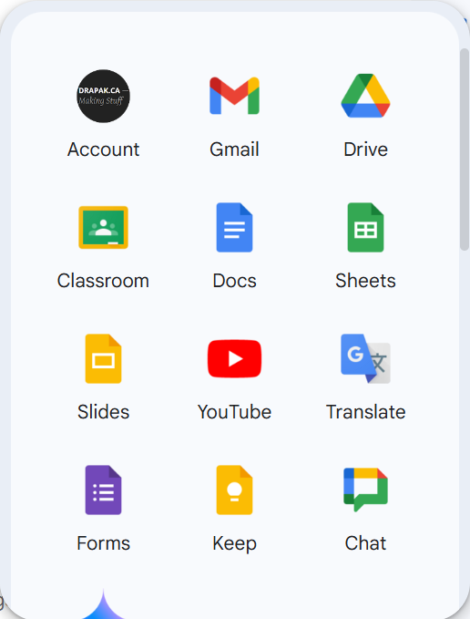
See me outside class if you need help with your GNSPES account
በGNSPES መለያዎ ላይ እገዛ ከፈለጉ ከክፍል ውጪ ይመልከቱኝ።
يمكنك رؤيتي خارج الفصل إذا كنت بحاجة إلى مساعدة بشأن حساب GNSPES الخاص بك
Vegeu-me fora de classe si necessiteu ajuda amb el vostre compte GNSPES
如果您需要有关 GNSPES 帐户的帮助，请在课外与我联系
اگر در مورد حساب GNSPES خود به کمک نیاز دارید، خارج از کلاس به من مراجعه کنید
यदि आपको अपने GNSPES खाते से संबंधित सहायता की आवश्यकता हो तो कक्षा के बाहर मुझसे मिलें।
GNSPESアカウントに関するサポートが必要な場合は、授業外にお越しください。
GNSPES 계정 관련 도움이 필요하면 수업 시간 외에 저를 만나세요.
Ger ji bo hesabê xweya GNSPES arîkariyê hewce bike min li derveyî polê bibîne
Fale comigo fora da aula se precisar de ajuda com sua conta GNSPES
ਜੇ ਤੁਹਾਨੂੰ ਆਪਣੇ GNSPES ਖਾਤੇ ਵਿੱਚ ਮਦਦ ਦੀ ਲੋੜ ਹੈ ਤਾਂ ਮੈਨੂੰ ਕਲਾਸ ਤੋਂ ਬਾਹਰ ਦੇਖੋ
Если вам нужна помощь с вашей учетной записью GNSPES, обратитесь ко мне за пределами класса.
I arag meel ka baxsan fasalka haddii aad u baahan tahay in lagaa caawiyo akoonkaaga GNSPES
Visíteme fuera de clase si necesita ayuda con su cuenta GNSPES
Nione nje ya darasa ikiwa unahitaji usaidizi kuhusu akaunti yako ya GNSPES
Tingnan ako sa labas ng klase kung kailangan mo ng tulong sa iyong GNSPES account
GNSPES hesabınızla ilgili yardıma ihtiyacınız varsa ders dışında bana ulaşın
Якщо вам потрібна допомога з вашим обліковим записом GNSPES, зверніться до мене поза класом
Gặp tôi bên ngoài lớp học nếu bạn cần trợ giúp về tài khoản GNSPES của mình
Notes:
Current Art 10 languages next to English, Summer 2025 generated on 8/9/2025
See me outside class if you need help with your GNSPES account
===
shqiptare - Albanian
Më shihni jashtë klasës nëse keni nevojë për ndihmë me llogarinë tuaj GNSPES
አማርኛ - Amharic
በGNSPES መለያዎ ላይ እገዛ ከፈለጉ ከክፍል ውጪ ይመልከቱኝ።
عربي - Arabic
يمكنك رؤيتي خارج الفصل إذا كنت بحاجة إلى مساعدة بشأن حساب GNSPES الخاص بك
հայերեն - Armenian
Տեսեք ինձ դասից դուրս, եթե ձեր GNSPES հաշվի հետ կապված օգնության կարիք ունեք
Català - Catalan
Vegeu-me fora de classe si necessiteu ajuda amb el vostre compte GNSPES
中文 - Chinese
如果您需要有关 GNSPES 帐户的帮助，请在课外与我联系
Nederlands - Dutch
Kom buiten de les naar mij toe als je hulp nodig hebt met je GNSPES-account
فارسی - Farsi
اگر در مورد حساب GNSPES خود به کمک نیاز دارید، خارج از کلاس به من مراجعه کنید
Français - French
Venez me voir en dehors des cours si vous avez besoin d'aide avec votre compte GNSPES
Deutsch - German
Wenn Sie Hilfe mit Ihrem GNSPES-Konto benötigen, wenden Sie sich außerhalb des Unterrichts an mich.
ગુજરાતી - Gujarati
જો તમને તમારા GNSPES એકાઉન્ટમાં મદદની જરૂર હોય તો વર્ગની બહાર મને જુઓ
हिंदी - Hindi
यदि आपको अपने GNSPES खाते से संबंधित सहायता की आवश्यकता हो तो कक्षा के बाहर मुझसे मिलें।
Italiano - Italian
Vieni a trovarmi fuori dalla classe se hai bisogno di aiuto con il tuo account GNSPES
日本語 - Japanese
GNSPESアカウントに関するサポートが必要な場合は、授業外にお越しください。
한국어 - Korean
GNSPES 계정 관련 도움이 필요하면 수업 시간 외에 저를 만나세요.
Kurdî - Kurdish
Ger ji bo hesabê xweya GNSPES arîkariyê hewce bike min li derveyî polê bibîne
Melayu - Malay
Jumpa saya di luar kelas jika anda memerlukan bantuan dengan akaun GNSPES anda
മലയാളം - Malayalam
നിങ്ങളുടെ GNSPES അക്കൗണ്ടുമായി ബന്ധപ്പെട്ട് നിങ്ങൾക്ക് സഹായം ആവശ്യമുണ്ടെങ്കിൽ എന്നെ ക്ലാസ്സിന് പുറത്ത് കാണുക
नेपाली - Nepali
यदि तपाईंलाई आफ्नो GNSPES खाताको लागि मद्दत चाहिन्छ भने मलाई कक्षा बाहिर हेर्नुहोस्
پښتو - Pashto
که تاسو د خپل GNSPES حساب سره مرستې ته اړتیا لرئ ما له ټولګي څخه بهر وګورئ
Português - Portuguese
Fale comigo fora da aula se precisar de ajuda com sua conta GNSPES
ਪੰਜਾਬੀ - Punjabi
ਜੇ ਤੁਹਾਨੂੰ ਆਪਣੇ GNSPES ਖਾਤੇ ਵਿੱਚ ਮਦਦ ਦੀ ਲੋੜ ਹੈ ਤਾਂ ਮੈਨੂੰ ਕਲਾਸ ਤੋਂ ਬਾਹਰ ਦੇਖੋ
Русский - Russian
Если вам нужна помощь с вашей учетной записью GNSPES, обратитесь ко мне за пределами класса.
српски - Serbian
Видите ме ван наставе ако вам треба помоћ око вашег ГНСПЕС налога
Soomaali - Somali
I arag meel ka baxsan fasalka haddii aad u baahan tahay in lagaa caawiyo akoonkaaga GNSPES
Español - Spanish
Visíteme fuera de clase si necesita ayuda con su cuenta GNSPES
basa Sunda - Sundanese
Tingali kuring di luar kelas upami anjeun peryogi bantosan sareng akun GNSPES anjeun
kiswahili - Swahili
Nione nje ya darasa ikiwa unahitaji usaidizi kuhusu akaunti yako ya GNSPES
svenska - Swedish
Se mig utanför klassen om du behöver hjälp med ditt GNSPES-konto
Tagalog
Tingnan ako sa labas ng klase kung kailangan mo ng tulong sa iyong GNSPES account
தமிழ் - Tamil
உங்கள் GNSPES கணக்கிற்கு உதவி தேவைப்பட்டால் என்னை வகுப்பிற்கு வெளியே பார்க்கவும்
แบบไทย - Thai
พบฉันนอกชั้นเรียนหากคุณต้องการความช่วยเหลือเกี่ยวกับบัญชี GNSPES ของคุณ
Türkçe - Turkish
GNSPES hesabınızla ilgili yardıma ihtiyacınız varsa ders dışında bana ulaşın
Українська - Ukrainian
Якщо вам потрібна допомога з вашим обліковим записом GNSPES, зверніться до мене поза класом
اردو - Urdu
اگر آپ کو اپنے GNSPES اکاؤنٹ میں مدد کی ضرورت ہو تو مجھے کلاس سے باہر دیکھیں
Tiếng Việt - Vietnamese
Gặp tôi bên ngoài lớp học nếu bạn cần trợ giúp về tài khoản GNSPES của mình

Slide 22
Evaluation for the portrait project
Proportion and detail: Shapes, sizes, and contour
Shading technique: Deep black colours, smooth, blending
Composition: Complete, full, finished, and balanced
መጠን እና ዝርዝር፡ ቅርጾች፣ መጠኖች እና ኮንቱር።
النسبة والتفاصيل: الأشكال والأحجام والخطوط العريضة.
Proporció i detall: formes, mides i contorn.
比例和细节：形状、大小和轮廓。
تناسب و جزئیات: شکل ها، اندازه ها و کانتور.
अनुपात और विवरण: आकृतियाँ, आकार और रूपरेखा।
比率と詳細: 形状、サイズ、輪郭。
비율과 세부 사항: 모양, 크기, 윤곽선.
Rêje û hûrgulî: Şêwe, mezinahî, û rêgez.
Proporção e detalhe: formas, tamanhos e contornos.
ਅਨੁਪਾਤ ਅਤੇ ਵੇਰਵੇ: ਆਕਾਰ, ਆਕਾਰ ਅਤੇ ਸਮਰੂਪ।
Пропорции и детали: формы, размеры и контур.
Saamiga iyo faahfaahinta: Qaababka, cabbirrada, iyo kontoorka.
Proporción y detalle: Formas, tamaños y contornos.
Uwiano na undani: Maumbo, ukubwa, na contour.
Proporsyon at detalye: Mga hugis, sukat, at tabas.
Oran ve detay: Şekiller, boyutlar ve konturlar.
Пропорції та деталі: форми, розміри та контур.
Tỷ lệ và chi tiết: Hình dạng, kích thước và đường viền.
የጥላ ቴክኒክ: ጥልቅ ጥቁር ቀለሞች, ለስላሳ, ቅልቅል.
تقنية التظليل: ألوان سوداء عميقة، ناعمة، مزج.
Tècnica d'ombrejat: colors negres profunds, suaus, barrejats.
阴影技术：深黑色，平滑，混合。
تکنیک سایه‌زنی: رنگ‌های سیاه عمیق، صاف، ترکیبی.
छायांकन तकनीक: गहरे काले रंग, चिकना, सम्मिश्रण।
シェーディングテクニック: 深い黒色、滑らか、ブレンド。
음영 기법: 진한 검은색, 매끄럽고 혼합됨.
Teknîka şidandinê: Rengên reş ên kûr, nerm, tevlihev.
Técnica de sombreamento: Cores pretas profundas, suaves e mescladas.
ਸ਼ੇਡਿੰਗ ਤਕਨੀਕ: ਡੂੰਘੇ ਕਾਲੇ ਰੰਗ, ਨਿਰਵਿਘਨ, ਮਿਸ਼ਰਣ।
Техника штриховки: Глубокие черные цвета, плавные переходы, смешивание.
Farsamada hadhka: Midab madow oo qoto dheer, siman, isku dhafan.
Técnica de sombreado: Colores negros profundos, suaves y difuminados.
Mbinu ya kivuli: Rangi nyeusi za kina, laini, zinazochanganya.
Pamamaraan ng pagtatabing: Malalim na itim na kulay, makinis, pinaghalong.
Gölgelendirme tekniği: Koyu siyah renkler, yumuşak, harmanlama.
Техніка затінення: глибокі чорні кольори, згладжування, змішування.
Kỹ thuật tạo bóng: Màu đen đậm, mịn, hòa trộn.
ቅንብር፡ ሙሉ፣ ሙሉ፣ የተጠናቀቀ እና ሚዛናዊ።
التكوين: كامل، شامل، منتهٍ، ومتوازن.
Composició: Complet, ple, acabat i equilibrat.
构图：完整、充分、完善、平衡。
ترکیب: کامل، کامل، تمام شده و متعادل.
रचना: पूर्ण, सम्पूर्ण, समाप्त और संतुलित।
構成: 完全、充実、完成、バランス。
구성: 완벽하고, 충만하고, 완성되었으며, 균형 잡혀 있음.
Pêkhatin: Temam, tije, qedandî û hevseng.
Composição: Completa, plena, acabada e equilibrada.
ਰਚਨਾ: ਸੰਪੂਰਨ, ਸੰਪੂਰਨ, ਮੁਕੰਮਲ ਅਤੇ ਸੰਤੁਲਿਤ।
Состав: полный, завершенный, законченный и сбалансированный.
Halabuurka: Dhammaystir, buuxa, dhammaystiran, oo dheellitiran.
Composición: Completa, plena, acabada y equilibrada.
Muundo: Kamili, kamili, imekamilika, na yenye usawa.
Komposisyon: Kumpleto, buo, tapos, at balanse.
Kompozisyon: Tam, eksiksiz, tamamlanmış ve dengeli.
Склад: Повний, повний, завершений і збалансований.
Thành phần: Hoàn chỉnh, đầy đủ, hoàn thiện và cân bằng.
Notes:
Record Art 10 translations in notes only, Summer 2025 generated on 8/9/2025
Evaluation for the portrait project: Proportion and detail: Shapes, sizes, and contour. Shading technique: Deep black colours, smooth, blending. Composition: Complete, full, finished, and balanced.
===
shqiptare - Albanian
Vlerësimi për projektin e portretit: Proporcioni dhe detajet: Format, madhësitë dhe konturet. Teknika e hijezimit: Ngjyra të zeza të thella, të lëmuara, të përziera. Përbërja: E plotë, e plotë, e përfunduar dhe e balancuar.
አማርኛ - Amharic
የቁም ፕሮጀክቱ ግምገማ፡- መጠንና ዝርዝር፡ ቅርጾች፣ መጠኖች እና ኮንቱር። የጥላ ቴክኒክ: ጥልቅ ጥቁር ቀለሞች, ለስላሳ, ቅልቅል. ቅንብር፡ ሙሉ፣ ሙሉ፣ የተጠናቀቀ እና ሚዛናዊ።
عربي - Arabic
تقييم مشروع البورتريه: النسب والتفاصيل: الأشكال والأحجام والخطوط الخارجية. تقنية التظليل: ألوان سوداء داكنة، ناعمة، متداخلة. التكوين: كامل، مكتمل، متقن، ومتوازن.
հայերեն - Armenian
Գնահատում դիմանկարային նախագծի համար. Համամասնություն և դետալ. Ձևեր, չափեր և եզրագիծ: Ստվերավորման տեխնիկա. Խորը սև գույներ, հարթ, միաձուլվող: Կազմը՝ ամբողջական, ամբողջական, ավարտված և հավասարակշռված:
Català - Catalan
Avaluació del projecte de retrat: Proporció i detall: Formes, mides i contorn. Tècnica d'ombrejat: colors negres profunds, suaus, barrejats. Composició: Complet, ple, acabat i equilibrat.
中文 - Chinese
肖像画项目评估：比例与细节：形状、大小和轮廓。阴影技法：深黑色，平滑，融合。构图：完整、饱满、精致、平衡。
Nederlands - Dutch
Evaluatie van het portretproject: Proportie en detail: vormen, maten en contouren. Schaduwtechniek: diepzwarte kleuren, vloeiend, blendend. Compositie: compleet, vol, afgewerkt en evenwichtig.
فارسی - Farsi
ارزیابی پروژه پرتره: تناسب و جزئیات: شکل ها، اندازه ها و کانتور. تکنیک سایه‌زنی: رنگ‌های سیاه عمیق، صاف، ترکیبی. ترکیب: کامل، کامل، تمام شده و متعادل.
Français - French
Évaluation du projet de portrait : Proportions et détails : formes, tailles et contours. Technique d’ombrage : couleurs noires profondes, lisses, fondues. Composition : complète, pleine, finie et équilibrée.
Deutsch - German
Bewertung für das Porträtprojekt: Proportionen und Details: Formen, Größen und Konturen. Schattierungstechnik: Tiefschwarze Farben, glatt, verschmelzend. Komposition: Vollständig, umfassend, fertig und ausgewogen.
ગુજરાતી - Gujarati
પોટ્રેટ પ્રોજેક્ટ માટે મૂલ્યાંકન: પ્રમાણ અને વિગત: આકારો, કદ અને સમોચ્ચ. શેડિંગ તકનીક: ઠંડા કાળા રંગો, સરળ, સંમિશ્રણ. રચના: સંપૂર્ણ, પૂર્ણ, સમાપ્ત અને સંતુલિત.
हिंदी - Hindi
चित्र परियोजना के लिए मूल्यांकन: अनुपात और विवरण: आकृतियाँ, माप और रूपरेखा। छायांकन तकनीक: गहरे काले रंग, चिकने, मिश्रित। रचना: पूर्ण, परिपूर्ण, पूर्ण और संतुलित।
Italiano - Italian
Valutazione per il progetto del ritratto: Proporzioni e dettagli: Forme, dimensioni e contorno. Tecnica di ombreggiatura: Colori neri intensi, uniformi, sfumati. Composizione: Completa, piena, rifinita ed equilibrata.
日本語 - Japanese
肖像画プロジェクトの評価：プロポーションとディテール：形、サイズ、輪郭。陰影技法：深みのある黒、滑らかで溶け合う色。構図：完成度が高く、豊かで、完成度が高く、バランスが取れている。
한국어 - Korean
초상화 프로젝트 평가: 비율 및 세부 묘사: 모양, 크기, 윤곽. 음영 기법: 진한 검은색, 매끄럽고 혼합. 구성: 완벽하고, 풍성하고, 완성되었으며, 균형 잡혀 있음.
Kurdî - Kurdish
Nirxandina ji bo projeya portreyê: Rêje û hûrgulî: Şêwe, mezinahî, û rêgez. Teknîka şidandinê: Rengên reş ên kûr, nerm, tevlihev. Pêkhatin: Temam, tije, qedandî û hevseng.
Melayu - Malay
Penilaian untuk projek potret: Perkadaran dan perincian: Bentuk, saiz dan kontur. Teknik teduhan: Warna hitam pekat, licin, sebati. Komposisi: Lengkap, penuh, siap dan seimbang.
മലയാളം - Malayalam
പോർട്രെയിറ്റ് പ്രോജക്റ്റിനായുള്ള മൂല്യനിർണ്ണയം: അനുപാതവും വിശദാംശങ്ങളും: ആകൃതികൾ, വലുപ്പങ്ങൾ, കോണ്ടൂർ. ഷേഡിംഗ് ടെക്നിക്: കടും കറുപ്പ് നിറങ്ങൾ, മിനുസമാർന്ന, മിശ്രണം. രചന: പൂർണ്ണവും പൂർണ്ണവും പൂർത്തിയായതും സമതുലിതമായതും.
नेपाली - Nepali
पोर्ट्रेट परियोजनाको लागि मूल्याङ्कन: अनुपात र विवरण: आकार, आकार, र समोच्च। छायांकन प्रविधि: गहिरो कालो रंग, चिल्लो, मिश्रण। रचना: पूर्ण, पूर्ण, समाप्त, र सन्तुलित।
پښتو - Pashto
د پورټریټ پروژې ارزونه: تناسب او توضیحات: شکلونه، اندازې، او کنټور. د سیوري کولو تخنیک: ژور تور رنګونه، نرم، مخلوط. ترکیب: بشپړ، بشپړ، بشپړ او متوازن.
Português - Portuguese
Avaliação para o projeto de retrato: Proporção e detalhes: Formas, tamanhos e contornos. Técnica de sombreamento: Cores pretas profundas, suaves e mescladas. Composição: Completa, plena, acabada e equilibrada.
ਪੰਜਾਬੀ - Punjabi
ਪੋਰਟਰੇਟ ਪ੍ਰੋਜੈਕਟ ਲਈ ਮੁਲਾਂਕਣ: ਅਨੁਪਾਤ ਅਤੇ ਵੇਰਵੇ: ਆਕਾਰ, ਆਕਾਰ ਅਤੇ ਸਮਰੂਪ। ਸ਼ੇਡਿੰਗ ਤਕਨੀਕ: ਡੂੰਘੇ ਕਾਲੇ ਰੰਗ, ਨਿਰਵਿਘਨ, ਮਿਸ਼ਰਣ। ਰਚਨਾ: ਸੰਪੂਰਨ, ਸੰਪੂਰਨ, ਮੁਕੰਮਲ ਅਤੇ ਸੰਤੁਲਿਤ।
Русский - Russian
Оценка портретного проекта: Пропорции и детализация: формы, размеры и контуры. Техника штриховки: насыщенные чёрные цвета, плавные переходы. Композиция: целостная, полная, завершённая и сбалансированная.
српски - Serbian
Евалуација за пројекат портрета: Пропорције и детаљи: Облици, величине и контуре. Техника сенчења: Дубоке црне боје, глатке, мешање. Композиција: Комплетна, пуна, готова и избалансирана.
Soomaali - Somali
Qiimaynta mashruuca sawirka: Saamiga iyo faahfaahinta: Qaababka, cabbirrada, iyo kontoorka. Farsamada hadhka: Midab madow oo qoto dheer, siman, isku dhafan. Halabuurka: Dhammaystir, buuxa, dhammaystiran, oo dheellitiran.
Español - Spanish
Evaluación del proyecto de retrato: Proporción y detalle: Formas, tamaños y contornos. Técnica de sombreado: Negro intenso, suave y difuminado. Composición: Completa, plena, acabada y equilibrada.
basa Sunda - Sundanese
Evaluasi pikeun proyék potret: Proporsi sareng detil: Bentuk, ukuran, sareng kontur. Téhnik shading: kelir hideung jero, lemes, blending. Komposisi: Lengkep, lengkep, réngsé, sareng saimbang.
kiswahili - Swahili
Tathmini ya mradi wa picha: Uwiano na undani: Maumbo, ukubwa, na contour. Mbinu ya kivuli: Rangi nyeusi za kina, laini, zinazochanganya. Muundo: Kamili, kamili, imekamilika, na yenye usawa.
svenska - Swedish
Utvärdering för porträttprojektet: Proportion och detalj: Former, storlekar och konturer. Skuggningsteknik: Djupsorta färger, slät, blandad. Komposition: Komplett, full, färdig och balanserad.
Tagalog
Pagsusuri para sa portrait na proyekto: Proporsyon at detalye: Mga hugis, sukat, at tabas. Pamamaraan ng pagtatabing: Malalim na itim na kulay, makinis, pinaghalong. Komposisyon: Kumpleto, buo, tapos, at balanse.
தமிழ் - Tamil
உருவப்படத் திட்டத்திற்கான மதிப்பீடு: விகிதம் மற்றும் விவரம்: வடிவங்கள், அளவுகள் மற்றும் விளிம்பு. நிழல் நுட்பம்: அடர் கருப்பு நிறங்கள், மென்மையான, கலவை. கலவை: முழுமையான, முழுமையான, முடிக்கப்பட்ட மற்றும் சமச்சீர்.
แบบไทย - Thai
การประเมินผลสำหรับโครงการภาพเหมือน: สัดส่วนและรายละเอียด: รูปทรง ขนาด และเส้นขอบ เทคนิคการแรเงา: สีดำเข้ม เรียบเนียน กลมกลืน องค์ประกอบ: สมบูรณ์ เต็มอิ่ม เสร็จสมบูรณ์ และสมดุล
Türkçe - Turkish
Portre projesi için değerlendirme: Oran ve detay: Şekiller, boyutlar ve kontur. Gölgeleme tekniği: Koyu siyah renkler, pürüzsüz, harmanlama. Kompozisyon: Tamamlanmış, tam, tamamlanmış ve dengeli.
Українська - Ukrainian
Оцінка проекту портрета: Пропорції та деталізація: форми, розміри та контур. Техніка затінення: глибокі чорні кольори, згладжування, змішування. Склад: Повний, повний, завершений і збалансований.
اردو - Urdu
پورٹریٹ پروجیکٹ کے لیے تشخیص: تناسب اور تفصیل: شکلیں، سائز، اور سموچ۔ شیڈنگ کی تکنیک: گہرے سیاہ رنگ، ہموار، ملاوٹ۔ ساخت: مکمل، مکمل، ختم، اور متوازن۔
Tiếng Việt - Vietnamese
Đánh giá cho dự án chân dung: Tỷ lệ và chi tiết: Hình dạng, kích thước và đường nét. Kỹ thuật đổ bóng: Màu đen đậm, mượt mà, hòa quyện. Bố cục: Hoàn chỉnh, đầy đặn, hoàn thiện và cân đối.

Slide 24
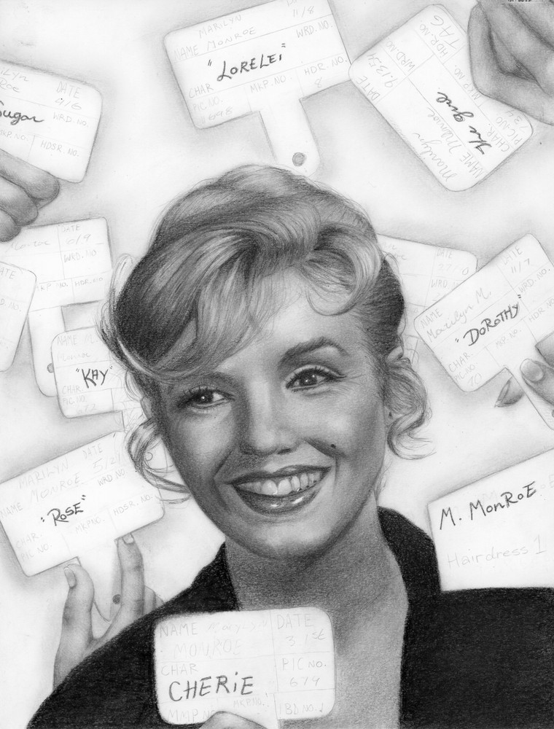
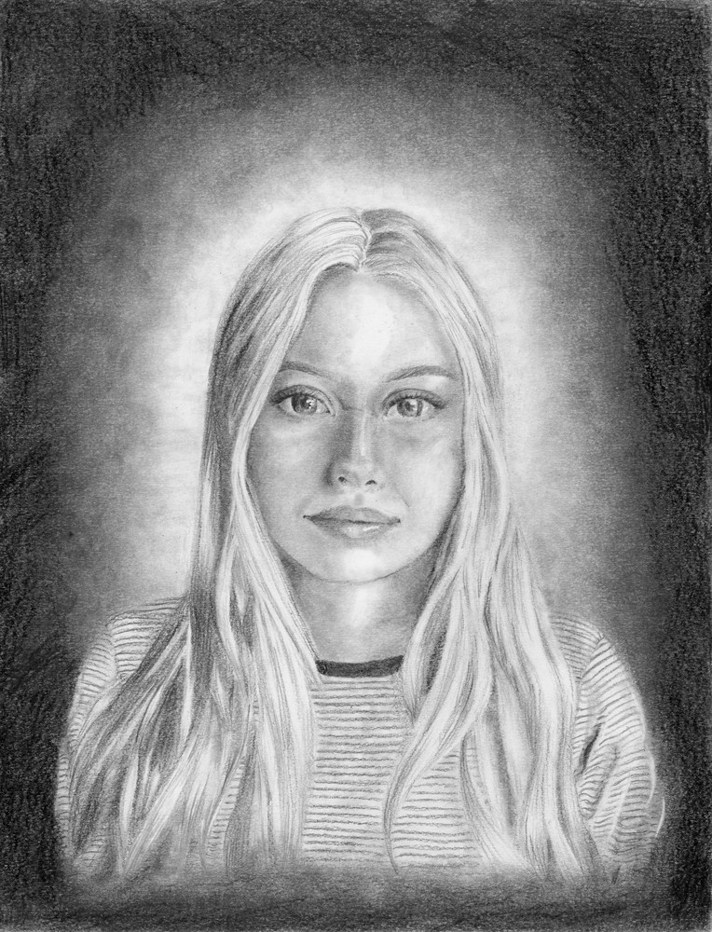
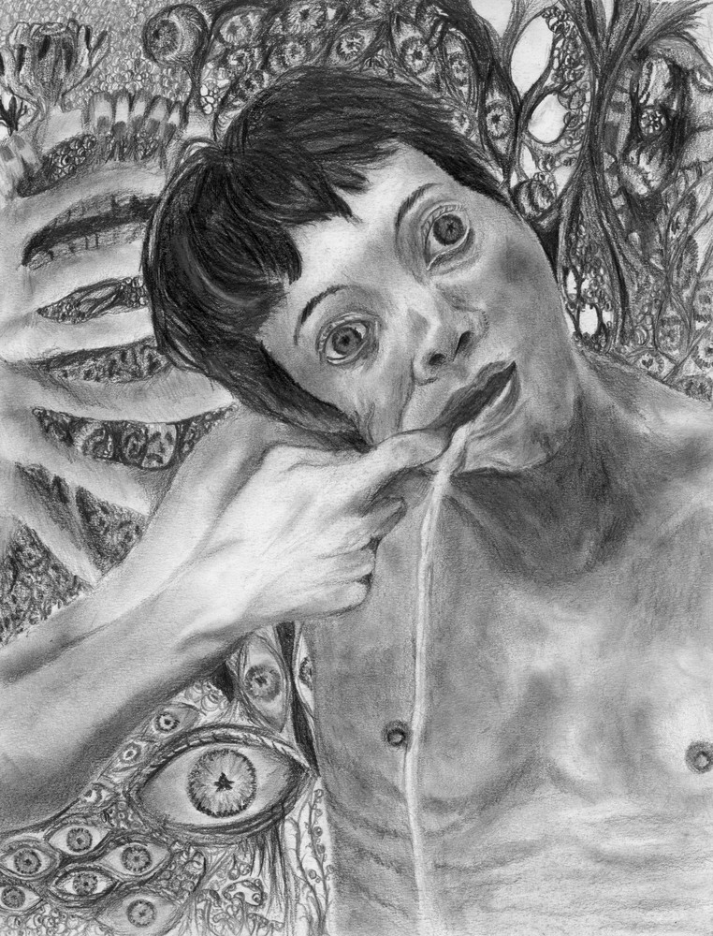
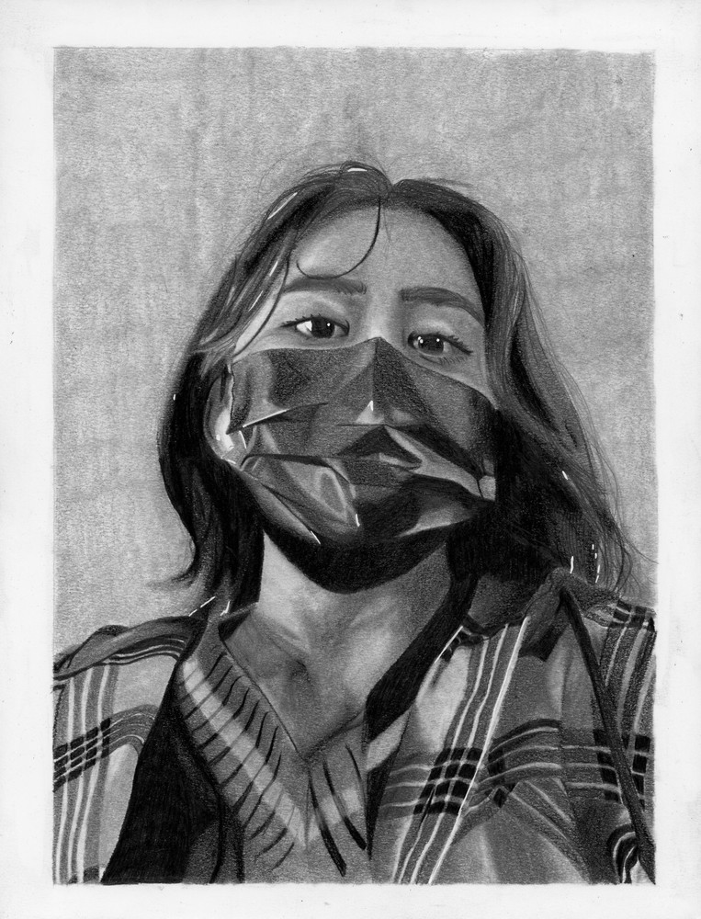
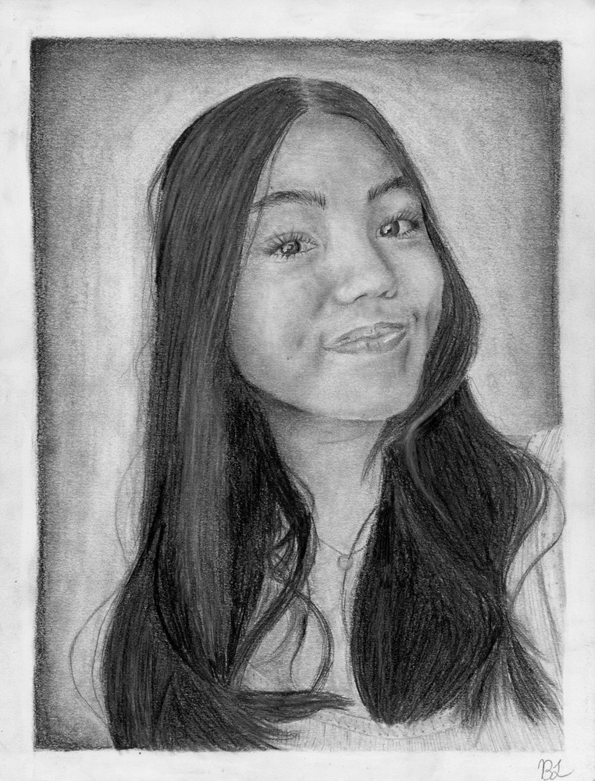
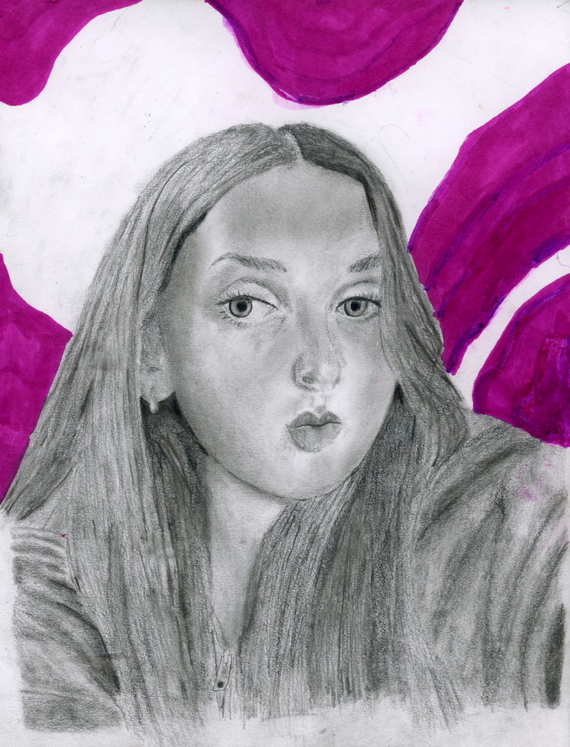

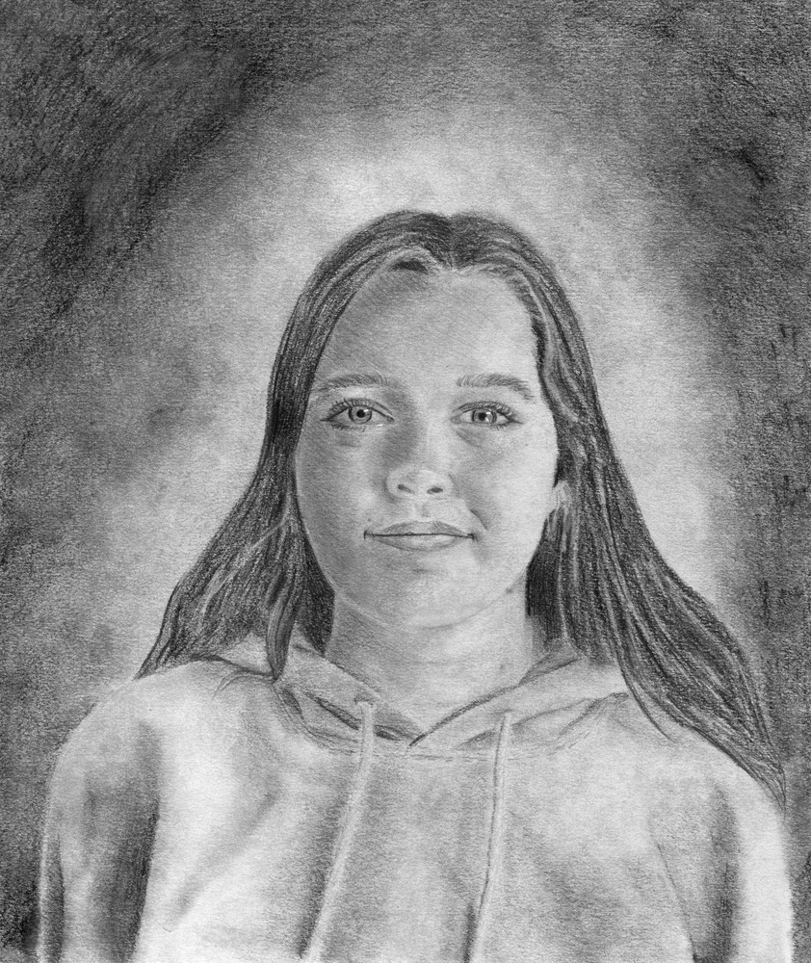

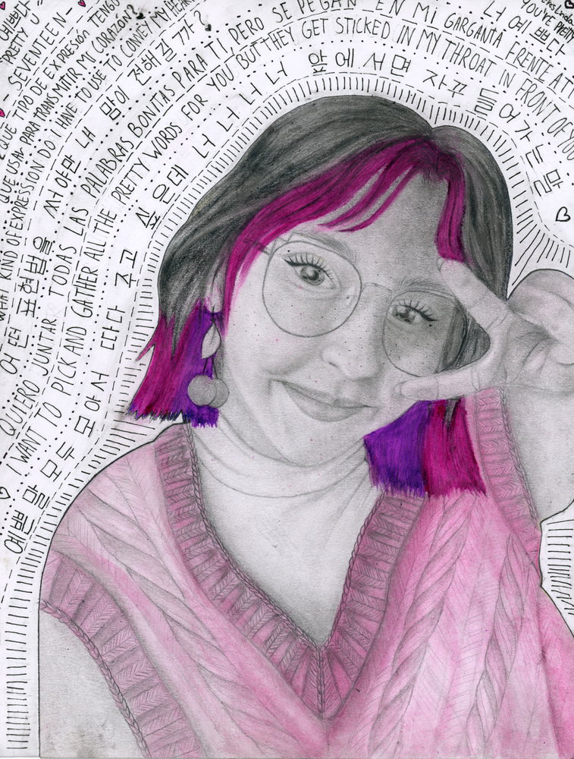

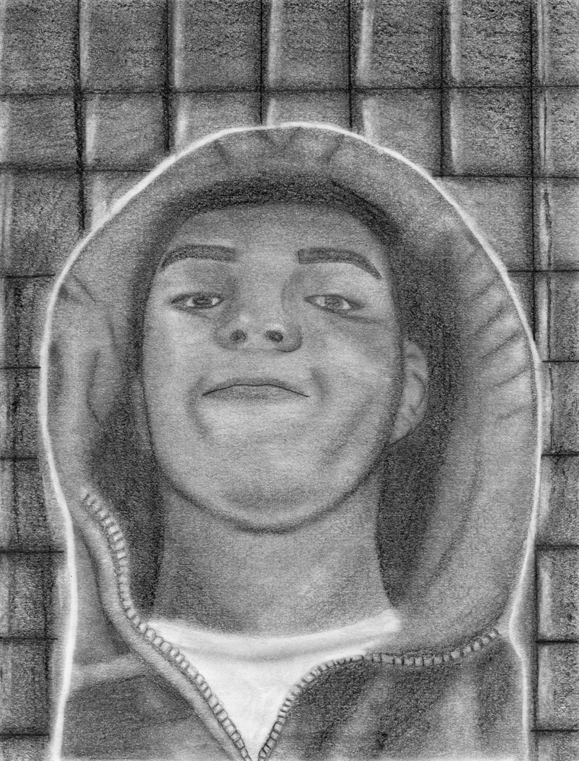

Slide 25
anonymous
graphite on paper
Fall 2022
Citadel Creates
@mrdrapak

Slide 26
Alice Curry
graphite on paper
Fall 2022
Citadel Creates
@mrdrapak

Slide 27
Aresky Novelo Espinosa
graphite on paper
Fall 2022
Citadel Creates
@mrdrapak

Slide 28
Ashanti Sarmiento
graphite on paper
Fall 2022
Citadel Creates
@mrdrapak

Slide 29
Brigid Libadia
graphite on paper
Fall 2022
Citadel Creates
@mrdrapak

Slide 30
Brooke Howes
graphite on paper
Fall 2022
Citadel Creates
@mrdrapak

Slide 31
Drew Gooding
graphite on paper
Fall 2022
Citadel Creates
@mrdrapak

Slide 32
Erin Keaveny
graphite on paper
Fall 2022
Citadel Creates
@mrdrapak

Slide 33
Erin Kells
graphite on paper
Fall 2022
Citadel Creates
@mrdrapak

Slide 34
Josefa Hernandez Ureta
graphite and watercolour on paper
Fall 2022
Citadel Creates
@mrdrapak

Slide 35
Leelah Makhoul
graphite on paper
Fall 2022
Citadel Creates
@mrdrapak

Slide 36
Mila Fredericks
graphite on paper
Fall 2022
Citadel Creates
@mrdrapak

Slide 38
14

Slide 39
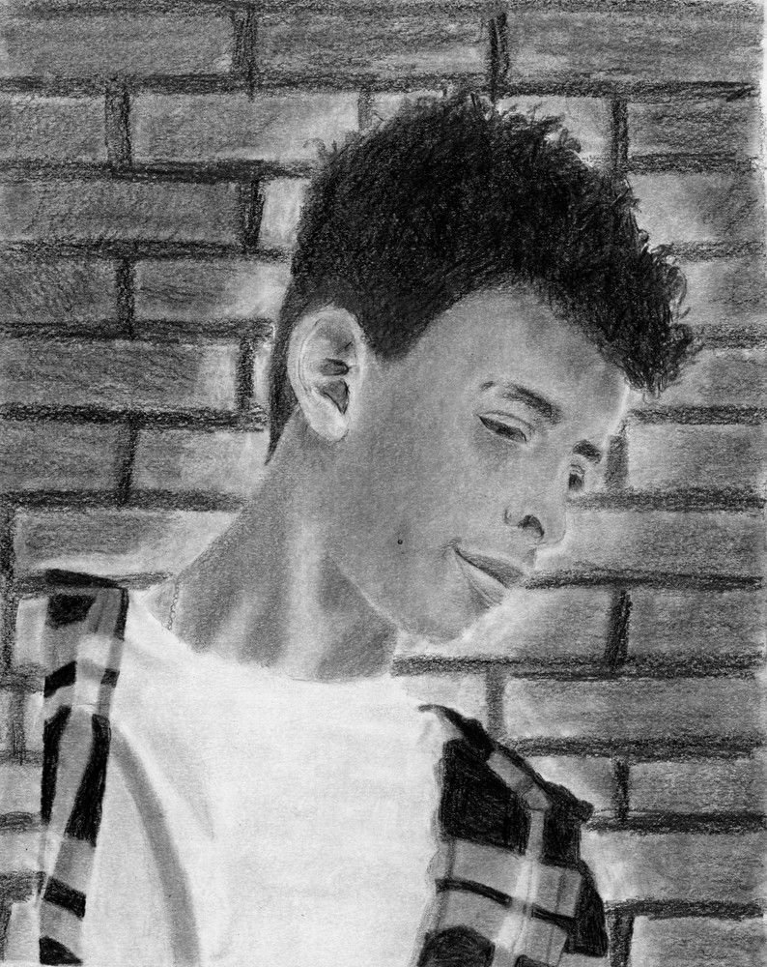
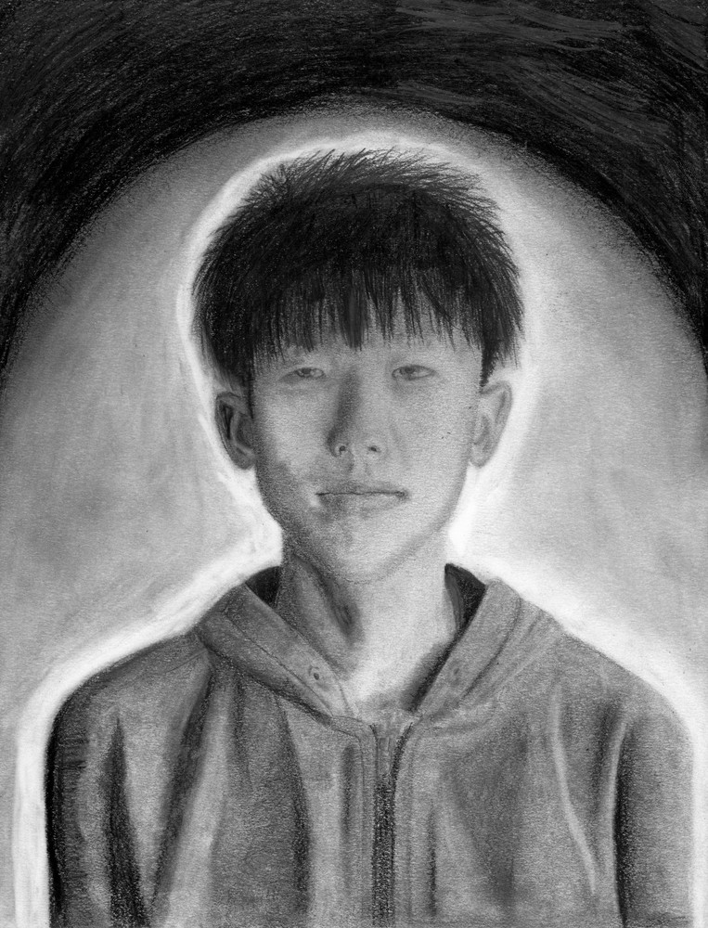

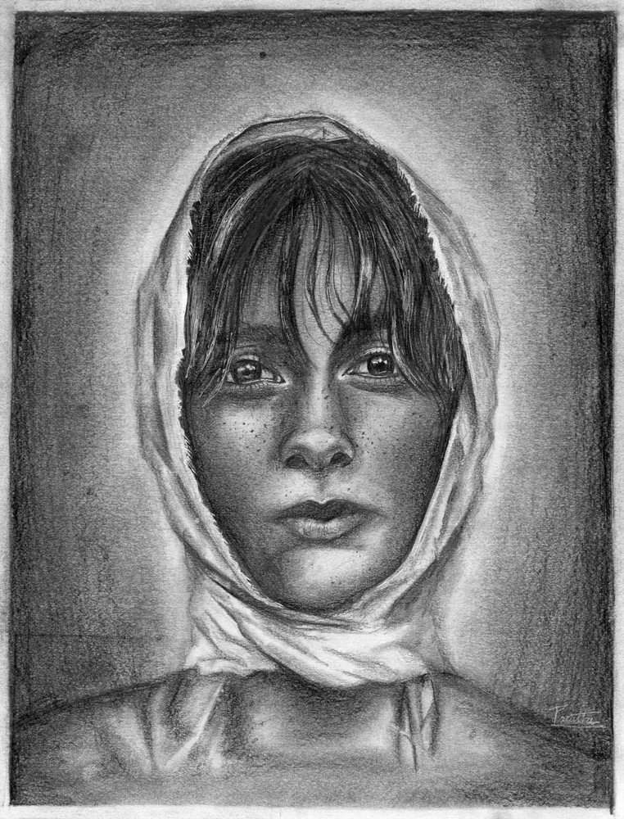
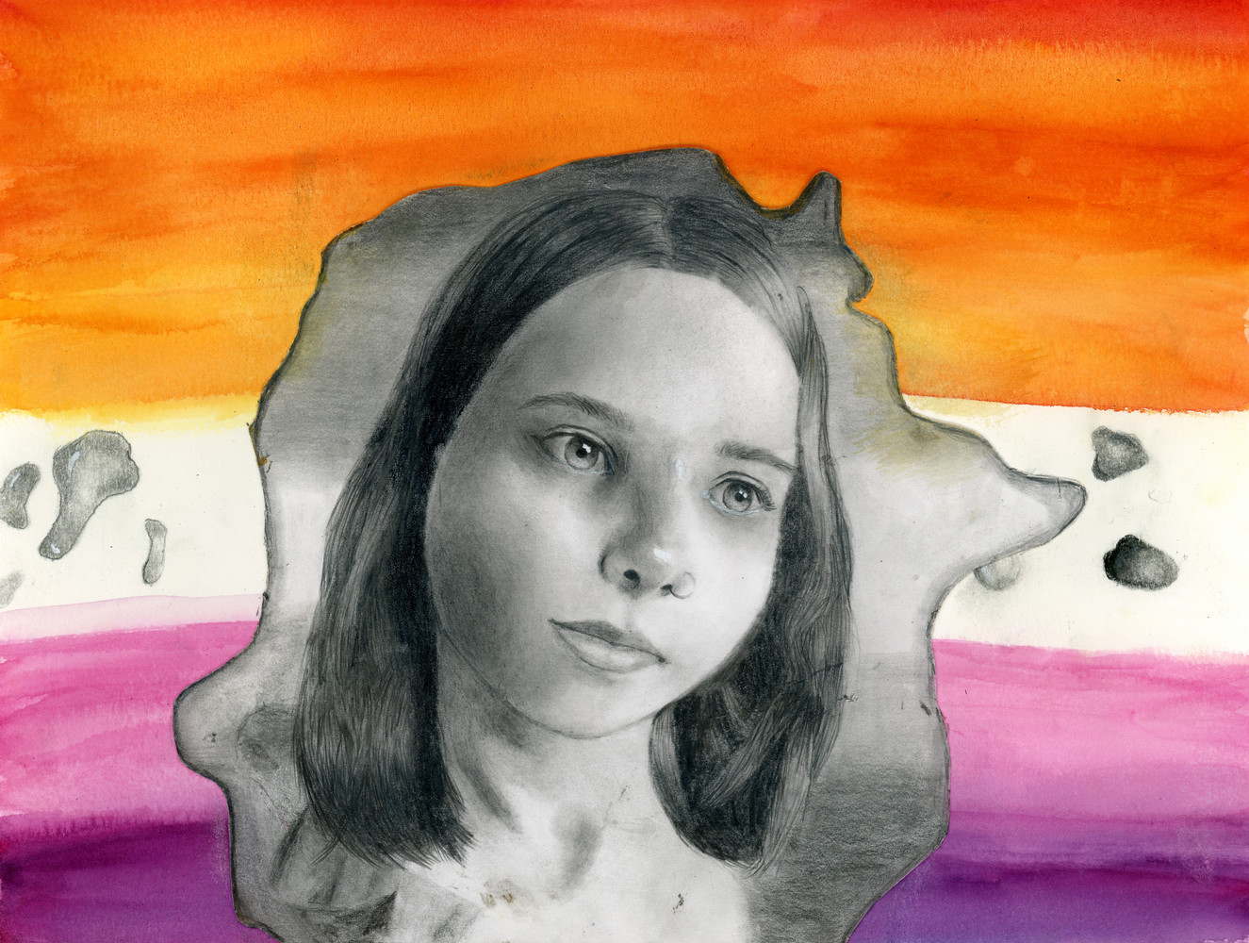
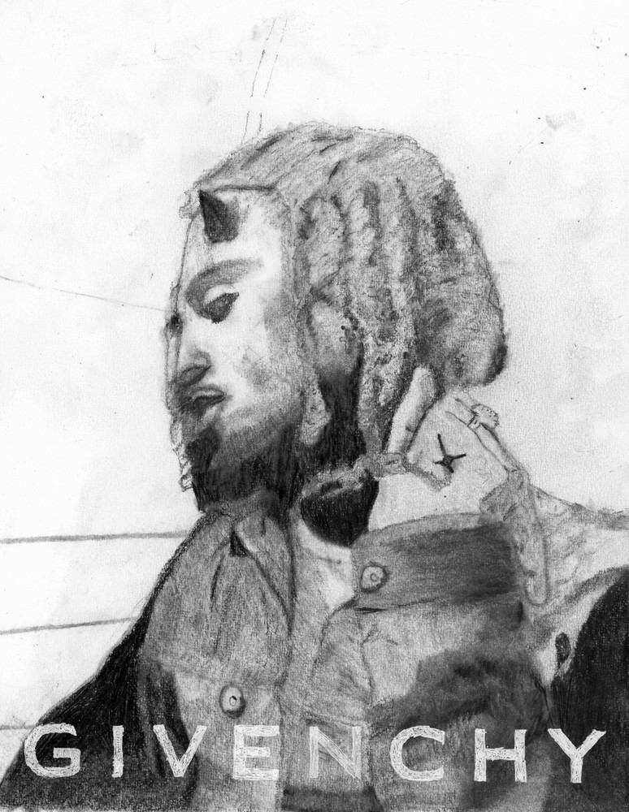
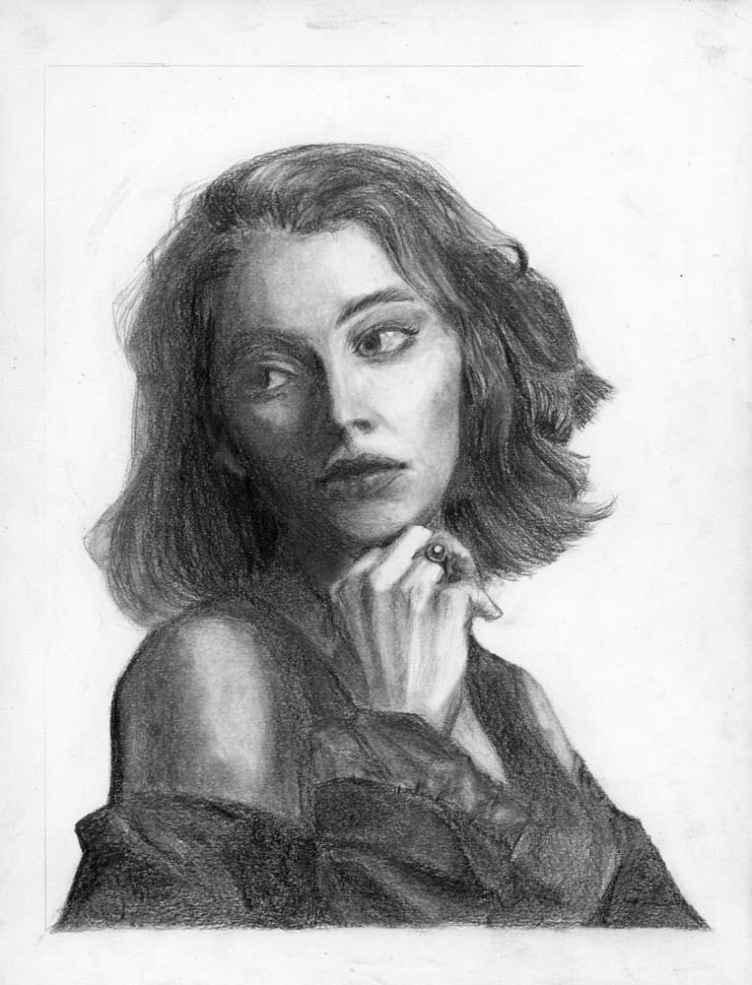
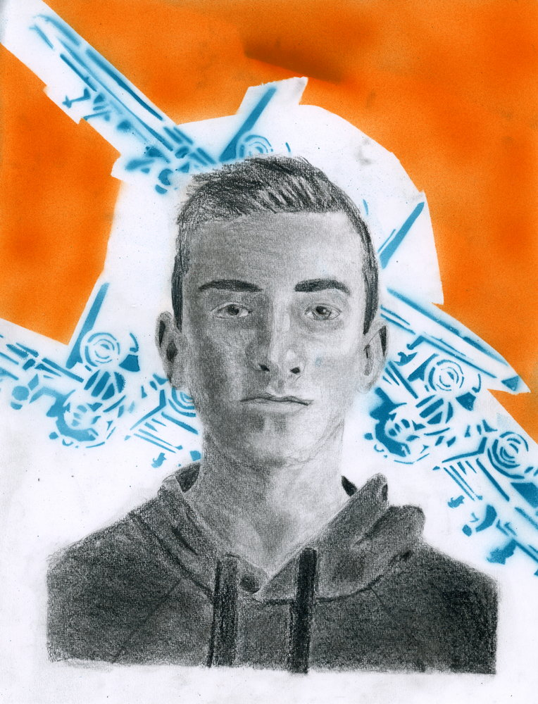

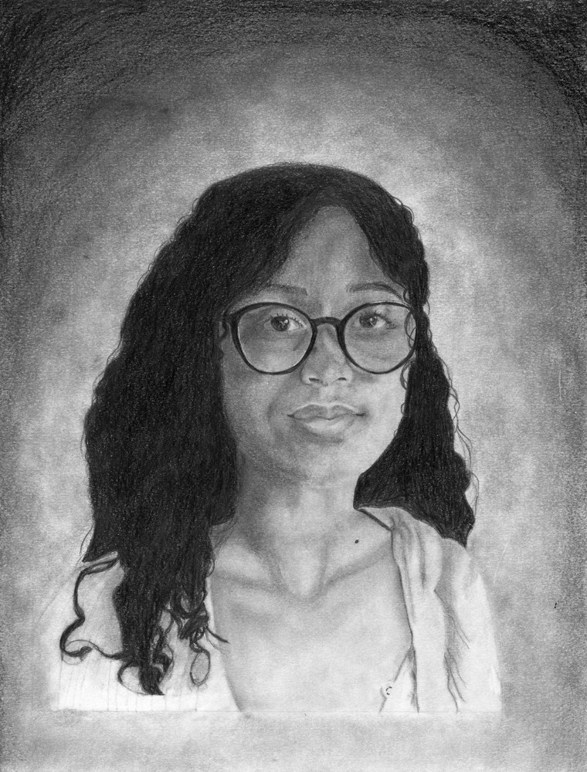
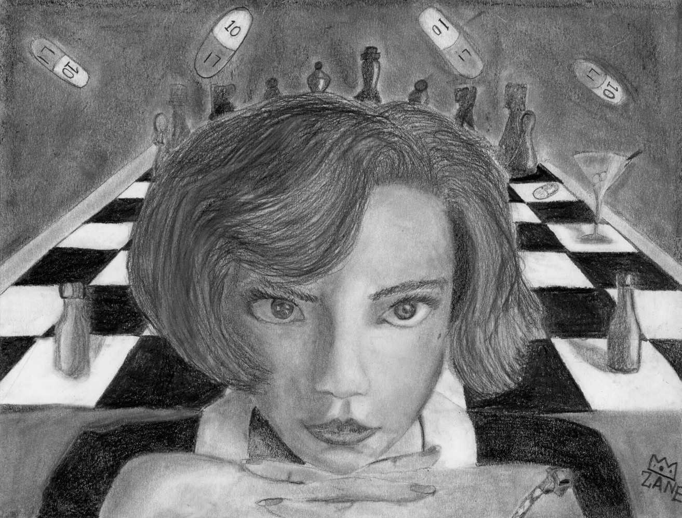
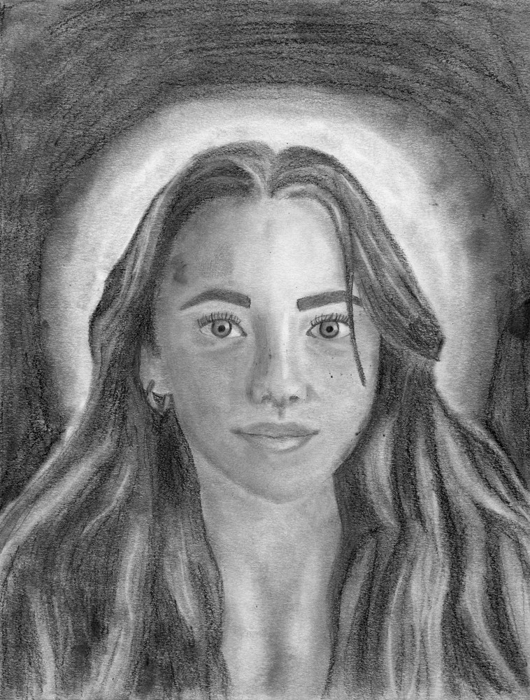

Slide 40
Mostafa Mahmoud
graphite on paper
Fall 2022
Citadel Creates
@mrdrapak

Slide 41
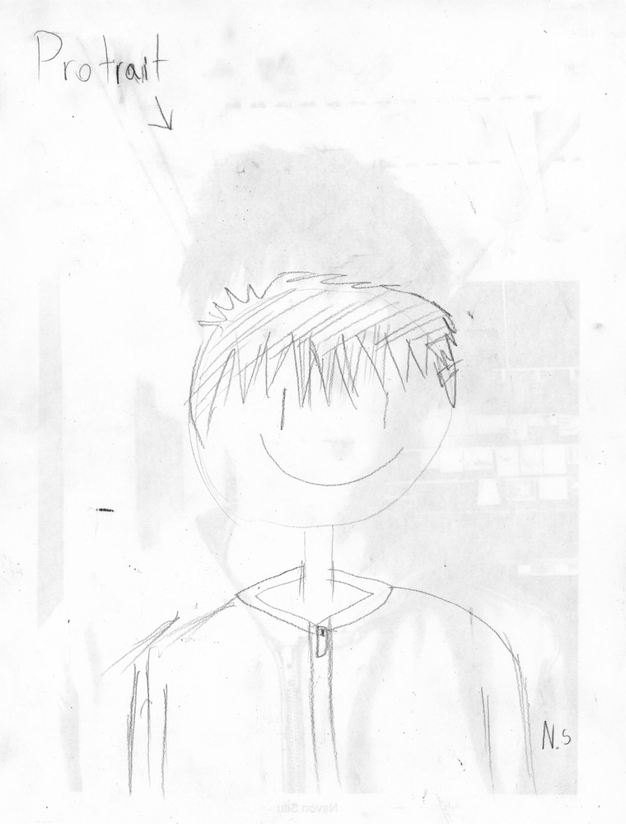
Navon Situ
graphite on paper
Fall 2022
Citadel Creates
@mrdrapak

Slide 42
Parker Smith
graphite on paper
Fall 2022
Citadel Creates
@mrdrapak

Slide 43
Parvathi Edicherry
graphite on paper
Fall 2022
Citadel Creates
@mrdrapak

Slide 44
Sadie Buxton, graphite and watercolour on paper, Fall 2022

Slide 45
SaKoda Colley
graphite on paper
Fall 2022
Citadel Creates
@mrdrapak

Slide 46
Sarah Lou
graphite on paper
Fall 2022
Citadel Creates
@mrdrapak

Slide 47
Silas Armstrong
graphite and stenciled paper on paper
Fall 2022
Citadel Creates
@mrdrapak

Slide 48
Tyler Lafitte
graphite on paper
Fall 2022
Citadel Creates
@mrdrapak

Slide 49
Yosr Fadhel
graphite on paper
Fall 2022
Citadel Creates
@mrdrapak

Slide 50
Zane Brown, graphite on paper, Fall 2022

Slide 51
Zoe Radford
graphite on paper
Fall 2022
Citadel Creates
@mrdrapak

Slide 54
Send me your self-portraits and backgrounds!
Hand it in using the Google classroom for art.
For a great drawing, make sure your photo...
Has enough detail and focuses on your face
Has enough detail in your hair/hat/scarf
Is an original image file and NOT a screenshot
Moves from light to dark across your face
Does not use an Snapchat-style filter
የራስህን ምስል እና ዳራ ላክልኝ!
أرسل لي صورك الشخصية وخلفياتك!
Envia'm els teus autoretrats i fons!
把你的自画像和背景发给我！
سلف پرتره و پس زمینه خود را برای من بفرستید!
मुझे अपने स्व-चित्र और पृष्ठभूमि भेजें!
あなたの自画像と背景を送ってください！
여러분의 자화상과 배경을 보내주세요!
Xwe-portre û paşnavên xwe ji min re bişînin!
Enviem-me seus autorretratos e fundos!
ਮੈਨੂੰ ਆਪਣੇ ਸਵੈ-ਪੋਰਟਰੇਟ ਅਤੇ ਪਿਛੋਕੜ ਭੇਜੋ!
Присылайте мне свои автопортреты и фоны!
ii soo dir sawiradaada iyo asalkaaga!
¡Enviadme vuestros autorretratos y fondos!
Nitumie picha zako za kibinafsi na asili!
Ipadala sa akin ang iyong mga self-portraits at background!
Bana otoportrelerinizi ve arka planlarınızı gönderin!
Надсилайте мені свої автопортрети та фони!
Gửi cho tôi ảnh tự chụp và ảnh nền của bạn!
Notes:
Current Art 10 languages shortened next to English, Summer 2025 generated on 8/9/2025
Send me your self-portraits and backgrounds! Hand it in using the Google classroom for art. For a great drawing, make sure your photo: Has enough detail and focuses on your face. Has enough detail in your hair/hat/scarf. Is an original image file and NOT a screenshot. Moves from light to dark across your face. Does not use an Snapchat-style filter.
Shortened text:
Send me your self-portraits and backgrounds!
===
shqiptare - Albanian
Më dërgoni autoportretet dhe sfondet tuaja! Përdoreni atë duke përdorur klasën e Google për art. Për një vizatim të mrekullueshëm, sigurohuni që fotografia juaj: Ka mjaft detaje dhe fokusohet në fytyrën tuaj. Ka detaje të mjaftueshme në flokë/kapelë/shami. Është një skedar imazhi origjinal dhe JO një pamje ekrani. Lëviz nga drita në errësirë në të gjithë fytyrën tuaj. Nuk përdor një filtër të stilit Snapchat.
አማርኛ - Amharic
የራስህን ምስል እና ዳራ ላክልኝ! የጉግል ክፍልን ለሥነ ጥበብ በመጠቀም አስረክቡ። ለትልቅ ስዕል፡ ፎቶዎን ያረጋግጡ፡ በቂ ዝርዝር ያለው እና በፊትዎ ላይ ያተኩራል። በፀጉርዎ/ኮፍያዎ/ስካርፍዎ ላይ በቂ ዝርዝር አለው። ዋናው የምስል ፋይል ነው እና ቅጽበታዊ ገጽ እይታ አይደለም። ፊትዎ ላይ ከብርሃን ወደ ጨለማ ይሸጋገራል። የ Snapchat-style ማጣሪያ አይጠቀምም።
عربي - Arabic
أرسل لي صورك الشخصية وخلفياتك! أرسلها باستخدام تطبيق جوجل كلاسروم للرسم. للحصول على رسم رائع، تأكد من أن صورتك: تحتوي على تفاصيل كافية وتُركز على وجهك. تحتوي على تفاصيل كافية في شعرك/قبعتك/وشاحك. أن تكون صورة أصلية وليست لقطة شاشة. أن يكون وجهك متحركًا من الفاتح إلى الداكن. لا تستخدم فلترًا مشابهًا لفلتر سناب شات.
հայերեն - Armenian
Ուղարկեք ինձ ձեր ինքնադիմանկարներն ու նախապատմությունները: Հանձնեք այն՝ օգտագործելով Google-ի դասասենյակը արվեստի համար: Հիանալի նկարչության համար համոզվեք, որ ձեր լուսանկարը ունի բավականաչափ մանրամասներ և կենտրոնացած է ձեր դեմքի վրա: Ձեր մազերի/գլխարկի/շարֆի մեջ բավականաչափ մանրուք ունի: Բնօրինակ պատկերի ֆայլ է և ՈՉ Սքրինշոթ: Տեղափոխվում է լույսից մութ ձեր դեմքով: Չի օգտագործում Snapchat-ի ոճի զտիչ:
Català - Catalan
Envia'm els teus autoretrats i fons! Entrega-ho utilitzant l'aula de Google per a l'art. Per obtenir un dibuix fantàstic, assegureu-vos que la vostra foto: Té prou detalls i se centra en la vostra cara. Té prou detall al teu cabell/barret/mocador. És un fitxer d'imatge original i NO una captura de pantalla. Passa de clar a fosc per la teva cara. No utilitza un filtre d'estil Snapchat.
中文 - Chinese
请将你的自画像和背景发给我！请使用谷歌艺术课堂提交。为了获得优秀的绘画作品，请确保你的照片：细节丰富，并聚焦于你的脸部；头发/帽子/围巾的细节丰富；必须是原始图像文件，而非截图；脸部颜色由亮变暗；不使用类似 Snapchat 的滤镜。
Nederlands - Dutch
Stuur me je zelfportretten en achtergronden! Lever ze in via Google Classroom voor kunst. Voor een goede tekening moet je ervoor zorgen dat je foto: Genoeg details bevat en de focus op je gezicht legt. Genoeg details in je haar/hoed/sjaal laat zien. Een origineel afbeeldingsbestand is en GEEN screenshot. Van licht naar donker over je gezicht gaat. Geen Snapchat-achtig filter gebruikt.
فارسی - Farsi
سلف پرتره و پس زمینه خود را برای من بفرستید! آن را در استفاده از کلاس درس Google برای هنر ارائه دهید. برای یک طراحی عالی، مطمئن شوید که عکستان: جزئیات کافی داشته باشد و روی صورت شما فوکوس کند. جزئیات کافی در مو/کلاه/روسری شما دارد. یک فایل تصویر اصلی است و اسکرین شات نیست. روی صورت شما از روشن به تاریکی حرکت می کند. از فیلتر به سبک اسنپ چت استفاده نمی کند.
Français - French
Envoyez-moi vos autoportraits et arrière-plans ! Utilisez Google Classroom pour l'art. Pour un dessin réussi, assurez-vous que votre photo : est suffisamment détaillée et met en valeur votre visage ; présente suffisamment de détails dans vos cheveux, votre chapeau et votre foulard ; est une image originale et NON une capture d'écran ; passe du clair au foncé sur votre visage ; n'utilise pas de filtre de type Snapchat.
Deutsch - German
Schickt mir eure Selbstporträts und Hintergründe! Reicht sie über Google Classroom für Kunst ein. Für eine gelungene Zeichnung sollte euer Foto: Ausreichend Details aufweisen und euer Gesicht im Fokus haben. Ausreichend Details in eurem Haar/Hut/Schal aufweisen. Es muss eine Originalbilddatei und KEIN Screenshot sein. Es muss sich von hell nach dunkel über euer Gesicht bewegen. Es darf keinen Snapchat-Filter verwenden.
ગુજરાતી - Gujarati
મને તમારા સ્વ-પોટ્રેટ અને પૃષ્ઠભૂમિ મોકલો! કલા માટે Google વર્ગખંડનો ઉપયોગ કરીને તેને આપો. ઉત્તમ ડ્રોઇંગ માટે, ખાતરી કરો કે તમારો ફોટો: પૂરતી વિગતો ધરાવે છે અને તમારા ચહેરા પર ધ્યાન કેન્દ્રિત કરે છે. તમારા વાળ/ટોપી/સ્કાર્ફમાં પૂરતી વિગતો છે. મૂળ ઇમેજ ફાઇલ છે અને સ્ક્રીનશોટ નથી. તમારા ચહેરા પર પ્રકાશથી અંધારા તરફ આગળ વધે છે. Snapchat-શૈલી ફિલ્ટરનો ઉપયોગ કરતું નથી.
हिंदी - Hindi
मुझे अपने सेल्फ़-पोर्ट्रेट और बैकग्राउंड भेजें! गूगल क्लासरूम फ़ॉर आर्ट का इस्तेमाल करके इसे जमा करें। एक बेहतरीन ड्राइंग के लिए, सुनिश्चित करें कि आपकी तस्वीर में: पर्याप्त विवरण हों और वह आपके चेहरे पर केंद्रित हो। आपके बालों/टोपी/स्कार्फ में पर्याप्त विवरण हों। यह एक मूल इमेज फ़ाइल हो, स्क्रीनशॉट नहीं। आपके चेहरे पर हल्के से गहरे रंग में बदलती हो। इसमें स्नैपचैट-स्टाइल फ़िल्टर का इस्तेमाल न हो।
Italiano - Italian
Inviatemi i vostri autoritratti e sfondi! Consegnateli tramite Google Classroom per l'arte. Per un disegno di qualità, assicuratevi che la foto: sia sufficientemente dettagliata e si concentri sul vostro viso. abbia abbastanza dettagli nei capelli/cappello/sciarpa. sia un file immagine originale e NON uno screenshot. si muova dal chiaro allo scuro sul viso. non utilizzi un filtro in stile Snapchat.
日本語 - Japanese
自画像と背景を送ってください！Google Classroom for Artを使って提出してください。素晴らしい作品にするためには、写真に以下の点に注意してください。顔に十分なディテールがあり、焦点が合っていること。髪、帽子、スカーフに十分なディテールがあること。スクリーンショットではなく、オリジナルの画像ファイルであること。顔の明暗がはっきりと変化していること。Snapchat風のフィルターを使用していないこと。
한국어 - Korean
자화상과 배경을 보내주세요! Google Classroom 미술 프로그램을 이용하여 제출해 주세요. 멋진 그림을 위해 다음 사항을 준수해 주세요. 사진에 충분한 디테일이 있고 얼굴에 초점을 맞춘 사진이어야 합니다. 머리카락/모자/스카프의 디테일이 충분한 사진이어야 합니다. 스크린샷이 아닌 원본 이미지 파일이어야 합니다. 얼굴 전체가 밝은 부분과 어두운 부분으로 자연스럽게 움직이는 사진이어야 합니다. 스냅챗 스타일의 필터를 사용하지 않아야 합니다.
Kurdî - Kurdish
Xwe-portre û paşnavên xwe ji min re bişînin! Destê xwe bidin dersa Google-ê ji bo hunerê bikar bînin. Ji bo xêzkirinek mezin, pê ewle bine ku wêneya xwe: Bi têra xwe hûrgulî heye û li ser rûyê we disekine. Bi têra xwe hûrgulî di porê / şapik / şapika we de heye. Pelê wêneyek orjînal e û NE dîmenek e. Li ser rûyê we ji ronahiyê berbi tarîyê digere. Parzûnek bi şêwaza Snapchat bikar nayîne.
Melayu - Malay
Hantarkan saya potret diri dan latar belakang anda! Serahkannya menggunakan bilik darjah Google untuk seni. Untuk lukisan yang hebat, pastikan foto anda: Mempunyai perincian yang mencukupi dan memfokus pada wajah anda. Mempunyai perincian yang cukup pada rambut/topi/selendang anda. Merupakan fail imej asal dan BUKAN tangkapan skrin. Bergerak dari terang ke gelap di seluruh wajah anda. Tidak menggunakan penapis gaya Snapchat.
മലയാളം - Malayalam
നിങ്ങളുടെ സ്വന്തം ഛായാചിത്രങ്ങളും പശ്ചാത്തലങ്ങളും എനിക്ക് അയച്ചുതരിക! കലയ്‌ക്കായി Google ക്ലാസ്‌റൂം ഉപയോഗിച്ച് ഇത് കൈമാറുക. മികച്ച ഡ്രോയിംഗിനായി, നിങ്ങളുടെ ഫോട്ടോ: ആവശ്യത്തിന് വിശദാംശങ്ങളുണ്ടെന്നും നിങ്ങളുടെ മുഖത്ത് ഫോക്കസ് ചെയ്യുന്നുണ്ടെന്നും ഉറപ്പാക്കുക. നിങ്ങളുടെ മുടി/തൊപ്പി/സ്കാർഫിൽ മതിയായ വിശദാംശങ്ങൾ ഉണ്ട്. ഒരു യഥാർത്ഥ ഇമേജ് ഫയലാണ്, ഒരു സ്ക്രീൻഷോട്ട് അല്ല. നിങ്ങളുടെ മുഖത്ത് വെളിച്ചത്തിൽ നിന്ന് ഇരുട്ടിലേക്ക് നീങ്ങുന്നു. Snapchat-സ്റ്റൈൽ ഫിൽട്ടർ ഉപയോഗിക്കുന്നില്ല.
नेपाली - Nepali
मलाई आफ्नो आत्म-चित्र र पृष्ठभूमि पठाउनुहोस्! कलाको लागि Google कक्षाकोठा प्रयोग गरेर यसलाई हस्तान्तरण गर्नुहोस्। उत्कृष्ट रेखाचित्रको लागि, तपाईंको फोटो सुनिश्चित गर्नुहोस्: पर्याप्त विवरण छ र तपाईंको अनुहारमा केन्द्रित छ। तपाईको कपाल/टोपी/स्कार्फमा पर्याप्त विवरण छ। मूल छवि फाइल हो र स्क्रिनसट होइन। तपाईंको अनुहारमा उज्यालोबाट अँध्यारोमा सर्छ। Snapchat-शैली फिल्टर प्रयोग गर्दैन।
پښتو - Pashto
ما ته خپل د ځان عکسونه او شالیدونه راولیږئ! دا د هنر لپاره د ګوګل ټولګي په کارولو کې وسپارئ. د عالي نقاشۍ لپاره ، ډاډ ترلاسه کړئ چې ستاسو عکس: کافي توضیحات لري او ستاسو په مخ تمرکز کوي. ستاسو په ویښتو / خولۍ / سکارف کې کافي توضیحات لري. د اصلي عکس فایل دی او سکرین شاټ نه دی. ستاسو په مخ کې له رڼا څخه تیاره ته حرکت کوي. د Snapchat سټایل فلټر نه کاروي.
Português - Portuguese
Enviem-me seus autorretratos e fundos! Entreguem-nos usando o Google Sala de Aula para Arte. Para um ótimo desenho, certifique-se de que sua foto: Tenha detalhes suficientes e foque no seu rosto. Tenha detalhes suficientes no seu cabelo/chapéu/cachecol. Seja um arquivo de imagem original e NÃO uma captura de tela. Mude de claro para escuro no seu rosto. Não use um filtro estilo Snapchat.
ਪੰਜਾਬੀ - Punjabi
ਮੈਨੂੰ ਆਪਣੇ ਸਵੈ-ਪੋਰਟਰੇਟ ਅਤੇ ਪਿਛੋਕੜ ਭੇਜੋ! ਕਲਾ ਲਈ Google ਕਲਾਸਰੂਮ ਦੀ ਵਰਤੋਂ ਕਰਨ ਵਿੱਚ ਇਸਨੂੰ ਹੱਥ ਦਿਓ। ਇੱਕ ਵਧੀਆ ਡਰਾਇੰਗ ਲਈ, ਯਕੀਨੀ ਬਣਾਓ ਕਿ ਤੁਹਾਡੀ ਫੋਟੋ: ਕਾਫ਼ੀ ਵੇਰਵੇ ਹੈ ਅਤੇ ਤੁਹਾਡੇ ਚਿਹਰੇ 'ਤੇ ਫੋਕਸ ਹੈ। ਤੁਹਾਡੇ ਵਾਲਾਂ/ਟੋਪੀ/ਸਕਾਰਫ਼ ਵਿੱਚ ਕਾਫ਼ੀ ਵੇਰਵੇ ਹਨ। ਇੱਕ ਅਸਲੀ ਚਿੱਤਰ ਫਾਈਲ ਹੈ ਅਤੇ ਇੱਕ ਸਕ੍ਰੀਨਸ਼ੌਟ ਨਹੀਂ ਹੈ. ਤੁਹਾਡੇ ਚਿਹਰੇ 'ਤੇ ਰੌਸ਼ਨੀ ਤੋਂ ਹਨੇਰੇ ਵੱਲ ਵਧਦਾ ਹੈ। ਇੱਕ Snapchat-ਸ਼ੈਲੀ ਫਿਲਟਰ ਦੀ ਵਰਤੋਂ ਨਹੀਂ ਕਰਦਾ ਹੈ।
Русский - Russian
Присылайте мне свои автопортреты и фоны! Сдайте их через Google Classroom for Art. Чтобы рисунок получился отличным, убедитесь, что фотография: достаточно детализирована и фокусируется на вашем лице; достаточно детализирована на ваших волосах/шапке/шарфе; является оригинальным изображением, а НЕ скриншотом; плавно переходит от светлого к тёмному на вашем лице; не использует фильтры в стиле Snapchat.
српски - Serbian
Шаљите ми своје аутопортрете и позадине! Предајте га помоћу Гоогле учионице за уметност. За одличан цртеж, уверите се да ваша фотографија: има довољно детаља и фокусира се на ваше лице. Има довољно детаља у коси/шеширу/шалу. То је оригинална датотека слике, а НЕ снимак екрана. Креће се од светлог до тамног преко вашег лица. Не користи филтер у стилу Снапцхата.
Soomaali - Somali
ii soo dir sawiradaada iyo asalkaaga! Ku dhiib adigoo isticmaalaya fasalka Google-ka ee farshaxanka. Si aad u hesho sawir weyn, hubi sawirkaaga: Inuu leeyahay tafaasiil ku filan oo diiradda saaraya wejigaaga. Ku leeyahay tafaasiil kugu filan timahaaga/koofiyaddaada/maro-madaxdaada. Waa faylka sawirka asalka ah mana aha sawir qaade. Wuxuu ka guuraa iftiinka una guuraa mugdi wejigaaga oo dhan. Ma isticmaalo shaandhada qaabka Snapchat.
Español - Spanish
¡Envíame tus autorretratos y fondos! Entrégalos usando Google Classroom for Art. Para un buen dibujo, asegúrate de que tu foto: Tenga suficientes detalles y se enfoque en tu rostro. Tenga suficientes detalles en tu cabello, sombrero o bufanda. Sea una imagen original, NO una captura de pantalla. Mueva tu rostro de claro a oscuro. No use un filtro estilo Snapchat.
basa Sunda - Sundanese
Kirimkeun poto sareng latar tukang anjeun ka kuring! Serahkeun éta ngagunakeun kelas Google pikeun seni. Pikeun gambar anu saé, pastikeun poto anjeun: Boga detil anu cukup sareng fokus kana ramo anjeun. Boga detil anu cukup dina rambut / topi / syal anjeun. Nyaéta file gambar asli sareng NOT screenshot. Mindahkeun tina caang ka poék dina beungeut anjeun. Henteu nganggo saringan gaya Snapchat.
kiswahili - Swahili
Nitumie picha zako za kibinafsi na asili! Ikabidhi kwa kutumia darasa la Google kwa sanaa. Kwa mchoro mzuri, hakikisha picha yako: Ina maelezo ya kutosha na inaangazia uso wako. Ina maelezo ya kutosha kwenye nywele/kofia/skafu yako. Ni faili asili ya picha na SI picha ya skrini. Husogea kutoka mwanga hadi giza kwenye uso wako. Haitumii kichujio cha mtindo wa Snapchat.
svenska - Swedish
Skicka mig dina självporträtt och bakgrunder! Lämna in den med hjälp av Googles klassrum för konst. För en bra ritning, se till att ditt foto: Har tillräckligt med detaljer och fokuserar på ditt ansikte. Har tillräckligt med detaljer i ditt hår/mössa/halsduk. Är en originalbildfil och INTE en skärmdump. Rör sig från ljust till mörkt över ditt ansikte. Använder inte ett filter i Snapchat-stil.
Tagalog
Ipadala sa akin ang iyong mga self-portraits at background! Ibigay ito gamit ang Google classroom para sa sining. Para sa isang mahusay na pagguhit, tiyaking ang iyong larawan: May sapat na detalye at nakatutok sa iyong mukha. May sapat na detalye sa iyong buhok/sumbrero/scarf. Ay isang orihinal na file ng imahe at HINDI isang screenshot. Gumagalaw mula sa liwanag hanggang sa dilim sa iyong mukha. Hindi gumagamit ng Snapchat-style na filter.
தமிழ் - Tamil
உங்கள் சுய உருவப்படங்களையும் பின்னணியையும் எனக்கு அனுப்புங்கள்! கலைக்காக கூகுள் வகுப்பறையைப் பயன்படுத்தவும். சிறந்த வரைபடத்திற்கு, உங்கள் புகைப்படம்: போதுமான விவரங்கள் மற்றும் உங்கள் முகத்தில் கவனம் செலுத்துவதை உறுதிசெய்யவும். உங்கள் முடி/தொப்பி/தாவணியில் போதுமான விவரங்கள் உள்ளன. அசல் படக் கோப்பு மற்றும் ஸ்கிரீன்ஷாட் அல்ல. உங்கள் முகம் முழுவதும் ஒளியிலிருந்து இருளுக்கு நகர்கிறது. Snapchat பாணி வடிப்பானைப் பயன்படுத்துவதில்லை.
แบบไทย - Thai
ส่งภาพเหมือนตนเองและพื้นหลังมาให้ฉัน! ส่งโดยใช้ Google Classroom สำหรับงานศิลปะ เพื่อภาพวาดที่สวยงาม ตรวจสอบให้แน่ใจว่ารูปถ่ายของคุณ: มีรายละเอียดเพียงพอและโฟกัสที่ใบหน้าของคุณ มีรายละเอียดเพียงพอในเส้นผม/หมวก/ผ้าพันคอ เป็นไฟล์ภาพต้นฉบับ ไม่ใช่ภาพหน้าจอ ไล่สีจากสว่างไปมืดบนใบหน้าของคุณ ไม่ใช้ฟิลเตอร์แบบ Snapchat
Türkçe - Turkish
Otoportrelerinizi ve arka planlarınızı bana gönderin! Sanat için Google Classroom'u kullanarak teslim edin. Harika bir çizim için fotoğrafınızın: Yeterli ayrıntıya sahip olduğundan ve yüzünüze odaklandığından emin olun. Saçınızda/şapkanızda/eşarbınızda yeterli ayrıntıya sahip olduğundan emin olun. Orijinal bir görüntü dosyası olmalı ve ekran görüntüsü OLMAMALI. Yüzünüzde açıktan koyuya doğru geçiş yapmalı. Snapchat tarzı bir filtre kullanmamalı.
Українська - Ukrainian
Надсилайте мені свої автопортрети та фони! Здайте його за допомогою Google classroom for art. Щоб малюнок був чудовим, переконайтеся, що ваше фото має достатньо деталей і фокусується на вашому обличчі. Має достатньо деталей у вашому волоссі/шапці/шарфі. Це оригінальний файл зображення, а НЕ знімок екрана. Рухається від світлого до темного по вашому обличчю. Не використовує фільтр у стилі Snapchat.
اردو - Urdu
مجھے اپنے سیلف پورٹریٹ اور پس منظر بھیجیں! آرٹ کے لیے گوگل کلاس روم کا استعمال کرتے ہوئے اسے حوالے کریں۔ ایک عمدہ ڈرائنگ کے لیے، یقینی بنائیں کہ آپ کی تصویر: کافی تفصیل ہے اور آپ کے چہرے پر فوکس ہے۔ آپ کے بالوں/ٹوپی/اسکارف میں کافی تفصیل ہے۔ اصل تصویری فائل ہے نہ کہ اسکرین شاٹ۔ آپ کے چہرے پر روشنی سے اندھیرے کی طرف بڑھتا ہے۔ Snapchat طرز کا فلٹر استعمال نہیں کرتا ہے۔
Tiếng Việt - Vietnamese
Gửi cho tôi ảnh chân dung tự họa và ảnh nền của bạn! Nộp bằng ứng dụng Google Classroom dành cho nghệ thuật. Để có một bức vẽ đẹp, hãy đảm bảo ảnh của bạn: Có đủ chi tiết và tập trung vào khuôn mặt. Có đủ chi tiết trên tóc/mũ/khăn quàng cổ. Là ảnh gốc, KHÔNG phải ảnh chụp màn hình. Chuyển từ sáng sang tối trên khuôn mặt. Không sử dụng bộ lọc kiểu Snapchat.

Slide 56
Today’s goals
Observing closely is the key to realism.
There are no shortcuts.
There are no born geniuses in art.
Adult skill comes from practice.
Most beginners don’t realize how little they are actually practicing in art class.
Creativity can be learned.
You can come up with more ideas with practice.
Notes:
Record Art 10 translations in notes only, Summer 2025 generated on 8/12/2025
Build your skills NOW so you are ready LATER! Step 1. Learn the difference between looking and seeing. Step 2. Improve your ability to draw details. Step 3. Learn how to draw angles and shade. Step 4. Use blending to make things look 3D. Step 5. Practice observing and drawing parts of the face. Step 6. Improve how you draw hair textures. Step 7. Practice drawing it all together.
===
shqiptare - Albanian
Ndërtoni aftësitë tuaja TANI, në mënyrë që të jeni gati më vonë! Hapi 1. Mësoni ndryshimin midis shikimit dhe shikimit. Hapi 2. Përmirësoni aftësinë tuaj për të nxjerrë detaje. Hapi 3. Mësoni se si të vizatoni kënde dhe hije. Hapi 4. Përdorni përzierjen për t'i bërë gjërat të duken 3D. Hapi 5. Praktikoni vëzhgimin dhe vizatimin e pjesëve të fytyrës. Hapi 6. Përmirësoni mënyrën se si vizatoni teksturat e flokëve. Hapi 7. Praktikoni të vizatoni të gjitha së bashku.
አማርኛ - Amharic
በኋላ ዝግጁ እንዲሆኑ ችሎታዎን አሁን ይገንቡ! ደረጃ 1. በመመልከት እና በማየት መካከል ያለውን ልዩነት ይማሩ. ደረጃ 2. ዝርዝሮችን የመሳል ችሎታዎን ያሻሽሉ. ደረጃ 3. እንዴት ማዕዘን እና ጥላ መሳል እንደሚችሉ ይወቁ. ደረጃ 4. ነገሮች 3D እንዲመስሉ ድብልቅን ይጠቀሙ። ደረጃ 5. የፊት ክፍሎችን በመመልከት እና በመሳል ይለማመዱ. ደረጃ 6. የፀጉር አሠራሮችን እንዴት እንደሚስሉ ያሻሽሉ. ደረጃ 7. ሁሉንም አንድ ላይ መሳል ይለማመዱ.
عربي - Arabic
طور مهاراتك الآن لتكون مستعدًا لاحقًا! الخطوة ١: تعلّم الفرق بين النظر والرؤية. الخطوة ٢: حسّن قدرتك على رسم التفاصيل. الخطوة ٣: تعلّم كيفية رسم الزوايا والظلال. الخطوة ٤: استخدم المزج لجعل الأشياء تبدو ثلاثية الأبعاد. الخطوة ٥: تدرب على ملاحظة ورسم أجزاء الوجه. الخطوة ٦: حسّن كيفية رسم ملمس الشعر. الخطوة ٧: تدرب على رسم كل شيء معًا.
հայերեն - Armenian
Կառուցեք ձեր հմտությունները ՀԻՄԱ, որպեսզի պատրաստ լինեք ՀԵՏՈ: Քայլ 1. Սովորեք նայելու և տեսնելու տարբերությունը: Քայլ 2. Բարելավեք մանրամասներ նկարելու ձեր ունակությունը: Քայլ 3. Իմացեք, թե ինչպես նկարել անկյուններ և ստվեր: Քայլ 4. Օգտագործեք խառնուրդը, որպեսզի իրերը 3D տեսք ունենան: Քայլ 5. Սովորեք դիտարկել և նկարել դեմքի մասերը: Քայլ 6. Բարելավեք, թե ինչպես եք նկարում մազերի հյուսվածքները: Քայլ 7. Սովորեք նկարել այդ ամենը միասին:
Català - Catalan
Desenvolupa les teves habilitats ARA perquè estiguis preparat MÉS TARDE! Pas 1. Aprèn la diferència entre mirar i veure. Pas 2. Millora la teva capacitat per dibuixar detalls. Pas 3. Aprèn a dibuixar angles i ombres. Pas 4. Utilitzeu la fusió per fer que les coses semblin 3D. Pas 5. Practica observant i dibuixant parts de la cara. Pas 6. Millora com dibuixes les textures del cabell. Pas 7. Practica dibuixant-ho tot junt.
中文 - Chinese
现在就培养你的技能，以便以后做好准备！步骤 1. 学习“看”和“看见”之间的区别。步骤 2. 提高你绘制细节的能力。步骤 3. 学习如何绘制角度和阴影。步骤 4. 使用混合使物体看起来更具 3D 效果。步骤 5. 练习观察和绘制面部各个部分。步骤 6. 提高你绘制头发纹理的能力。步骤 7. 练习将所有部分画在一起。
Nederlands - Dutch
Ontwikkel je vaardigheden NU, zodat je er LATER klaar voor bent! Stap 1. Leer het verschil tussen kijken en zien. Stap 2. Verbeter je vermogen om details te tekenen. Stap 3. Leer hoe je hoeken en schaduwen tekent. Stap 4. Gebruik blending om dingen er driedimensionaal uit te laten zien. Stap 5. Oefen met het observeren en tekenen van delen van het gezicht. Stap 6. Verbeter hoe je haartexturen tekent. Stap 7. Oefen met het tekenen van alles samen.
فارسی - Farsi
اکنون مهارت های خود را بسازید تا بعداً آماده باشید! مرحله 1. تفاوت بین نگاه کردن و دیدن را بیاموزید. مرحله 2. توانایی خود را برای ترسیم جزئیات بهبود بخشید. مرحله 3. یاد بگیرید که چگونه زاویه و سایه بکشید. مرحله 4. از ترکیب برای سه بعدی جلوه دادن چیزها استفاده کنید. مرحله 5. مشاهده و ترسیم قسمت های صورت را تمرین کنید. مرحله 6. نحوه کشیدن بافت مو را بهبود بخشید. مرحله 7. ترسیم همه آنها را با هم تمرین کنید.
Français - French
Développez vos compétences dès maintenant pour être prêt plus tard ! Étape 1. Apprenez la différence entre regarder et voir. Étape 2. Améliorez votre capacité à dessiner des détails. Étape 3. Apprenez à dessiner des angles et des ombres. Étape 4. Utilisez le mélange pour créer un effet 3D. Étape 5. Entraînez-vous à observer et à dessiner des parties du visage. Étape 6. Améliorez votre façon de dessiner les textures des cheveux. Étape 7. Entraînez-vous à dessiner l'ensemble.
Deutsch - German
Bauen Sie JETZT Ihre Fähigkeiten auf, damit Sie SPÄTER bereit sind! Schritt 1. Lernen Sie den Unterschied zwischen Schauen und Sehen. Schritt 2. Verbessern Sie Ihre Fähigkeit, Details zu zeichnen. Schritt 3. Lernen Sie, Winkel und Schatten zu zeichnen. Schritt 4. Verwenden Sie Überblendungen, um Dingen ein dreidimensionales Aussehen zu verleihen. Schritt 5. Üben Sie das Beobachten und Zeichnen von Gesichtsteilen. Schritt 6. Verbessern Sie das Zeichnen von Haarstrukturen. Schritt 7. Üben Sie das Zeichnen aller Elemente zusammen.
ગુજરાતી - Gujarati
તમારી કુશળતા હમણાં બનાવો જેથી તમે પછીથી તૈયાર થાઓ! પગલું 1. જોવા અને જોવા વચ્ચેનો તફાવત જાણો. પગલું 2. વિગતો દોરવાની તમારી ક્ષમતામાં સુધારો. પગલું 3. કોણ અને શેડ કેવી રીતે દોરવા તે શીખો. પગલું 4. વસ્તુઓ 3D દેખાવા માટે મિશ્રણનો ઉપયોગ કરો. પગલું 5. ચહેરાના ભાગોને અવલોકન અને દોરવાની પ્રેક્ટિસ કરો. પગલું 6. તમે વાળના ટેક્સચરને કેવી રીતે દોરો છો તેમાં સુધારો કરો. પગલું 7. આ બધું એકસાથે દોરવાની પ્રેક્ટિસ કરો.
हिंदी - Hindi
अपने कौशल अभी विकसित करें ताकि आप बाद में तैयार रहें! चरण 1. देखने और देखने में अंतर सीखें। चरण 2. बारीकियाँ बनाने की अपनी क्षमता में सुधार करें। चरण 3. कोण और छाया बनाना सीखें। चरण 4. चीज़ों को 3D दिखाने के लिए ब्लेंडिंग का उपयोग करें। चरण 5. चेहरे के हिस्सों को देखने और उन्हें बनाने का अभ्यास करें। चरण 6. बालों की बनावट बनाने के तरीके में सुधार करें। चरण 7. सभी को एक साथ बनाने का अभ्यास करें।
Italiano - Italian
Sviluppa le tue competenze ORA così sarai pronto DOPO! Fase 1. Impara la differenza tra guardare e vedere. Fase 2. Migliora la tua capacità di disegnare i dettagli. Fase 3. Impara a disegnare angoli e ombre. Fase 4. Usa la sfumatura per dare un aspetto tridimensionale. Fase 5. Esercitati a osservare e disegnare parti del viso. Fase 6. Migliora il modo in cui disegni le texture dei capelli. Fase 7. Esercitati a disegnare il tutto insieme.
日本語 - Japanese
今スキルを磨いて、将来に備えましょう！ステップ1. 「見る」と「見る」の違いを学びましょう。ステップ2. 細部を描く能力を高めましょう。ステップ3. 角度と陰影の描き方を学びましょう。ステップ4. ブレンディングを使って立体感を出しましょう。ステップ5. 顔の各部を観察し、描く練習をしましょう。ステップ6. 髪の質感の描き方を磨きましょう。ステップ7. 全体をまとめて描く練習をしましょう。
한국어 - Korean
지금 실력을 쌓아 나중에 대비하세요! 1단계. 보는 것과 보는 것의 차이를 배우세요. 2단계. 디테일을 그리는 능력을 향상시키세요. 3단계. 각도와 음영을 그리는 법을 배우세요. 4단계. 블렌딩을 사용하여 사물을 3D처럼 보이게 하세요. 5단계. 얼굴의 각 부분을 관찰하고 그리는 연습을 하세요. 6단계. 머리카락 질감을 그리는 방법을 향상시키세요. 7단계. 모든 것을 함께 그리는 연습을 하세요.
Kurdî - Kurdish
Jêhatiyên xwe NIHA ava bikin da ku hûn PAŞÊ amade bin! Gav 1. Ferqa di navbera dîtin û dîtinê de fêr bibin. Gav 2. Kapasîteya xwe ya xêzkirina hûrguliyan baştir bikin. Gav 3. Fêr bibe ka meriv çawa goşe û siyê dikişîne. Gav 4. Tevlihevkirinê bikar bînin da ku tiştan 3D xuya bikin. Gav 5. Binêrin û xêzkirina parçeyên rû bi pratîkî bikin. Gav 6. Baştir bikin ka hûn çawa tevnên porê xêz dikin. Gav 7. Bi hev re xêzkirina wê tevbigerin.
Melayu - Malay
Bina kemahiran anda SEKARANG supaya anda bersedia KEMUDIAN! Langkah 1. Ketahui perbezaan antara melihat dan melihat. Langkah 2. Tingkatkan keupayaan anda untuk melukis butiran. Langkah 3. Ketahui cara melukis sudut dan lorek. Langkah 4. Gunakan pengadunan untuk menjadikan sesuatu kelihatan 3D. Langkah 5. Berlatih memerhati dan melukis bahagian muka. Langkah 6. Perbaik cara anda melukis tekstur rambut. Langkah 7. Berlatih melukis semuanya bersama-sama.
മലയാളം - Malayalam
ഇപ്പോൾ നിങ്ങളുടെ കഴിവുകൾ വികസിപ്പിക്കുക, അതിനാൽ നിങ്ങൾ പിന്നീട് തയ്യാറാകൂ! ഘട്ടം 1. നോക്കുന്നതും കാണുന്നതും തമ്മിലുള്ള വ്യത്യാസം മനസ്സിലാക്കുക. ഘട്ടം 2. വിശദാംശങ്ങൾ വരയ്ക്കാനുള്ള നിങ്ങളുടെ കഴിവ് മെച്ചപ്പെടുത്തുക. ഘട്ടം 3. കോണുകളും തണലും എങ്ങനെ വരയ്ക്കാമെന്ന് മനസിലാക്കുക. ഘട്ടം 4. കാര്യങ്ങൾ 3D ആയി കാണുന്നതിന് ബ്ലെൻഡിംഗ് ഉപയോഗിക്കുക. ഘട്ടം 5. മുഖത്തിൻ്റെ ഭാഗങ്ങൾ നിരീക്ഷിക്കാനും വരയ്ക്കാനും പരിശീലിക്കുക. ഘട്ടം 6. നിങ്ങൾ മുടിയുടെ ടെക്സ്ചറുകൾ എങ്ങനെ വരയ്ക്കുന്നു എന്നത് മെച്ചപ്പെടുത്തുക. ഘട്ടം 7. എല്ലാം ഒരുമിച്ച് വരയ്ക്കാൻ പരിശീലിക്കുക.
नेपाली - Nepali
अब आफ्नो सीपहरू निर्माण गर्नुहोस् ताकि तपाईं पछि तयार हुनुहुन्छ! चरण 1. हेर्ने र हेर्ने बीचको भिन्नता जान्नुहोस्। चरण 2. विवरणहरू कोर्न आफ्नो क्षमता सुधार गर्नुहोस्। चरण 3. कोण र छाया कोर्न कसरी जान्नुहोस्। चरण 4. चीजहरू 3D देखिने बनाउन मिश्रण प्रयोग गर्नुहोस्। चरण 5. अनुहारका भागहरू अवलोकन र चित्रण गर्ने अभ्यास गर्नुहोस्। चरण 6. तपाईंले कपालको बनावट कोर्ने तरिका सुधार्नुहोस्। चरण 7. यो सबै सँगै कोर्ने अभ्यास गर्नुहोस्।
پښتو - Pashto
همدا اوس خپل مهارتونه جوړ کړئ نو تاسو وروسته چمتو یاست! 1 ګام د لیدو او لیدلو ترمنځ توپیر زده کړئ. 2 ګام. د توضیحاتو د رسم کولو وړتیا ته وده ورکړئ. 3 ګام. زده کړئ چې څنګه زاویې او سیوري رسم کړئ. 4 ګام. د شیانو د 3D لیدلو لپاره د مخلوط څخه کار واخلئ. 5 ګام. د مخ د برخو کتنې او انځورولو تمرین وکړئ. شپږم ګام. ښه کړئ چې څنګه تاسو د ویښتو جوړښت رسم کړئ. 7 ګام. دا ټول په ګډه رسم کړئ.
Português - Portuguese
Desenvolva suas habilidades AGORA para estar pronto DEPOIS! Passo 1. Aprenda a diferença entre olhar e ver. Passo 2. Aprimore sua habilidade de desenhar detalhes. Passo 3. Aprenda a desenhar ângulos e sombras. Passo 4. Use a mesclagem para dar uma aparência tridimensional. Passo 5. Pratique observar e desenhar partes do rosto. Passo 6. Aprimore sua forma de desenhar texturas capilares. Passo 7. Pratique desenhar tudo junto.
ਪੰਜਾਬੀ - Punjabi
ਆਪਣੇ ਹੁਨਰ ਨੂੰ ਹੁਣੇ ਬਣਾਓ ਤਾਂ ਜੋ ਤੁਸੀਂ ਬਾਅਦ ਵਿੱਚ ਤਿਆਰ ਹੋਵੋ! ਕਦਮ 1. ਦੇਖਣ ਅਤੇ ਦੇਖਣ ਵਿੱਚ ਅੰਤਰ ਸਿੱਖੋ। ਕਦਮ 2. ਵੇਰਵੇ ਖਿੱਚਣ ਦੀ ਤੁਹਾਡੀ ਯੋਗਤਾ ਵਿੱਚ ਸੁਧਾਰ ਕਰੋ। ਕਦਮ 3. ਸਿੱਖੋ ਕਿ ਕੋਣ ਅਤੇ ਰੰਗਤ ਕਿਵੇਂ ਖਿੱਚਣੀ ਹੈ। ਕਦਮ 4. ਚੀਜ਼ਾਂ ਨੂੰ 3D ਦਿਖਣ ਲਈ ਮਿਸ਼ਰਣ ਦੀ ਵਰਤੋਂ ਕਰੋ। ਕਦਮ 5. ਚਿਹਰੇ ਦੇ ਹਿੱਸਿਆਂ ਨੂੰ ਦੇਖਣ ਅਤੇ ਖਿੱਚਣ ਦਾ ਅਭਿਆਸ ਕਰੋ। ਕਦਮ 6. ਸੁਧਾਰ ਕਰੋ ਕਿ ਤੁਸੀਂ ਵਾਲਾਂ ਦੀ ਬਣਤਰ ਕਿਵੇਂ ਬਣਾਉਂਦੇ ਹੋ। ਕਦਮ 7. ਇਸ ਨੂੰ ਇਕੱਠੇ ਡਰਾਇੰਗ ਕਰਨ ਦਾ ਅਭਿਆਸ ਕਰੋ।
Русский - Russian
Развивайте свои навыки СЕЙЧАС, чтобы быть готовыми ПОТОМ! Шаг 1. Узнайте разницу между «смотреть» и «видеть». Шаг 2. Улучшите свою способность рисовать детали. Шаг 3. Научитесь рисовать углы и тени. Шаг 4. Используйте растушевку для создания объёмного эффекта. Шаг 5. Практикуйтесь в наблюдении и прорисовке частей лица. Шаг 6. Улучшите прорисовку текстуры волос. Шаг 7. Практикуйтесь в рисовании всего вместе.
српски - Serbian
Изградите своје вештине САДА да бисте били спремни КАСНИЈЕ! Корак 1. Научите разлику између гледања и гледања. Корак 2. Побољшајте своју способност цртања детаља. Корак 3. Научите како да нацртате углове и сенку. Корак 4. Користите мешање да ствари изгледају 3Д. Корак 5. Вежбајте посматрање и цртање делова лица. Корак 6. Побољшајте начин на који цртате текстуре косе. Корак 7. Вежбајте цртање све заједно.
Soomaali - Somali
HADDA dhis xirfadahaaga si aad hadhow diyaar ugu noqoto! Tallaabada 1. Baro faraqa u dhexeeya fiirinta iyo wax arka. Tallaabada 2. Hagaaji awooddaada inaad sawirto faahfaahinta. Tallaabada 3. Baro sida loo sawiro xaglaha iyo hooska. Tallaabada 4. Isticmaal isku darka si aad wax ugu ekaysiiso 3D. Tallaabada 5. Ku celceli u fiirsashada iyo sawiridda qaybaha wejiga. Tallaabada 6. Hagaajinta sida aad u sawirto qaabka timaha. Talaabada 7. Ku celceli inaad wada sawirto.
Español - Spanish
¡Desarrolla tus habilidades AHORA para estar listo MÁS TARDE! Paso 1. Aprende la diferencia entre mirar y ver. Paso 2. Mejora tu habilidad para dibujar detalles. Paso 3. Aprende a dibujar ángulos y sombras. Paso 4. Usa la fusión para que las cosas se vean 3D. Paso 5. Practica observando y dibujando partes del rostro. Paso 6. Mejora tu forma de dibujar texturas de cabello. Paso 7. Practica dibujarlo todo junto.
basa Sunda - Sundanese
Bangun kaahlian anjeun AYEUNA supados anjeun siap ENGKE! Lengkah 1. Diajar bédana antara nempo jeung ningali. Lengkah 2. Ningkatkeun kamampuan anjeun pikeun ngagambar detil. Lengkah 3. Diajar kumaha ngagambar sudut jeung ngiuhan. Lengkah 4. Paké blending sangkan hal kasampak 3D. Lengkah 5. Praktek niténan jeung ngagambar bagian beungeut. Lengkah 6. Ningkatkeun kumaha anjeun ngagambar tékstur rambut. Lengkah 7. Latihan ngagambar eta sadayana babarengan.
kiswahili - Swahili
Jenga ujuzi wako SASA ili uwe tayari BAADAYE! Hatua ya 1. Jifunze tofauti kati ya kutazama na kuona. Hatua ya 2. Boresha uwezo wako wa kuchora maelezo. Hatua ya 3. Jifunze jinsi ya kuteka pembe na kivuli. Hatua ya 4. Tumia kuchanganya ili kufanya mambo yaonekane ya 3D. Hatua ya 5. Fanya mazoezi ya kuangalia na kuchora sehemu za uso. Hatua ya 6. Kuboresha jinsi ya kuchora textures nywele. Hatua ya 7. Jizoeze kuchora yote pamoja.
svenska - Swedish
Bygg dina färdigheter NU så att du är redo SENARE! Steg 1. Lär dig skillnaden mellan att titta och se. Steg 2. Förbättra din förmåga att rita detaljer. Steg 3. Lär dig att rita vinklar och skugga. Steg 4. Använd blandning för att få saker att se 3D ut. Steg 5. Öva på att observera och rita delar av ansiktet. Steg 6. Förbättra hur du ritar hårtexturer. Steg 7. Träna på att rita allt tillsammans.
Tagalog
Buuin ang iyong mga kasanayan NGAYON para handa ka MAMAYA! Hakbang 1. Alamin ang pagkakaiba sa pagitan ng pagtingin at pagtingin. Hakbang 2. Pagbutihin ang iyong kakayahang gumuhit ng mga detalye. Hakbang 3. Alamin kung paano gumuhit ng mga anggulo at lilim. Hakbang 4. Gumamit ng blending para gawing 3D ang mga bagay. Hakbang 5. Magsanay sa pagmamasid at pagguhit ng mga bahagi ng mukha. Hakbang 6. Pagbutihin kung paano ka gumuhit ng mga texture ng buhok. Hakbang 7. Magsanay sa pagguhit ng lahat ng ito nang sama-sama.
தமிழ் - Tamil
இப்போது உங்கள் திறமைகளை வளர்த்துக் கொள்ளுங்கள், பின்னர் நீங்கள் தயாராக இருக்கிறீர்கள்! படி 1. பார்ப்பதற்கும் பார்ப்பதற்கும் உள்ள வித்தியாசத்தைக் கற்றுக்கொள்ளுங்கள். படி 2. விவரங்களை வரைவதற்கான உங்கள் திறனை மேம்படுத்தவும். படி 3. கோணங்கள் மற்றும் நிழலை எப்படி வரைய வேண்டும் என்பதை அறிக. படி 4. விஷயங்களை 3D ஆகக் காட்ட, கலவையைப் பயன்படுத்தவும். படி 5. முகத்தின் பகுதிகளை கவனித்து வரையவும். படி 6. முடி அமைப்புகளை எப்படி வரையலாம் என்பதை மேம்படுத்தவும். படி 7. அனைத்தையும் ஒன்றாக வரைந்து பயிற்சி செய்யுங்கள்.
แบบไทย - Thai
พัฒนาทักษะของคุณตอนนี้ เพื่อเตรียมพร้อมในภายหลัง! ขั้นตอนที่ 1 เรียนรู้ความแตกต่างระหว่างการมองและการเห็น ขั้นตอนที่ 2 พัฒนาความสามารถในการวาดรายละเอียด ขั้นตอนที่ 3 เรียนรู้วิธีการวาดมุมและเงา ขั้นตอนที่ 4 ใช้การผสมสีเพื่อทำให้สิ่งต่างๆ ดูเป็นสามมิติ ขั้นตอนที่ 5 ฝึกสังเกตและวาดส่วนต่างๆ ของใบหน้า ขั้นตอนที่ 6 พัฒนาวิธีการวาดพื้นผิวเส้นผม ขั้นตอนที่ 7 ฝึกวาดทั้งหมดเข้าด้วยกัน
Türkçe - Turkish
ŞİMDİ becerilerinizi geliştirin ki SONRA hazır olun! 1. Adım: Bakmak ve görmek arasındaki farkı öğrenin. 2. Adım: Detay çizme yeteneğinizi geliştirin. 3. Adım: Açı ve gölge çizmeyi öğrenin. 4. Adım: Nesnelerin 3 boyutlu görünmesi için harmanlamayı kullanın. 5. Adım: Yüzün bölümlerini gözlemleme ve çizme alıştırması yapın. 6. Adım: Saç dokularını çizme şeklinizi geliştirin. 7. Adım: Hepsini bir arada çizme alıştırması yapın.
Українська - Ukrainian
Розвивайте свої навички ЗАРАЗ, щоб бути готовим ПІЗНІШЕ! Крок 1. Дізнайтеся різницю між дивитися і бачити. Крок 2. Удосконалювати вміння малювати деталі. Крок 3. Навчіться малювати кути і штрихувати. Крок 4. Використовуйте змішування, щоб речі виглядали 3D. Крок 5. Потренуйтеся спостерігати та малювати частини обличчя. Крок 6. Удосконалюйте те, як ви малюєте текстури волосся. Крок 7. Потренуйтеся малювати все разом.
اردو - Urdu
اپنی صلاحیتوں کو ابھی تیار کریں تاکہ آپ بعد میں تیار ہوں! مرحلہ 1۔ دیکھنے اور دیکھنے میں فرق جانیں۔ مرحلہ 2۔ تفصیلات کھینچنے کی اپنی صلاحیت کو بہتر بنائیں۔ مرحلہ 3۔ زاویہ اور سایہ بنانے کا طریقہ سیکھیں۔ مرحلہ 4۔ چیزوں کو 3D دکھانے کے لیے ملاوٹ کا استعمال کریں۔ مرحلہ 5۔ چہرے کے حصوں کو دیکھنے اور ڈرائنگ کرنے کی مشق کریں۔ مرحلہ 6۔ بالوں کی ساخت کو بہتر بنائیں۔ مرحلہ 7۔ یہ سب ایک ساتھ ڈرائنگ کی مشق کریں۔
Tiếng Việt - Vietnamese
Rèn luyện kỹ năng NGAY BÂY GIỜ để sẵn sàng SAU NÀY! Bước 1. Tìm hiểu sự khác biệt giữa nhìn và thấy. Bước 2. Cải thiện khả năng vẽ chi tiết. Bước 3. Học cách vẽ góc và tô bóng. Bước 4. Sử dụng kỹ thuật hòa trộn để tạo hiệu ứng 3D. Bước 5. Luyện tập quan sát và vẽ các bộ phận trên khuôn mặt. Bước 6. Cải thiện cách vẽ kết cấu tóc. Bước 7. Luyện tập vẽ tổng thể.

Slide 58
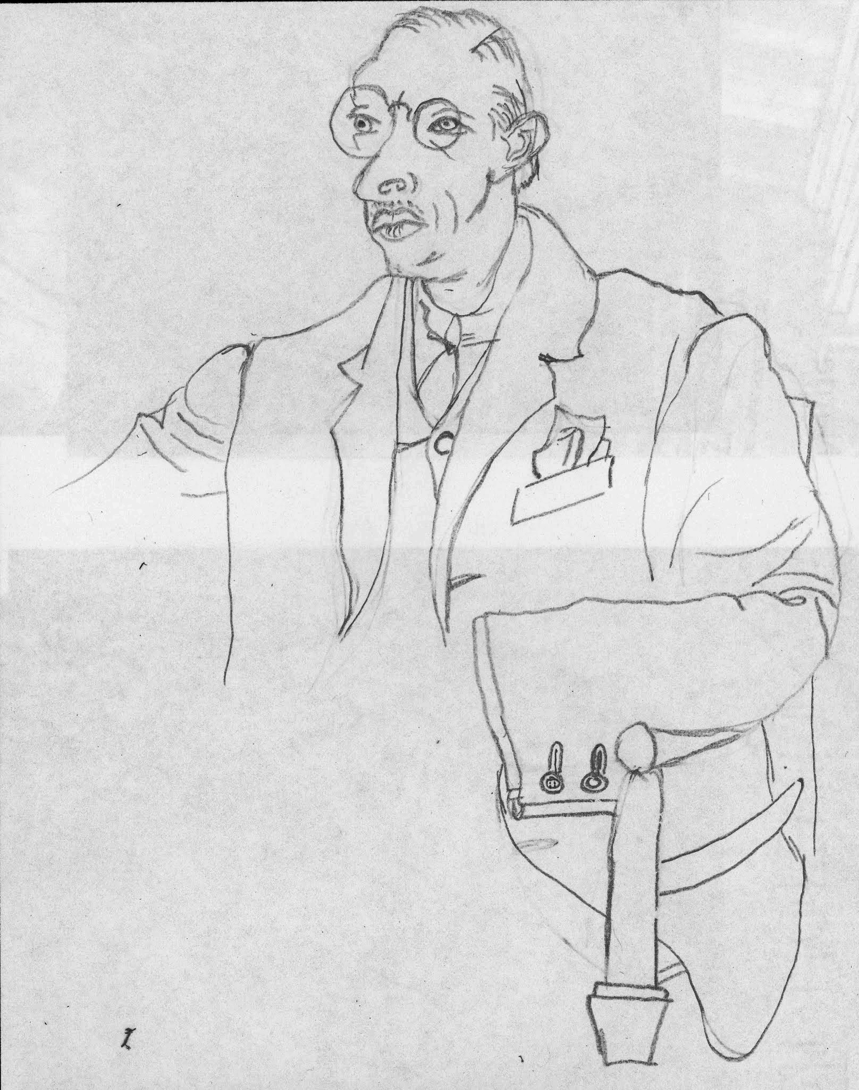
contour drawing
drawing the edges and outlines
رسم كفاف
轮廓图
طراحی کانتور
윤곽 그리기
Pagguhit ng contour
Контурний малюнок
Vizatim i konturit
Եզրագծային գծագրում
Contourtekening
Dessin de contour
Konturzeichnung
समोच्च रेखाचित्र
等高線描画
xêzkirina konturê
समोच्च रेखाचित्र
کنټور رسمول
ਕੰਟੋਰ ਡਰਾਇੰਗ
Desenho de contorno
Контурный рисунок
Sawir sawireed
dibujo de contorno
Mchoro wa contour
การวาดรูปร่าง
Kontur çizimi
Vẽ đường viền
Notes:
Current Art 10 languages vocabulary, Late Fall 2023
drawing the edges and outlines
Shortened text:
contour drawing
===
عربي - Arabic
رسم كفاف: رسم الحواف والخطوط العريضة
中文 - Chinese
轮廓图: 绘制边缘和轮廓
فارسی - Farsi
طراحی کانتور: کشیدن لبه ها و خطوط
한국어 - Korean
윤곽 그리기: 가장자리와 윤곽선 그리기
Tagalog
Pagguhit ng contour: pagguhit ng mga gilid at balangkas
Українська - Ukrainian
Контурний малюнок: промальовування країв і контурів
shqiptare - Albanian
Vizatim i konturit: vizatimi i skajeve dhe kontureve
հայերեն - Armenian
Եզրագծային գծագրում: եզրեր և ուրվագծեր նկարելը
Nederlands - Dutch
Contourtekening: het tekenen van de randen en contouren
Français - French
Dessin de contour: dessiner les bords et les contours
Deutsch - German
Konturzeichnung: Zeichnen der Kanten und Umrisse
हिंदी - Hindi
समोच्च रेखाचित्र: किनारों और रूपरेखा को चित्रित करना
日本語 - Japanese
等高線描画: エッジと輪郭を描く
Kurdî - Kurdish
xêzkirina konturê: xêzkirina kêl û xêzan
नेपाली - Nepali
समोच्च रेखाचित्र: किनारा र रूपरेखा कोर्दै
پښتو - Pashto
کنټور رسمول: څنډې او نقشې رسمول
ਪੰਜਾਬੀ - Punjabi
ਕੰਟੋਰ ਡਰਾਇੰਗ: ਕਿਨਾਰਿਆਂ ਅਤੇ ਰੂਪਰੇਖਾ ਨੂੰ ਖਿੱਚਣਾ
Português - Portuguese
Desenho de contorno: desenhando as bordas e contornos
Русский - Russian
Контурный рисунок: рисуем края и контуры
Soomaali - Somali
Sawir sawireed: sawiridda geesaha iyo dulucda
Español - Spanish
dibujo de contorno: dibujando los bordes y contornos
kiswahili - Swahili
Mchoro wa contour: kuchora kingo na muhtasari
แบบไทย - Thai
การวาดรูปร่าง: การวาดขอบและโครงร่าง
Türkçe - Turkish
Kontur çizimi: kenarların ve ana hatların çizilmesi
Tiếng Việt - Vietnamese
Vẽ đường viền: vẽ các cạnh và đường viền

Slide 59
detail
small, important parts of a drawing
التفاصيل
细节
جزئیات
세부 사항
Detalye
Деталь
Detaj
Մանրամասն
Detail
Détail
Detail
विवरण
詳細
Hûrî
विस्तार
تفصیل
ਵੇਰਵੇ
Detalhe
Деталь
Faahfaahin
Detalle
Maelezo
รายละเอียด
Detay
Chi tiết
Notes:
Current Art 10 languages vocabulary, Late Fall 2023
small, important parts of a drawing
Shortened text:
detail
===
عربي - Arabic
التفاصيل: أجزاء صغيرة ومهمة من الرسم
中文 - Chinese
细节: 绘图中小而重要的部分
فارسی - Farsi
جزئیات: بخش های کوچک و مهم یک نقاشی
한국어 - Korean
세부 사항: 그림의 작고 중요한 부분
Tagalog
Detalye: maliit, mahalagang bahagi ng isang guhit
Українська - Ukrainian
Деталь: маленькі, важливі частини малюнка
shqiptare - Albanian
Detaj: pjesë të vogla, të rëndësishme të një vizatimi
հայերեն - Armenian
Մանրամասն: գծագրի փոքր, կարևոր մասեր
Nederlands - Dutch
Detail: kleine, belangrijke delen van een tekening
Français - French
Détail: petites parties importantes d'un dessin
Deutsch - German
Detail: kleine, wichtige Teile einer Zeichnung
हिंदी - Hindi
विवरण: किसी चित्र के छोटे, महत्वपूर्ण भाग
日本語 - Japanese
詳細: 図面の小さな重要な部分
Kurdî - Kurdish
Hûrî: parçeyên piçûk, girîng ên nexşeyê
नेपाली - Nepali
विस्तार: रेखाचित्रको सानो, महत्त्वपूर्ण भागहरू
پښتو - Pashto
تفصیل: د نقاشۍ کوچنۍ، مهمې برخې
ਪੰਜਾਬੀ - Punjabi
ਵੇਰਵੇ: ਡਰਾਇੰਗ ਦੇ ਛੋਟੇ, ਮਹੱਤਵਪੂਰਨ ਹਿੱਸੇ
Português - Portuguese
Detalhe: partes pequenas e importantes de um desenho
Русский - Russian
Деталь: небольшие, важные части рисунка
Soomaali - Somali
Faahfaahin: qaybo yaryar oo muhiim ah oo sawir ah
Español - Spanish
Detalle: Partes pequeñas e importantes de un dibujo.
kiswahili - Swahili
Maelezo: sehemu ndogo, muhimu za kuchora
แบบไทย - Thai
รายละเอียด: ส่วนเล็กๆ ที่สำคัญของภาพวาด
Türkçe - Turkish
Detay: bir çizimin küçük, önemli kısımları
Tiếng Việt - Vietnamese
Chi tiết: những phần nhỏ, quan trọng của bản vẽ

Slide 60
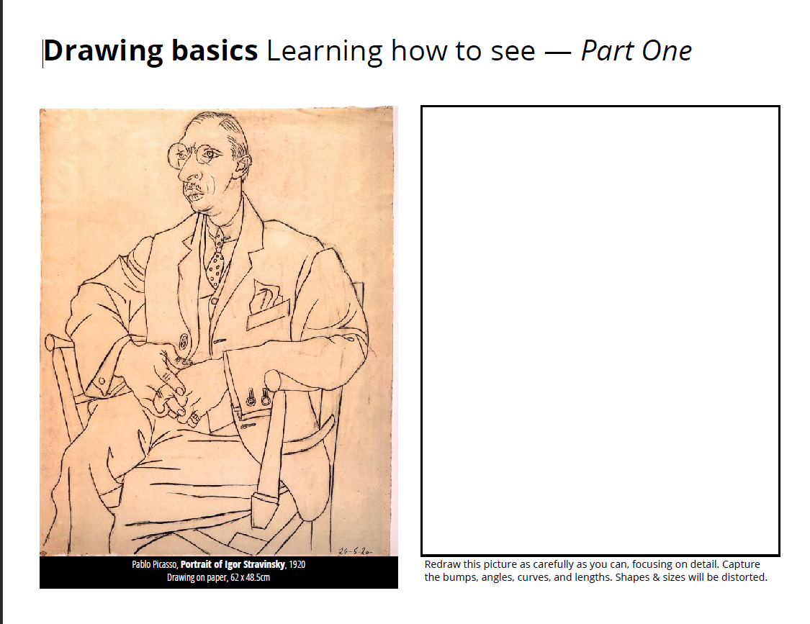

Slide 62
Drawing skill-builder: The Woodcutter
How to draw angles and basic shading
የስዕል ችሎታ ገንቢ፡ የእንጨት ቆራጭ። ማዕዘኖችን እና መሰረታዊ ጥላዎችን እንዴት መሳል እንደሚቻል.
بناء مهارات الرسم: الحطاب. كيفية رسم الزوايا والتظليل الأساسي.
Creador d'habilitats de dibuix: El llenyataire. Com dibuixar angles i ombrejat bàsic.
绘画技巧培养：樵夫。如何画角度和基本阴影。
سازنده مهارت طراحی: هیزم شکن. نحوه ترسیم زاویه و سایه های اولیه
चित्रकारी कौशल निर्माण: लकड़हारा। कोण और बुनियादी छायांकन कैसे बनाएँ।
描画スキル向上：木こり。角度と基本的な陰影の描き方。
그림 실력 향상: 나무꾼. 각도와 기본 음영 그리는 법.
Kêmasiya xêzkirinê: Darvançêker. Meriv çawa goşe û siya bingehîn xêz dike.
Desenvolvedor de habilidades de desenho: O Lenhador. Como desenhar ângulos e sombreamentos básicos.
ਡਰਾਇੰਗ ਹੁਨਰ-ਬਿਲਡਰ: ਵੁੱਡਕਟਰ। ਕੋਣ ਅਤੇ ਬੁਨਿਆਦੀ ਸ਼ੇਡਿੰਗ ਕਿਵੇਂ ਖਿੱਚਣੀ ਹੈ।
Тренировка навыков рисования: «Лесоруб». Как рисовать углы и базовую штриховку.
Sawir-dhise xirfadeed: Qoryaha. Sida loo sawiro xaglaha iyo hadhka aasaasiga ah.
Desarrollo de habilidades de dibujo: El leñador. Cómo dibujar ángulos y sombreado básico.
Mjenzi wa ustadi wa kuchora: Mtema kuni. Jinsi ya kuteka pembe na shading ya msingi.
Tagabuo ng kasanayan sa pagguhit: The Woodcutter. Paano gumuhit ng mga anggulo at pangunahing pagtatabing.
Çizim becerisi geliştirici: Oduncu. Açıların nasıl çizileceği ve temel gölgelendirme.
Розвиток навичок малювання: Дроворуб. Як малювати кути та основні штрихування.
Rèn luyện kỹ năng vẽ: Người thợ đốn củi. Cách vẽ góc và tô bóng cơ bản.
Notes:
Current Art 10 languages centred next to English, Summer 2025 generated on 8/10/2025
Drawing skill-builder: The Woodcutter. How to draw angles and basic shading.
===
shqiptare - Albanian
Ndërtues i aftësive të vizatimit: Druvari. Si të vizatoni kënde dhe hije bazë.
አማርኛ - Amharic
የስዕል ችሎታ ገንቢ፡ የእንጨት ቆራጭ። ማዕዘኖችን እና መሰረታዊ ጥላዎችን እንዴት መሳል እንደሚቻል.
عربي - Arabic
بناء مهارات الرسم: الحطاب. كيفية رسم الزوايا والتظليل الأساسي.
հայերեն - Armenian
Նկարչական հմտություն կառուցող. Փայտահատը: Ինչպես նկարել անկյուններ և հիմնական ստվերում:
Català - Catalan
Creador d'habilitats de dibuix: El llenyataire. Com dibuixar angles i ombrejat bàsic.
中文 - Chinese
绘画技巧培养：樵夫。如何画角度和基本阴影。
Nederlands - Dutch
Leerling om je tekenvaardigheden te ontwikkelen: De Houthakker. Hoe je hoeken tekent en basisschaduwen gebruikt.
فارسی - Farsi
سازنده مهارت طراحی: هیزم شکن. نحوه ترسیم زاویه و سایه های اولیه
Français - French
Développement des compétences en dessin : Le bûcheron. Comment dessiner des angles et des ombrages de base.
Deutsch - German
Zeichenfertigkeitsaufbau: Der Holzfäller. So zeichnen Sie Winkel und grundlegende Schattierungen.
ગુજરાતી - Gujarati
ડ્રોઇંગ સ્કિલ-બિલ્ડર: ધ વુડકટર. ખૂણા અને મૂળભૂત શેડિંગ કેવી રીતે દોરવા.
हिंदी - Hindi
चित्रकारी कौशल निर्माण: लकड़हारा। कोण और बुनियादी छायांकन कैसे बनाएँ।
Italiano - Italian
Corso di disegno: Il taglialegna. Come disegnare angoli e ombreggiature di base.
日本語 - Japanese
描画スキル向上：木こり。角度と基本的な陰影の描き方。
한국어 - Korean
그림 실력 향상: 나무꾼. 각도와 기본 음영 그리는 법.
Kurdî - Kurdish
Kêmasiya xêzkirinê: Darvançêker. Meriv çawa goşe û siya bingehîn xêz dike.
Melayu - Malay
Pembina kemahiran melukis: The Woodcutter. Cara melukis sudut dan lorekan asas.
മലയാളം - Malayalam
ഡ്രോയിംഗ് സ്‌കിൽ ബിൽഡർ: വുഡ്‌കട്ടർ. കോണുകളും അടിസ്ഥാന ഷേഡിംഗും എങ്ങനെ വരയ്ക്കാം.
नेपाली - Nepali
रेखाचित्र कौशल-निर्माता: वुडकटर। कोण र आधारभूत छायांकन कसरी कोर्ने।
پښتو - Pashto
د نقاشۍ مهارت جوړونکی: لرګی کونکی. زاویه او بنسټیز سیډینګ څنګه رسم کړئ.
Português - Portuguese
Desenvolvedor de habilidades de desenho: O Lenhador. Como desenhar ângulos e sombreamentos básicos.
ਪੰਜਾਬੀ - Punjabi
ਡਰਾਇੰਗ ਹੁਨਰ-ਬਿਲਡਰ: ਵੁੱਡਕਟਰ। ਕੋਣ ਅਤੇ ਬੁਨਿਆਦੀ ਸ਼ੇਡਿੰਗ ਕਿਵੇਂ ਖਿੱਚਣੀ ਹੈ।
Русский - Russian
Тренировка навыков рисования: «Лесоруб». Как рисовать углы и базовую штриховку.
српски - Serbian
Градитељ вештина цртања: Дрвосеча. Како нацртати углове и основно сенчење.
Soomaali - Somali
Sawir-dhise xirfadeed: Qoryaha. Sida loo sawiro xaglaha iyo hadhka aasaasiga ah.
Español - Spanish
Desarrollo de habilidades de dibujo: El leñador. Cómo dibujar ángulos y sombreado básico.
basa Sunda - Sundanese
Ngagambar kaahlian-pembina: The Woodcutter. Kumaha ngagambar sudut sareng shading dasar.
kiswahili - Swahili
Mjenzi wa ustadi wa kuchora: Mtema kuni. Jinsi ya kuteka pembe na shading ya msingi.
svenska - Swedish
Ritningsskicklighetsbyggare: Vedhuggaren. Hur man ritar vinklar och grundläggande skuggning.
Tagalog
Tagabuo ng kasanayan sa pagguhit: The Woodcutter. Paano gumuhit ng mga anggulo at pangunahing pagtatabing.
தமிழ் - Tamil
வரைதல் திறன்-கட்டமைப்பாளர்: மரவெட்டி. கோணங்கள் மற்றும் அடிப்படை நிழலை எப்படி வரையலாம்.
แบบไทย - Thai
ทักษะการวาดภาพ: The Woodcutter วิธีการวาดมุมและการแรเงาขั้นพื้นฐาน
Türkçe - Turkish
Çizim becerisi geliştirici: Oduncu. Açıların nasıl çizileceği ve temel gölgelendirme.
Українська - Ukrainian
Розвиток навичок малювання: Дроворуб. Як малювати кути та основні штрихування.
اردو - Urdu
ڈرائنگ سکل بلڈر: دی ووڈ کٹر۔ زاویہ اور بنیادی شیڈنگ کیسے بنائیں۔
Tiếng Việt - Vietnamese
Rèn luyện kỹ năng vẽ: Người thợ đốn củi. Cách vẽ góc và tô bóng cơ bản.

Slide 63
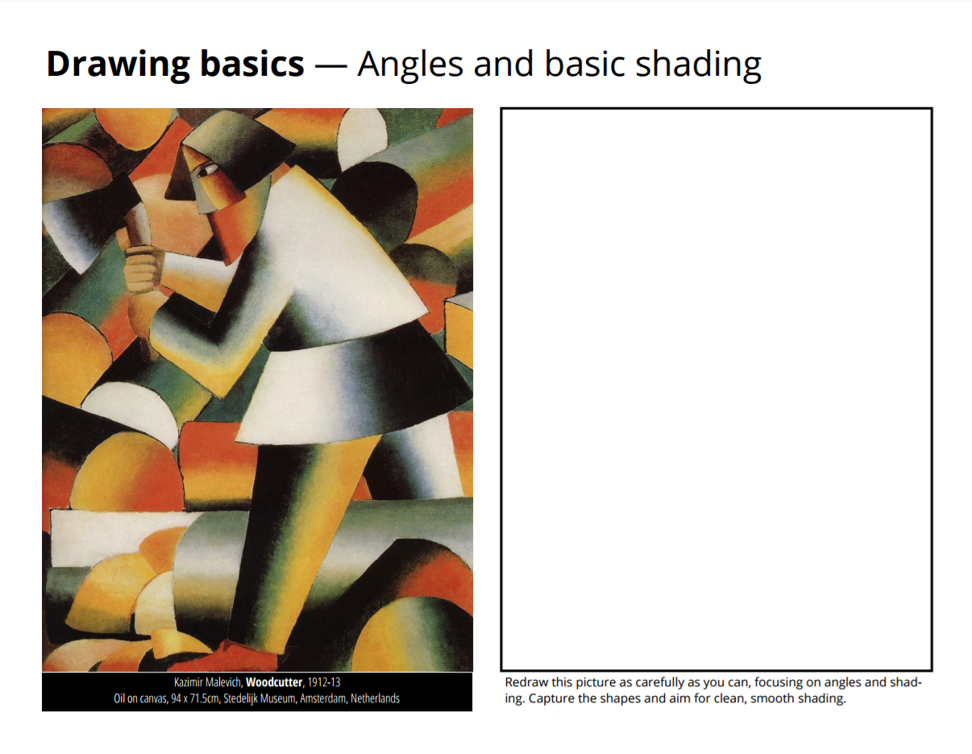

Slide 64
You can use a grid to draw accurate shapes and sizes, but it is slow
በትክክል ለመሳል ፍርግርግ መጠቀም ይችላሉ, ግን ቀርፋፋ ነው.
يمكنك استخدام الشبكة للرسم بدقة، ولكنها بطيئة.
Podeu utilitzar una graella per dibuixar amb precisió, però és lent.
您可以使用网格来精确绘制，但速度较慢。
می توانید از یک شبکه برای ترسیم دقیق استفاده کنید، اما سرعت آن کند است.
आप सटीक चित्र बनाने के लिए ग्रिड का उपयोग कर सकते हैं, लेकिन यह धीमा है।
グリッドを使用すると正確に描画できますが、速度が遅くなります。
격자를 사용하면 정확하게 그릴 수 있지만 속도가 느립니다.
Hûn dikarin torek bikar bînin da ku bi rengek rast xêz bikin, lê ew hêdî ye.
Você pode usar uma grade para desenhar com precisão, mas é lento.
ਤੁਸੀਂ ਸਹੀ ਢੰਗ ਨਾਲ ਖਿੱਚਣ ਲਈ ਗਰਿੱਡ ਦੀ ਵਰਤੋਂ ਕਰ ਸਕਦੇ ਹੋ, ਪਰ ਇਹ ਹੌਲੀ ਹੈ।
Для точного рисования можно использовать сетку, но это медленно.
Waxaad isticmaali kartaa shabaqyo si aad u sawirto si sax ah, laakiin waa mid gaabis ah.
Puedes usar una cuadrícula para dibujar con precisión, pero es lento.
Unaweza kutumia gridi kuteka kwa usahihi, lakini ni polepole.
Maaari kang gumamit ng grid upang gumuhit ng tumpak, ngunit ito ay mabagal.
Doğru bir çizim yapmak için bir ızgara kullanabilirsiniz, ancak bu yavaştır.
Ви можете використовувати сітку для точного малювання, але це повільно.
Bạn có thể sử dụng lưới để vẽ chính xác, nhưng cách này khá chậm.
Notes:
Current Art 10 languages shortened next to English, Summer 2025 generated on 8/11/2025
You can use a grid to draw accurate shapes and sizes, but it is slow.
Shortened text:
You can use a grid to draw accurately, but it is slow.
===
shqiptare - Albanian
Mund të përdorni një rrjet për të vizatuar forma dhe madhësi të sakta, por është i ngadaltë.
አማርኛ - Amharic
ትክክለኛ ቅርጾችን እና መጠኖችን ለመሳል ፍርግርግ መጠቀም ይችላሉ, ግን ቀርፋፋ ነው.
عربي - Arabic
يمكنك استخدام شبكة لرسم الأشكال والأحجام الدقيقة، ولكنها عملية بطيئة.
հայերեն - Armenian
Դուք կարող եք ցանց օգտագործել ճշգրիտ ձևեր և չափեր նկարելու համար, բայց դա դանդաղ է:
Català - Catalan
Podeu utilitzar una graella per dibuixar formes i mides precises, però és lent.
中文 - Chinese
您可以使用网格来绘制精确的形状和大小，但速度很慢。
Nederlands - Dutch
Je kunt een raster gebruiken om nauwkeurige vormen en afmetingen te tekenen, maar dat is traag.
فارسی - Farsi
می توانید از یک شبکه برای ترسیم اشکال و اندازه های دقیق استفاده کنید، اما سرعت آن کند است.
Français - French
Vous pouvez utiliser une grille pour dessiner des formes et des tailles précises, mais c'est lent.
Deutsch - German
Sie können ein Raster verwenden, um genaue Formen und Größen zu zeichnen, aber das ist langsam.
ગુજરાતી - Gujarati
તમે ચોક્કસ આકારો અને કદ દોરવા માટે ગ્રીડનો ઉપયોગ કરી શકો છો, પરંતુ તે ધીમું છે.
हिंदी - Hindi
आप सटीक आकृतियाँ और माप बनाने के लिए ग्रिड का उपयोग कर सकते हैं, लेकिन यह धीमा है।
Italiano - Italian
È possibile utilizzare una griglia per disegnare forme e dimensioni precise, ma è un metodo lento.
日本語 - Japanese
グリッドを使用すると正確な形状とサイズを描くことができますが、処理速度が遅くなります。
한국어 - Korean
격자를 사용하면 정확한 모양과 크기를 그릴 수 있지만 속도가 느립니다.
Kurdî - Kurdish
Hûn dikarin şebekek bikar bînin da ku şekil û mezinahiyên rast xêz bikin, lê ew hêdî ye.
Melayu - Malay
Anda boleh menggunakan grid untuk melukis bentuk dan saiz yang tepat, tetapi ia perlahan.
മലയാളം - Malayalam
കൃത്യമായ ആകൃതികളും വലുപ്പങ്ങളും വരയ്ക്കാൻ നിങ്ങൾക്ക് ഒരു ഗ്രിഡ് ഉപയോഗിക്കാം, പക്ഷേ അത് മന്ദഗതിയിലാണ്.
नेपाली - Nepali
तपाईं सही आकार र आकारहरू कोर्न ग्रिड प्रयोग गर्न सक्नुहुन्छ, तर यो ढिलो छ।
پښتو - Pashto
تاسو کولی شئ د دقیق شکلونو او اندازو رسم کولو لپاره گرډ وکاروئ ، مګر دا ورو دی.
Português - Portuguese
Você pode usar uma grade para desenhar formas e tamanhos precisos, mas é lento.
ਪੰਜਾਬੀ - Punjabi
ਤੁਸੀਂ ਸਹੀ ਆਕਾਰ ਅਤੇ ਆਕਾਰ ਖਿੱਚਣ ਲਈ ਗਰਿੱਡ ਦੀ ਵਰਤੋਂ ਕਰ ਸਕਦੇ ਹੋ, ਪਰ ਇਹ ਹੌਲੀ ਹੈ।
Русский - Russian
Для рисования точных форм и размеров можно использовать сетку, но это медленно.
српски - Serbian
Можете користити мрежу за цртање тачних облика и величина, али је спора.
Soomaali - Somali
Waxaad isticmaali kartaa shabakad si aad u sawirto qaabab iyo cabbir sax ah, laakiin waa gaabis.
Español - Spanish
Puedes usar una cuadrícula para dibujar formas y tamaños precisos, pero es lento.
basa Sunda - Sundanese
Anjeun tiasa nganggo grid pikeun ngagambar bentuk sareng ukuran anu akurat, tapi éta laun.
kiswahili - Swahili
Unaweza kutumia gridi ya taifa kuchora maumbo na saizi sahihi, lakini ni polepole.
svenska - Swedish
Du kan använda ett rutnät för att rita exakta former och storlekar, men det går långsamt.
Tagalog
Maaari kang gumamit ng grid upang gumuhit ng tumpak na mga hugis at sukat, ngunit ito ay mabagal.
தமிழ் - Tamil
துல்லியமான வடிவங்கள் மற்றும் அளவுகளை வரைவதற்கு நீங்கள் ஒரு கட்டத்தைப் பயன்படுத்தலாம், ஆனால் அது மெதுவாக இருக்கும்.
แบบไทย - Thai
คุณสามารถใช้ตารางเพื่อวาดรูปทรงและขนาดที่แม่นยำได้ แต่จะใช้เวลาค่อนข้างนาน
Türkçe - Turkish
Doğru şekilleri ve boyutları çizmek için bir ızgara kullanabilirsiniz, ancak bu yavaştır.
Українська - Ukrainian
Ви можете використовувати сітку для малювання точних форм і розмірів, але це повільно.
اردو - Urdu
آپ درست شکلیں اور سائز کھینچنے کے لیے گرڈ استعمال کر سکتے ہیں، لیکن یہ سست ہے۔
Tiếng Việt - Vietnamese
Bạn có thể sử dụng lưới để vẽ các hình dạng và kích thước chính xác, nhưng cách này khá chậm.

Slide 65
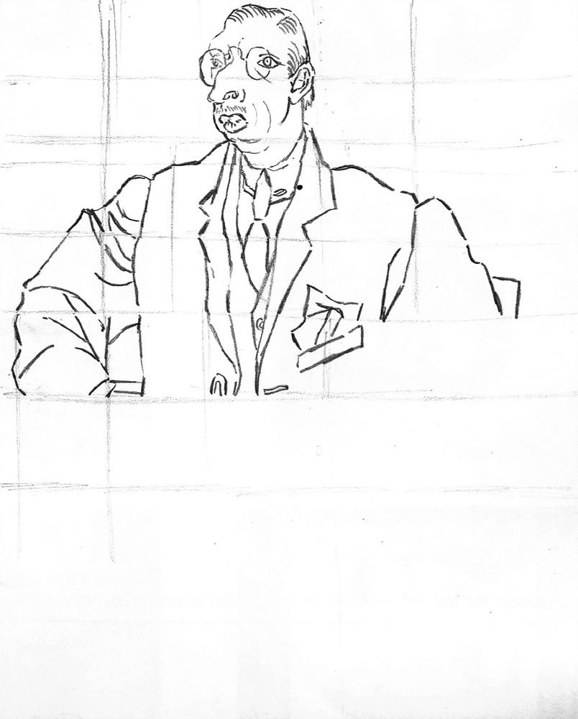
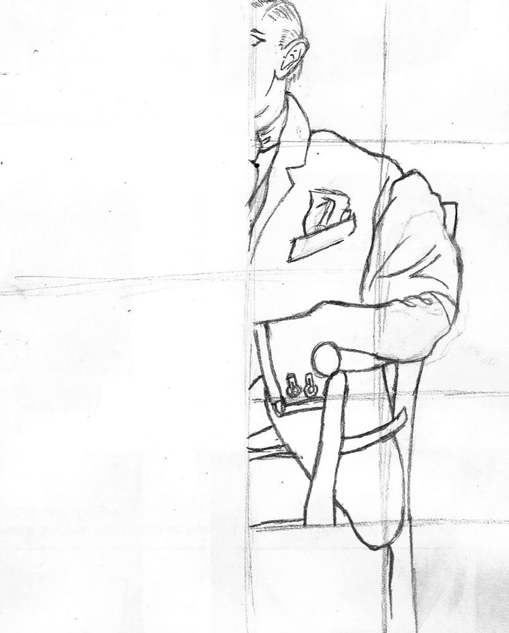
Ray Cleary
Rowan MacLeod

Slide 66
Look closely at angles & shades
We are going to continue observing the reality of things.
Again the idea is to move away from your mental picture (schema), and towards seeing things as a combination of visual characteristics.
Start with drawing the lines, measuring the angles with your eyes.
Then move on to shading.
You want your shading to be boldly dark and with smooth gradients.
ማዕዘኖችን እና ጥላዎችን በቅርበት ይመልከቱ.
أنظر عن كثب إلى الزوايا والظلال.
Mireu bé els angles i les ombres.
仔细观察角度和阴影。
به زوایا و سایه ها دقت کنید.
कोणों और रंगों को ध्यान से देखें।
角度や色合いをよく見てください。
각도와 음영을 자세히 살펴보세요.
Bi baldarî li goşe û siyayan binêrin.
Observe atentamente os ângulos e sombras.
ਕੋਣਾਂ ਅਤੇ ਸ਼ੇਡਾਂ 'ਤੇ ਧਿਆਨ ਨਾਲ ਦੇਖੋ।
Внимательно рассмотрите углы и оттенки.
Si dhow u eeg xaglaha iyo hooska.
Observa atentamente los ángulos y las sombras.
Angalia kwa karibu pembe na vivuli.
Tingnang mabuti ang mga anggulo at lilim.
Açıları ve gölgeleri dikkatlice inceleyin.
Придивіться до кутів і відтінків.
Hãy quan sát kỹ các góc độ và bóng đổ.
Notes:
Current Art 10 languages shortened next to English, Summer 2025 generated on 8/10/2025
Look closely at angles & shades. We are going to continue observing the reality of things. Again the idea is to move away from your mental picture (schema), and towards seeing things as a combination of visual characteristics. Start with drawing the lines, measuring the angles with your eyes. Then move on to shading. You want your shading to be boldly dark and with smooth gradients.
Shortened text:
Look closely at angles and shades.
===
shqiptare - Albanian
Shikoni nga afër këndet dhe nuancat. Ne do të vazhdojmë të vëzhgojmë realitetin e gjërave. Përsëri, ideja është që të largoheni nga imazhi juaj mendor (skema) dhe t'i shihni gjërat si një kombinim i karakteristikave vizuale. Filloni me vizatimin e vijave, duke matur këndet me sytë tuaj. Pastaj kaloni në hije. Ju dëshironi që hijet tuaja të jenë me guxim të errët dhe me pjerrësi të qetë.
አማርኛ - Amharic
አንግሎችን እና ጥላዎችን በቅርበት ይመልከቱ። የነገሮችን እውነታ መመልከታችንን እንቀጥላለን። እንደገና ሀሳቡ ከአእምሮዎ ምስል (እቅድ) መውጣት እና ነገሮችን እንደ ምስላዊ ባህሪያት ጥምረት ማየት ነው። መስመሮቹን በመሳል ይጀምሩ ፣ ማዕዘኖቹን በአይንዎ ይለኩ። ከዚያ ወደ ጥላው ይሂዱ. ጥላዎ በድፍረት ጨለማ እና ለስላሳ ቅልመት ያለው እንዲሆን ይፈልጋሉ።
عربي - Arabic
تأمل الزوايا والظلال بدقة. سنواصل ملاحظة حقيقة الأشياء. الفكرة هنا هي الابتعاد عن الصورة الذهنية (المخطط)، والتوجه نحو رؤية الأشياء كمزيج من الخصائص البصرية. ابدأ برسم الخطوط، وقياس الزوايا بعينيك. ثم انتقل إلى التظليل. يجب أن يكون التظليل داكنًا وذو تدرجات لونية سلسة.
հայերեն - Armenian
Ուշադիր նայեք անկյուններին և երանգներին: Մենք շարունակելու ենք հետևել իրերի իրականությանը։ Կրկին գաղափարն է՝ հեռանալ ձեր մտավոր պատկերից (սխեմայից) և տեսնել իրերը որպես տեսողական բնութագրերի համադրություն: Սկսեք գծերը գծելով՝ չափելով անկյունները ձեր աչքերով։ Այնուհետեւ անցեք ստվերում: Դուք ցանկանում եք, որ ձեր ստվերը լինի համարձակորեն մուգ և հարթ թեքություններով:
Català - Catalan
Mireu de prop els angles i les ombres. Seguirem observant la realitat de les coses. De nou, la idea és allunyar-se de la vostra imatge mental (esquema) i cap a veure les coses com una combinació de característiques visuals. Comenceu dibuixant les línies, mesurant els angles amb els ulls. A continuació, passeu a l'ombrejat. Voleu que el vostre ombrejat sigui fosc i amb degradats suaus.
中文 - Chinese
仔细观察角度和阴影。我们将继续观察事物的本质。同样的，我们的目标是摆脱脑海中的想象（图式），将事物视为各种视觉特征的组合。首先画线，用眼睛测量角度。然后进行阴影处理。阴影颜色要深且渐变平滑。
Nederlands - Dutch
Kijk goed naar hoeken en schaduwen. We blijven de realiteit van dingen observeren. Het idee is om afstand te nemen van je mentale beeld (schema) en dingen te zien als een combinatie van visuele kenmerken. Begin met het tekenen van de lijnen en meet de hoeken met je ogen. Ga dan verder met het aanbrengen van schaduwen. Je wilt dat je schaduwen opvallend donker zijn en vloeiend verlopen.
فارسی - Farsi
از نزدیک به زوایا و سایه ها نگاه کنید. ما به رصد واقعیت‌ها ادامه می‌دهیم. باز هم ایده این است که از تصویر ذهنی خود (طرحواره) فاصله بگیرید و چیزها را به عنوان ترکیبی از ویژگی های بصری ببینید. با کشیدن خطوط شروع کنید، زوایا را با چشمان خود اندازه بگیرید. سپس به سراغ سایه زدن بروید. می‌خواهید سایه‌تان تاریک و با شیب‌های صاف باشد.
Français - French
Observez attentivement les angles et les nuances. Nous allons continuer à observer la réalité. L'idée est de s'éloigner de votre schéma mental et de considérer les choses comme une combinaison de caractéristiques visuelles. Commencez par tracer les lignes et mesurez les angles à l'œil nu. Passez ensuite à l'ombrage. L'objectif est d'obtenir un ombrage intense et foncé, avec des dégradés doux.
Deutsch - German
Betrachten Sie Winkel und Schatten genau. Wir werden weiterhin die Realität der Dinge beobachten. Auch hier geht es darum, sich vom mentalen Bild (Schema) zu lösen und Dinge als Kombination visueller Merkmale zu betrachten. Zeichnen Sie zunächst die Linien und messen Sie die Winkel mit Ihren Augen. Fahren Sie dann mit der Schattierung fort. Ihre Schattierung sollte kräftig dunkel und mit sanften Verläufen sein.
ગુજરાતી - Gujarati
ખૂણા અને શેડ્સને નજીકથી જુઓ. અમે વસ્તુઓની વાસ્તવિકતાનું અવલોકન કરવાનું ચાલુ રાખીશું. ફરીથી વિચાર એ છે કે તમારા માનસિક ચિત્ર (સ્કીમા) થી દૂર જાઓ અને વસ્તુઓને દ્રશ્ય લાક્ષણિકતાઓના સંયોજન તરીકે જોવા તરફ જાઓ. તમારી આંખોથી ખૂણાઓ માપવા, રેખાઓ દોરવાથી પ્રારંભ કરો. પછી શેડિંગ પર જાઓ. તમે ઇચ્છો છો કે તમારું શેડિંગ હિંમતભેર શ્યામ અને સરળ ગ્રેડિએન્ટ્સ સાથે હોય.
हिंदी - Hindi
कोणों और रंगों को ध्यान से देखें। हम चीज़ों की वास्तविकता का अवलोकन जारी रखेंगे। फिर से, विचार यह है कि आप अपनी मानसिक तस्वीर (स्कीमा) से हटकर, चीज़ों को दृश्य विशेषताओं के संयोजन के रूप में देखें। रेखाएँ खींचने से शुरुआत करें, अपनी आँखों से कोण नापें। फिर छायांकन की ओर बढ़ें। आप चाहते हैं कि आपकी छायांकन गहरा और चिकनी ढालों वाला हो।
Italiano - Italian
Osserva attentamente angoli e sfumature. Continueremo a osservare la realtà delle cose. Ancora una volta, l'idea è di allontanarsi dalla propria immagine mentale (schema) e di vedere le cose come una combinazione di caratteristiche visive. Inizia tracciando le linee, misurando gli angoli con gli occhi. Poi passa alle ombreggiature. Le ombreggiature devono essere decisamente scure e con sfumature morbide.
日本語 - Japanese
角度と陰影をよく見てください。物事の現実を観察し続けましょう。ここでも、頭の中のイメージ（図式）から離れ、物事を視覚的な特徴の組み合わせとして捉えることが重要です。まずは線を描き、目で角度を測ります。次に陰影をつけます。陰影は大胆に暗く、滑らかなグラデーションになるようにしてください。
한국어 - Korean
각도와 명암을 자세히 살펴보세요. 사물의 실체를 계속해서 관찰해 보겠습니다. 다시 한번, 머릿속의 그림(스키마)에서 벗어나 사물을 시각적 특징들의 조합으로 보는 것이 중요합니다. 선을 긋고 눈으로 각도를 측정하는 것부터 시작하세요. 그런 다음 명암으로 넘어가세요. 명암은 진하고 부드러운 그라데이션으로 표현해야 합니다.
Kurdî - Kurdish
Bi baldarî li goşe û siyayan binêre. Em ê şopandina rastiyan bidomînin. Dîsa fikir ev e ku hûn ji wêneya xweya derûnî (şema) dûr bikevin, û berbi dîtina tiştan wekî hevgirtina taybetmendiyên dîtbarî bibin. Bi xêzkirina xêzan dest pê bikin, bi çavên xwe goşeyan bipîvin. Dûv re derbasî şidandinê bibin. Hûn dixwazin ku siya we bi wêrekî tarî û bi pileyên nerm be.
Melayu - Malay
Lihat dengan teliti pada sudut & rona. Kami akan terus memerhatikan realiti sesuatu. Sekali lagi ideanya adalah untuk beralih daripada gambaran mental anda (skema), dan ke arah melihat sesuatu sebagai gabungan ciri visual. Mulakan dengan melukis garisan, mengukur sudut dengan mata anda. Kemudian teruskan ke teduhan. Anda mahu teduhan anda menjadi gelap terang dan dengan kecerunan licin.
മലയാളം - Malayalam
കോണുകളിലും ഷേഡുകളിലും സൂക്ഷ്മമായി നോക്കുക. ഞങ്ങൾ കാര്യങ്ങളുടെ യാഥാർത്ഥ്യം നിരീക്ഷിക്കുന്നത് തുടരും. വീണ്ടും ആശയം നിങ്ങളുടെ മാനസിക ചിത്രത്തിൽ നിന്ന് (സ്കീമ) മാറി, ദൃശ്യപരമായ സ്വഭാവസവിശേഷതകളുടെ സംയോജനമായി കാര്യങ്ങൾ കാണുന്നതിന് വേണ്ടിയാണ്. വരികൾ വരച്ച് ആരംഭിക്കുക, നിങ്ങളുടെ കണ്ണുകൾ കൊണ്ട് കോണുകൾ അളക്കുക. തുടർന്ന് ഷേഡിംഗിലേക്ക് നീങ്ങുക. നിങ്ങളുടെ ഷേഡിംഗ് ഇരുണ്ടതും മിനുസമാർന്നതുമായ ഗ്രേഡിയൻ്റുകളോട് കൂടിയതായിരിക്കണമെന്ന് നിങ്ങൾ ആഗ്രഹിക്കുന്നു.
नेपाली - Nepali
कोण र छायाहरू नजिकबाट हेर्नुहोस्। हामी चीजहरूको वास्तविकता अवलोकन गर्न जारी राख्नेछौं। फेरि विचार भनेको तपाईको मानसिक चित्र (स्कीमा) बाट टाढा जानु हो, र चीजहरूलाई दृश्य विशेषताहरूको संयोजनको रूपमा हेर्नु हो। रेखाहरू कोरेर सुरु गर्नुहोस्, तपाईंको आँखाले कोणहरू नाप्नुहोस्। त्यसपछि छायांकनमा जानुहोस्। तपाईं आफ्नो छायांकन साहसपूर्वक गाढा र चिकनी ढाँचाको साथ चाहनुहुन्छ।
پښتو - Pashto
زاویې او سیوري ته نږدې وګورئ. موږ به د شیانو واقعیت لیدو ته دوام ورکړو. بیا بیا نظر دا دی چې له خپل ذهني انځور (سکیما) څخه لیرې شئ، او د لید ځانګړتیاوو د ترکیب په توګه د شیانو لیدلو په لور. د کرښو په رسم کولو سره پیل کړئ، د سترګو سره زاویې اندازه کړئ. بیا سیوري ته لاړ شئ. تاسو غواړئ ستاسو سیوري په زړورتیا سره تیاره او د نرمو تدریجي سره وي.
Português - Portuguese
Observe atentamente os ângulos e as sombras. Vamos continuar observando a realidade das coisas. Novamente, a ideia é se afastar da sua imagem mental (esquema) e começar a ver as coisas como uma combinação de características visuais. Comece desenhando as linhas, medindo os ângulos com os olhos. Em seguida, passe para o sombreamento. O ideal é que o sombreamento seja bem escuro e com gradientes suaves.
ਪੰਜਾਬੀ - Punjabi
ਕੋਣਾਂ ਅਤੇ ਸ਼ੇਡਾਂ 'ਤੇ ਨੇੜਿਓਂ ਦੇਖੋ। ਅਸੀਂ ਚੀਜ਼ਾਂ ਦੀ ਅਸਲੀਅਤ ਨੂੰ ਦੇਖਦੇ ਰਹਾਂਗੇ। ਦੁਬਾਰਾ ਵਿਚਾਰ ਇਹ ਹੈ ਕਿ ਤੁਹਾਡੀ ਮਾਨਸਿਕ ਤਸਵੀਰ (ਸਕੀਮਾ) ਤੋਂ ਦੂਰ ਜਾਣਾ, ਅਤੇ ਚੀਜ਼ਾਂ ਨੂੰ ਵਿਜ਼ੂਅਲ ਵਿਸ਼ੇਸ਼ਤਾਵਾਂ ਦੇ ਸੁਮੇਲ ਵਜੋਂ ਦੇਖਣ ਵੱਲ। ਆਪਣੀਆਂ ਅੱਖਾਂ ਨਾਲ ਕੋਣਾਂ ਨੂੰ ਮਾਪਣ, ਲਾਈਨਾਂ ਖਿੱਚਣ ਨਾਲ ਸ਼ੁਰੂ ਕਰੋ। ਫਿਰ ਸ਼ੇਡਿੰਗ 'ਤੇ ਜਾਓ। ਤੁਸੀਂ ਚਾਹੁੰਦੇ ਹੋ ਕਿ ਤੁਹਾਡੀ ਸ਼ੇਡਿੰਗ ਦਲੇਰੀ ਨਾਲ ਹਨੇਰੇ ਅਤੇ ਨਿਰਵਿਘਨ ਗਰੇਡੀਐਂਟ ਦੇ ਨਾਲ ਹੋਵੇ।
Русский - Russian
Внимательно рассмотрите углы и тени. Мы продолжим наблюдать за реальностью вещей. Идея снова заключается в том, чтобы отойти от мысленного образа (схемы) и начать рассматривать вещи как совокупность визуальных характеристик. Начните с рисования линий, измеряя углы визуально. Затем переходите к штриховке. Тени должны быть насыщенными и тёмными, с плавными переходами.
српски - Serbian
Пажљиво погледајте углове и нијансе. Наставићемо да посматрамо реалност ствари. Опет идеја је да се удаљите од своје менталне слике (шеме) и да се ствари посматрају као комбинација визуелних карактеристика. Почните са цртањем линија, мерећи углове очима. Затим пређите на сенчење. Желите да ваше сенчење буде смело тамно и са глатким преливима.
Soomaali - Somali
Si dhow u eeg xaglaha & hadhka. Waxaan sii wadeynaa in aan la socono xaqiiqada waxyaabaha. Mar kale fikradda waa in laga fogaado sawirkaaga maskaxeed (schema), iyo inaad u aragto waxyaabaha sida isku dhafan ee sifooyinka muuqaalka ah. Ka bilow inaad sawirto xariiqyada, adigoo ku cabbiraya xaglaha indhahaaga. Kadibna u gudub hadhka. Waxaad doonaysaa in hadhkaagu uu si geesinimo leh u madoobaado oo leh jaanis siman.
Español - Spanish
Observa atentamente los ángulos y las sombras. Seguiremos observando la realidad de las cosas. De nuevo, la idea es alejarte de tu imagen mental (esquema) y enfocarte en ver las cosas como una combinación de características visuales. Empieza dibujando las líneas, midiendo los ángulos con los ojos. Luego, pasa al sombreado. El objetivo es que el sombreado sea intensamente oscuro y con degradados suaves.
basa Sunda - Sundanese
Tingali taliti dina sudut & nuansa. Urang bakal neruskeun observasi kanyataanana hal. Kitu deui ideu nyaéta pikeun ngajauhan gambaran méntal anjeun (skéma), sareng ningali hal-hal salaku kombinasi ciri visual. Mimitian ku ngagambar garis, ngukur sudut ku panon anjeun. Lajeng ngaléngkah ka shading. Anjeun hoyong shading anjeun janten poék anu wani sareng gradién anu mulus.
kiswahili - Swahili
Angalia kwa karibu pembe na vivuli. Tutaendelea kuangalia uhalisia wa mambo. Tena wazo ni kuondoka kutoka kwa picha yako ya akili (schema), na kuelekea kuona vitu kama mchanganyiko wa sifa za kuona. Anza kwa kuchora mistari, kupima pembe kwa macho yako. Kisha endelea kwenye kivuli. Unataka kivuli chako kiwe giza kwa ujasiri na gradient laini.
svenska - Swedish
Titta noga på vinklar och nyanser. Vi kommer att fortsätta observera verkligheten. Återigen är tanken att gå bort från din mentala bild (schema) och mot att se saker som en kombination av visuella egenskaper. Börja med att rita linjerna, mät vinklarna med ögonen. Gå sedan vidare till skuggning. Du vill att din skuggning ska vara djärvt mörk och med jämna övertoningar.
Tagalog
Tingnang mabuti ang mga anggulo at shade. Patuloy nating pagmamasid sa katotohanan ng mga bagay. Muli ang ideya ay lumayo sa iyong mental na larawan (schema), at patungo sa pagtingin sa mga bagay bilang kumbinasyon ng mga visual na katangian. Magsimula sa pagguhit ng mga linya, pagsukat ng mga anggulo gamit ang iyong mga mata. Pagkatapos ay lumipat sa pagtatabing. Gusto mong ang iyong shading ay matapang na madilim at may makinis na gradients.
தமிழ் - Tamil
கோணங்கள் மற்றும் நிழல்களை உன்னிப்பாகப் பாருங்கள். விஷயங்களின் யதார்த்தத்தை நாம் தொடர்ந்து கவனிக்கப் போகிறோம். மீண்டும் யோசனை உங்கள் மனப் படத்திலிருந்து (ஸ்கீமா) விலகி, காட்சிப் பண்புகளின் கலவையாக விஷயங்களைப் பார்க்க வேண்டும். கோடுகளை வரைவதன் மூலம் தொடங்கவும், உங்கள் கண்களால் கோணங்களை அளவிடவும். பின்னர் ஷேடிங்கிற்கு செல்லுங்கள். உங்கள் நிழல் தைரியமாக இருட்டாகவும் மென்மையான சாய்வுகளுடன் இருக்க வேண்டும்.
แบบไทย - Thai
ลองสังเกตมุมและเฉดสีอย่างใกล้ชิด เราจะยังคงสังเกตความเป็นจริงของสิ่งต่างๆ ต่อไป แนวคิดเดิมคือการละทิ้งภาพในจิต (โครงร่าง) ของคุณ และมองสิ่งต่างๆ ว่าเป็นการผสมผสานของลักษณะทางสายตา เริ่มต้นด้วยการวาดเส้น วัดมุมด้วยสายตา จากนั้นจึงค่อยไปลงเงา คุณต้องการให้เงาของคุณเข้มและไล่เฉดสีอย่างนุ่มนวล
Türkçe - Turkish
Açılara ve gölgelere dikkatlice bakın. Nesnelerin gerçekliğini gözlemlemeye devam edeceğiz. Buradaki fikir, zihinsel resminizden (şemanızdan) uzaklaşıp, nesneleri görsel özelliklerin bir bileşimi olarak görmeye doğru ilerlemektir. Çizgileri çizerek, açıları gözlerinizle ölçerek başlayın. Ardından gölgelendirmeye geçin. Gölgelendirmenizin koyu ve yumuşak tonlamalı olmasını istiyorsunuz.
Українська - Ukrainian
Подивіться уважно на кути й відтінки. Ми будемо продовжувати спостерігати за реальністю речей. Знову ж таки, ідея полягає в тому, щоб відійти від вашої уявної картини (схеми) і сприймати речі як комбінацію візуальних характеристик. Почніть з малювання ліній, вимірюючи очима кути. Потім переходите до розтушовування. Ви хочете, щоб ваше затінення було яскраво темним і з плавними градієнтами.
اردو - Urdu
زاویوں اور رنگوں کو قریب سے دیکھیں۔ ہم چیزوں کی حقیقت کا مشاہدہ کرتے رہیں گے۔ ایک بار پھر خیال یہ ہے کہ آپ اپنی ذہنی تصویر (اسکیما) سے دور ہو جائیں، اور چیزوں کو بصری خصوصیات کے امتزاج کے طور پر دیکھنے کی طرف جائیں۔ اپنی آنکھوں سے زاویوں کی پیمائش کرتے ہوئے لکیریں کھینچ کر شروع کریں۔ پھر شیڈنگ پر جائیں۔ آپ چاہتے ہیں کہ آپ کا شیڈنگ دلیری سے سیاہ اور ہموار میلان کے ساتھ ہو۔
Tiếng Việt - Vietnamese
Hãy quan sát kỹ các góc độ và sắc độ. Chúng ta sẽ tiếp tục quan sát thực tế của sự vật. Một lần nữa, ý tưởng là hãy thoát khỏi hình ảnh trong tâm trí (sơ đồ) và hướng tới việc nhìn nhận sự vật như một sự kết hợp của các đặc điểm thị giác. Bắt đầu bằng cách vẽ các đường nét, đo các góc bằng mắt. Sau đó, chuyển sang tô bóng. Bạn muốn tô bóng thật đậm và có độ dốc mượt mà.

Slide 69
Notes:
Record Art 10 translations in notes only, Summer 2025 generated on 8/12/2025
You can’t use up creativity: the more you use, the more you have. - Maya Angelou
===
shqiptare - Albanian
Ju nuk mund të përdorni kreativitetin: sa më shumë të përdorni, aq më shumë keni. - Maya Angelou
አማርኛ - Amharic
ፈጠራን መጠቀም አይችሉም: ብዙ በተጠቀሙ ቁጥር, የበለጠ አለዎት. - ማያ አንጀሉ
عربي - Arabic
لا يمكنك استنفاد إبداعك: كلما استخدمته أكثر، كلما امتلكت أكثر. - مايا أنجيلو
հայերեն - Armenian
Դուք չեք կարող սպառել ստեղծագործությունը. որքան շատ եք օգտագործում, այնքան ավելի շատ ունեք: - Մայա Անջելոու
Català - Catalan
No pots utilitzar la creativitat: com més fas servir, més en tens. - Maya Angelou
中文 - Chinese
创造力是永不枯竭的：你运用得越多，你拥有的就越多。——玛雅·安吉罗
Nederlands - Dutch
Je kunt creativiteit niet opmaken: hoe meer je gebruikt, hoe meer je hebt. - Maya Angelou
فارسی - Farsi
شما نمی توانید از خلاقیت استفاده کنید: هر چه بیشتر استفاده کنید، بیشتر خواهید داشت. - مایا آنجلو
Français - French
On ne peut pas épuiser sa créativité : plus on l'utilise, plus on en a. - Maya Angelou
Deutsch - German
Kreativität lässt sich nicht aufbrauchen: Je mehr man nutzt, desto mehr hat man. – Maya Angelou
ગુજરાતી - Gujarati
તમે સર્જનાત્મકતાનો ઉપયોગ કરી શકતા નથી: તમે જેટલું વધુ ઉપયોગ કરશો, તેટલું તમારી પાસે છે. - માયા એન્જેલો
हिंदी - Hindi
आप अपनी रचनात्मकता का उपयोग नहीं कर सकते: जितना अधिक आप इसका उपयोग करेंगे, उतना ही अधिक आपके पास होगा। - माया एंजेलो
Italiano - Italian
Non puoi esaurire la creatività: più la usi, più ne hai. - Maya Angelou
日本語 - Japanese
創造性は使い尽くすことはできません。使えば使うほど、もっと豊かになります。 - マヤ・アンジェロウ
한국어 - Korean
창의력은 고갈될 수 없습니다. 더 많이 사용할수록 더 많이 얻게 됩니다. - 마야 앤젤루
Kurdî - Kurdish
Hûn nekarin afirîneriyê bikar bînin: her ku hûn bikar tînin, ew qas jî we heye. - Maya Angelou
Melayu - Malay
Anda tidak boleh menggunakan kreativiti: semakin banyak yang anda gunakan, semakin banyak yang anda miliki. - Maya Angelou
മലയാളം - Malayalam
നിങ്ങൾക്ക് സർഗ്ഗാത്മകത ഉപയോഗിക്കാൻ കഴിയില്ല: നിങ്ങൾ എത്രത്തോളം ഉപയോഗിക്കുന്നുവോ അത്രയധികം നിങ്ങൾക്കുണ്ട്. - മായ ആഞ്ചലോ
नेपाली - Nepali
तपाईं रचनात्मकता प्रयोग गर्न सक्नुहुन्न: तपाईंले जति धेरै प्रयोग गर्नुहुन्छ, त्यति नै तपाईंसँग छ। - माया एन्जेलो
پښتو - Pashto
تاسو نشئ کولی خلاقیت وکاروئ: څومره چې تاسو کاروئ ، هومره نور تاسو لرئ. - مایا انجلو
Português - Portuguese
Você não pode esgotar a criatividade: quanto mais você usa, mais você tem. - Maya Angelou
ਪੰਜਾਬੀ - Punjabi
ਤੁਸੀਂ ਸਿਰਜਣਾਤਮਕਤਾ ਦੀ ਵਰਤੋਂ ਨਹੀਂ ਕਰ ਸਕਦੇ: ਜਿੰਨਾ ਜ਼ਿਆਦਾ ਤੁਸੀਂ ਵਰਤਦੇ ਹੋ, ਓਨਾ ਹੀ ਤੁਹਾਡੇ ਕੋਲ ਹੈ। - ਮਾਇਆ ਐਂਜਲੋ
Русский - Russian
Творчество невозможно исчерпать: чем больше его используешь, тем больше его у тебя остаётся. — Майя Энджелоу
српски - Serbian
Не можете искористити креативност: што више користите, више имате. - Маиа Ангелоу
Soomaali - Somali
Ma isticmaali kartid hal-abuurka: inta badan ee aad isticmaasho, wax badan ayaad haysaa. - Maya Angelou
Español - Spanish
No puedes agotar la creatividad: cuanto más la uses, más tendrás. - Maya Angelou
basa Sunda - Sundanese
Anjeun teu tiasa nganggo kreativitas: langkung seueur anu anjeun anggo, langkung seueur anu anjeun gaduh. - Maya Angelou
kiswahili - Swahili
Huwezi kutumia ubunifu: kadri unavyotumia zaidi, ndivyo unavyo zaidi. - Maya Angelou
svenska - Swedish
Du kan inte använda upp kreativitet: ju mer du använder, desto mer har du. - Maya Angelou
Tagalog
Hindi mo magagamit ang pagkamalikhain: kapag mas ginagamit mo, mas marami ka. - Maya Angelou
தமிழ் - Tamil
நீங்கள் படைப்பாற்றலைப் பயன்படுத்த முடியாது: நீங்கள் எவ்வளவு அதிகமாகப் பயன்படுத்துகிறீர்களோ, அவ்வளவு அதிகமாக உங்களிடம் உள்ளது. - மாயா ஏஞ்சலோ
แบบไทย - Thai
คุณไม่สามารถใช้ความคิดสร้างสรรค์จนหมดไปได้ ยิ่งคุณใช้มากเท่าไหร่ คุณก็ยิ่งมีมากขึ้นเท่านั้น - มายา แองเจลู
Türkçe - Turkish
Yaratıcılığınızı tüketemezsiniz: Ne kadar çok kullanırsanız, o kadar çok yaratıcılığınız olur. - Maya Angelou
Українська - Ukrainian
Ви не можете витрачати креативність: чим більше ви використовуєте, тим більше у вас є. - Майя Анджелу
اردو - Urdu
آپ تخلیقی صلاحیتوں کو استعمال نہیں کر سکتے: آپ جتنا زیادہ استعمال کریں گے، اتنا ہی آپ کے پاس ہے۔ - مایا اینجلو
Tiếng Việt - Vietnamese
Bạn không thể sử dụng hết sự sáng tạo: bạn càng sử dụng nhiều, bạn càng có nhiều. - Maya Angelou

Slide 70
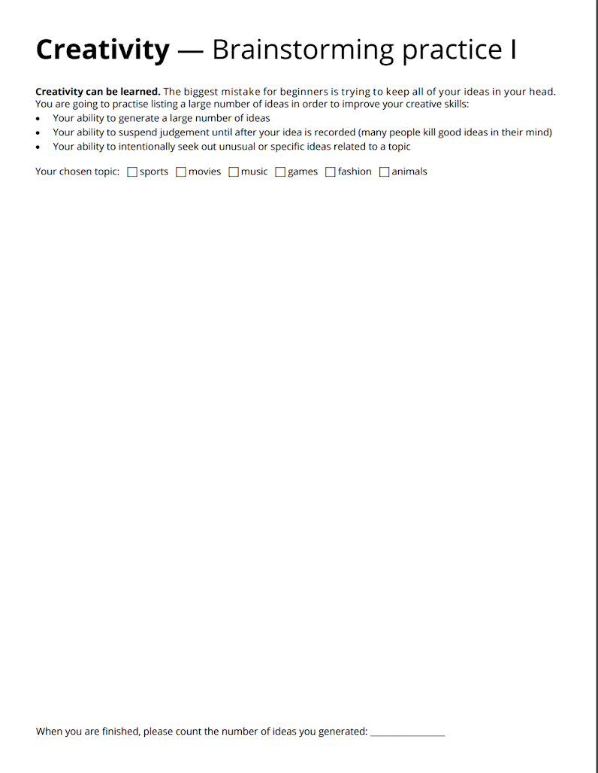
Idea Generation:
Practicing Fluency
የሃሳብ ማመንጨት፡ ቅልጥፍናን መለማመድ
توليد الأفكار: ممارسة الطلاقة
Generació d'idees: practicar la fluïdesa
创意生成：练习流畅性
تولید ایده: تمرین روانی
विचार सृजन: प्रवाह का अभ्यास
アイデア創出：流暢さの練習
아이디어 창출: 유창성 연습
Nifşa Îdea: Pratîzekirina Xweseriyê
Geração de Ideias: Praticando a Fluência
ਆਈਡੀਆ ਜਨਰੇਸ਼ਨ: ਰਵਾਨਗੀ ਦਾ ਅਭਿਆਸ ਕਰਨਾ
Генерация идей: практика беглости
Jiilka Fikradda: Ku celcelinta Faseexnimada
Generación de ideas: practicando la fluidez
Kizazi cha Wazo: Kujizoeza Ufasaha
Pagbuo ng Ideya: Pagsasanay sa Katatasan
Fikir Üretme: Akıcılığı Uygulama
Генерація ідей: тренування вільного мовлення
Tạo ý tưởng: Luyện tập sự lưu loát
Notes:
Current Art 10 languages centred next to English, Summer 2025 generated on 8/12/2025
Idea Generation: Practicing Fluency
===
shqiptare - Albanian
Gjenerimi i ideve: Praktikimi i rrjedhshmërisë
አማርኛ - Amharic
የሃሳብ ማመንጨት፡ ቅልጥፍናን መለማመድ
عربي - Arabic
توليد الأفكار: ممارسة الطلاقة
հայերեն - Armenian
Գաղափարների ստեղծում. սահուն վարժեցում
Català - Catalan
Generació d'idees: practicar la fluïdesa
中文 - Chinese
创意生成：练习流畅性
Nederlands - Dutch
Ideeën genereren: vloeiendheid oefenen
فارسی - Farsi
تولید ایده: تمرین روانی
Français - French
Génération d'idées : pratiquer la fluidité
Deutsch - German
Ideenfindung: Gewandtheit üben
ગુજરાતી - Gujarati
આઈડિયા જનરેશન: પ્રેક્ટિસિંગ ફ્લુન્સી
हिंदी - Hindi
विचार सृजन: प्रवाह का अभ्यास
Italiano - Italian
Generazione di idee: praticare la fluidità
日本語 - Japanese
アイデア創出：流暢さの練習
한국어 - Korean
아이디어 창출: 유창성 연습
Kurdî - Kurdish
Nifşa Îdea: Pratîzekirina Xweseriyê
Melayu - Malay
Penjanaan Idea: Mempraktikkan Kefasihan
മലയാളം - Malayalam
ആശയ ജനറേഷൻ: ഒഴുക്ക് പരിശീലിക്കുന്നു
नेपाली - Nepali
आइडिया जेनेरेसन: अभ्यास प्रवाह
پښتو - Pashto
د مفکورې تولید: روانی تمرین کول
Português - Portuguese
Geração de Ideias: Praticando a Fluência
ਪੰਜਾਬੀ - Punjabi
ਆਈਡੀਆ ਜਨਰੇਸ਼ਨ: ਰਵਾਨਗੀ ਦਾ ਅਭਿਆਸ ਕਰਨਾ
Русский - Russian
Генерация идей: практика беглости
српски - Serbian
Генерисање идеја: Вежбање течности
Soomaali - Somali
Jiilka Fikradda: Ku celcelinta Faseexnimada
Español - Spanish
Generación de ideas: practicando la fluidez
basa Sunda - Sundanese
Generasi Ide: Ngalatih Fluency
kiswahili - Swahili
Kizazi cha Wazo: Kujizoeza Ufasaha
svenska - Swedish
Idégenerering: Öva flytande
Tagalog
Pagbuo ng Ideya: Pagsasanay sa Katatasan
தமிழ் - Tamil
யோசனை உருவாக்கம்: சரளமாக பயிற்சி செய்தல்
แบบไทย - Thai
การสร้างไอเดีย: การฝึกความคล่องแคล่ว
Türkçe - Turkish
Fikir Üretme: Akıcılığı Uygulama
Українська - Ukrainian
Генерація ідей: тренування вільного мовлення
اردو - Urdu
آئیڈیا جنریشن: روانی کی مشق کرنا
Tiếng Việt - Vietnamese
Tạo ý tưởng: Luyện tập sự lưu loát

Slide 71
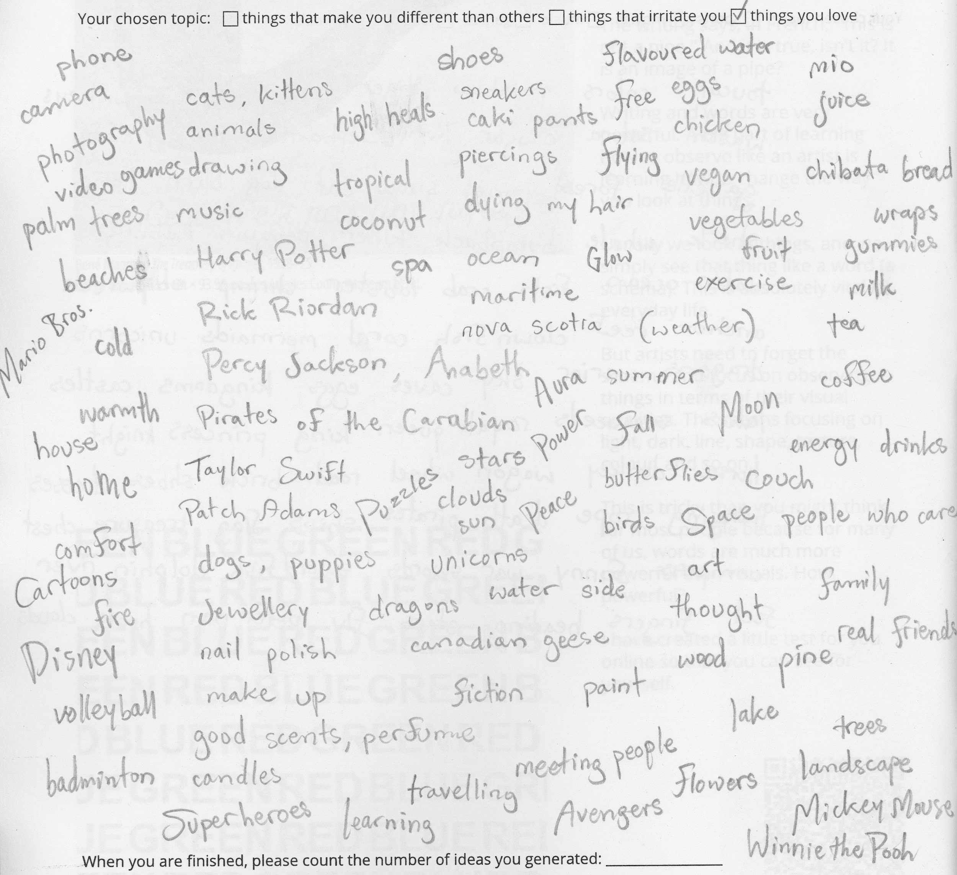

Slide 72
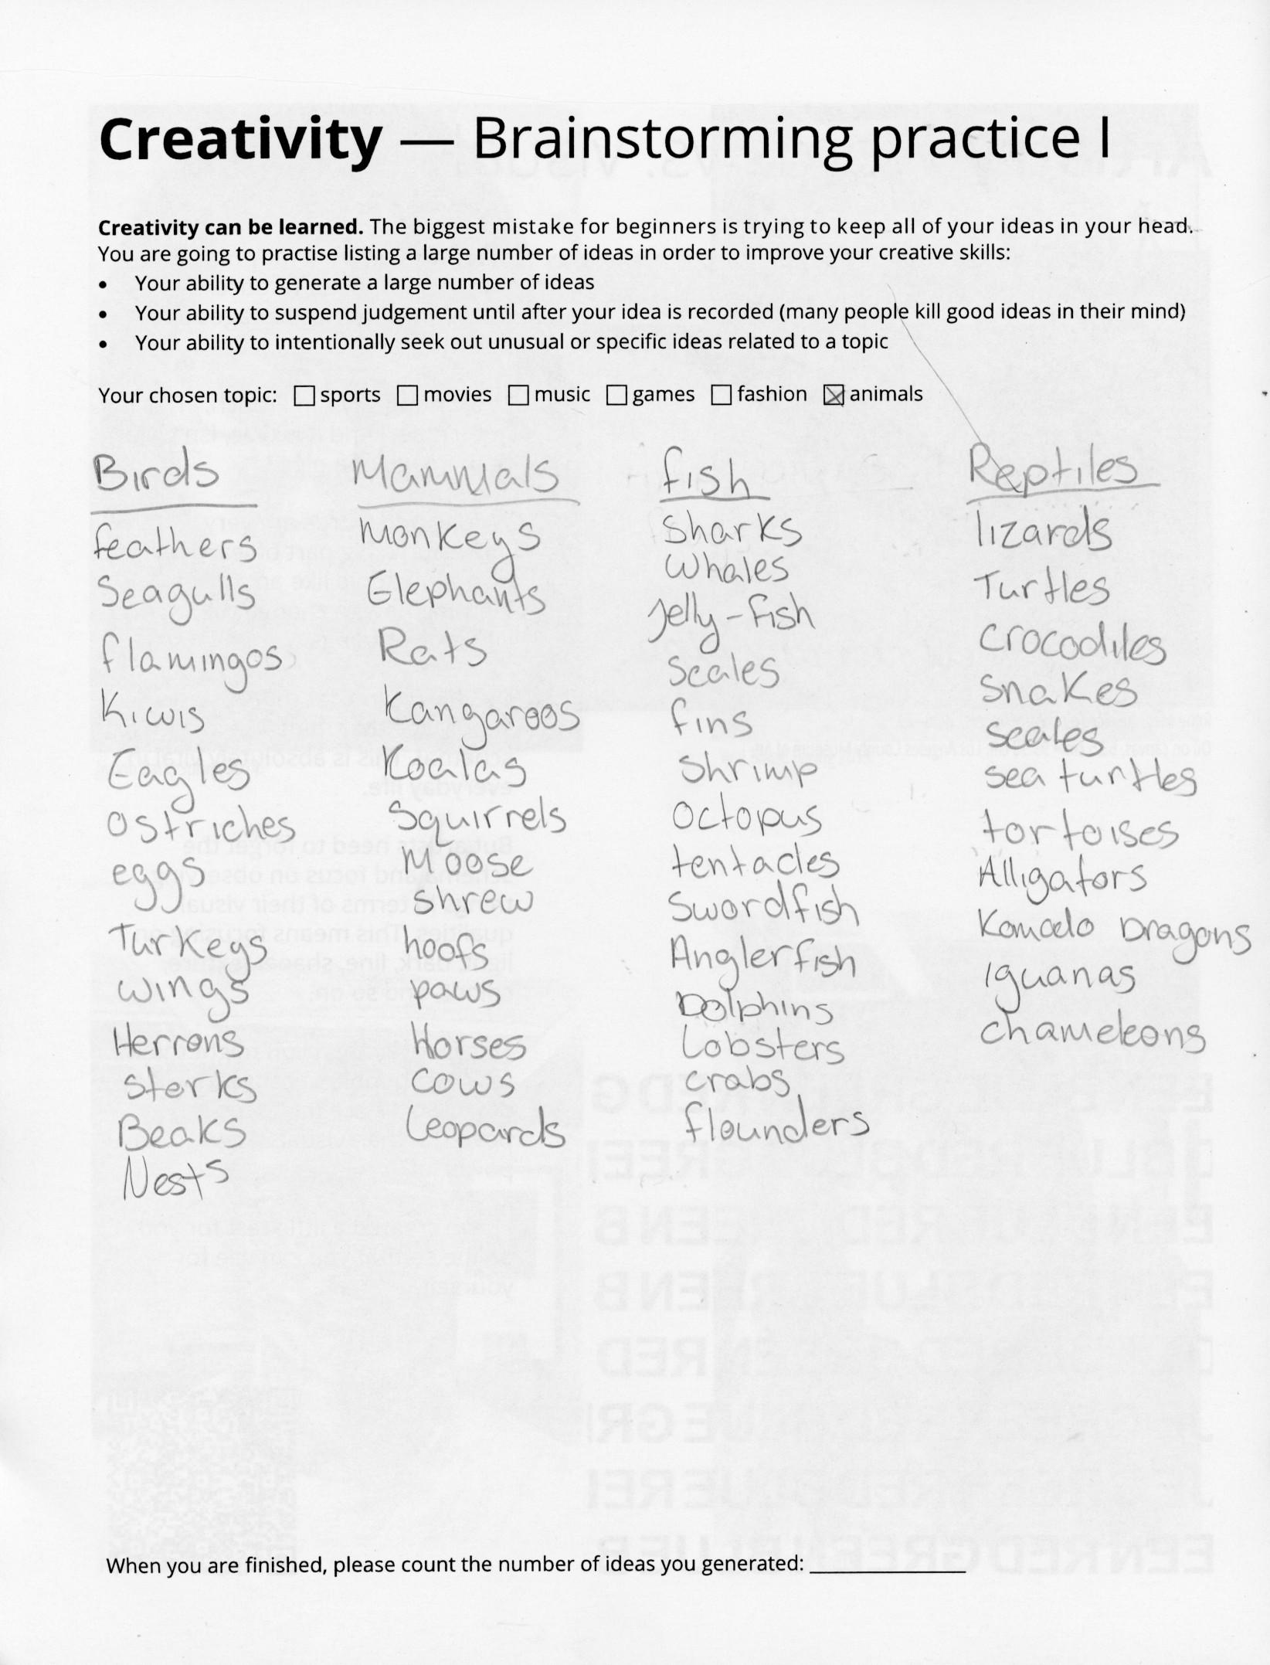
Creative styles:
The list maker
የፈጠራ ቅጦች: ዝርዝር ሰሪው
الأنماط الإبداعية: صانع القائمة
Estils creatius: El creador de llistes
创意风格：列表制作者
سبک‌های خلاق: فهرست‌ساز
रचनात्मक शैलियाँ: सूची निर्माता
クリエイティブスタイル：リストメーカー
창의적인 스타일: 목록 작성기
Şêweyên afirîner: Çêkerê navnîşê
Estilos criativos: O criador de listas
ਰਚਨਾਤਮਕ ਸ਼ੈਲੀਆਂ: ਸੂਚੀ ਨਿਰਮਾਤਾ
Творческие стили: Создатель списков
Hababka hal-abuurka: Liis-sameeyaha
Estilos creativos: El creador de listas
Mitindo ya ubunifu: Muundaji orodha
Mga malikhaing istilo: Ang gumagawa ng listahan
Yaratıcı stiller: Liste yapıcı
Творчі стилі: створювач списків
Phong cách sáng tạo: Người tạo danh sách
Notes:
Current Art 10 languages next to English, Summer 2025 generated on 8/10/2025
Creative styles: The list maker
===
shqiptare - Albanian
Stilet krijuese: Krijuesi i listës
አማርኛ - Amharic
የፈጠራ ቅጦች: ዝርዝር ሰሪው
عربي - Arabic
الأنماط الإبداعية: صانع القائمة
հայերեն - Armenian
Ստեղծագործական ոճեր. Ցուցակ ստեղծող
Català - Catalan
Estils creatius: El creador de llistes
中文 - Chinese
创意风格：列表制作者
Nederlands - Dutch
Creatieve stijlen: De lijstmaker
فارسی - Farsi
سبک‌های خلاق: فهرست‌ساز
Français - French
Styles créatifs : Le créateur de listes
Deutsch - German
Kreative Stile: Der Listenmacher
ગુજરાતી - Gujarati
સર્જનાત્મક શૈલીઓ: સૂચિ નિર્માતા
हिंदी - Hindi
रचनात्मक शैलियाँ: सूची निर्माता
Italiano - Italian
Stili creativi: il creatore di elenchi
日本語 - Japanese
クリエイティブスタイル：リストメーカー
한국어 - Korean
창의적인 스타일: 목록 작성기
Kurdî - Kurdish
Şêweyên afirîner: Çêkerê navnîşê
Melayu - Malay
Gaya kreatif: Pembuat senarai
മലയാളം - Malayalam
ക്രിയേറ്റീവ് ശൈലികൾ: ലിസ്റ്റ് മേക്കർ
नेपाली - Nepali
रचनात्मक शैलीहरू: सूची निर्माता
پښتو - Pashto
تخلیقی سټایلونه: د لیست جوړونکی
Português - Portuguese
Estilos criativos: O criador de listas
ਪੰਜਾਬੀ - Punjabi
ਰਚਨਾਤਮਕ ਸ਼ੈਲੀਆਂ: ਸੂਚੀ ਨਿਰਮਾਤਾ
Русский - Russian
Творческие стили: Создатель списков
српски - Serbian
Креативни стилови: Креатор листе
Soomaali - Somali
Hababka hal-abuurka: Liis-sameeyaha
Español - Spanish
Estilos creativos: El creador de listas
basa Sunda - Sundanese
Gaya kreatif: Anu nyieun daptar
kiswahili - Swahili
Mitindo ya ubunifu: Muundaji orodha
svenska - Swedish
Kreativa stilar: Listmakaren
Tagalog
Mga malikhaing istilo: Ang gumagawa ng listahan
தமிழ் - Tamil
கிரியேட்டிவ் ஸ்டைல்கள்: பட்டியல் தயாரிப்பாளர்
แบบไทย - Thai
สไตล์สร้างสรรค์: ผู้สร้างรายการ
Türkçe - Turkish
Yaratıcı stiller: Liste yapıcı
Українська - Ukrainian
Творчі стилі: створювач списків
اردو - Urdu
تخلیقی انداز: فہرست بنانے والا
Tiếng Việt - Vietnamese
Phong cách sáng tạo: Người tạo danh sách

Slide 73
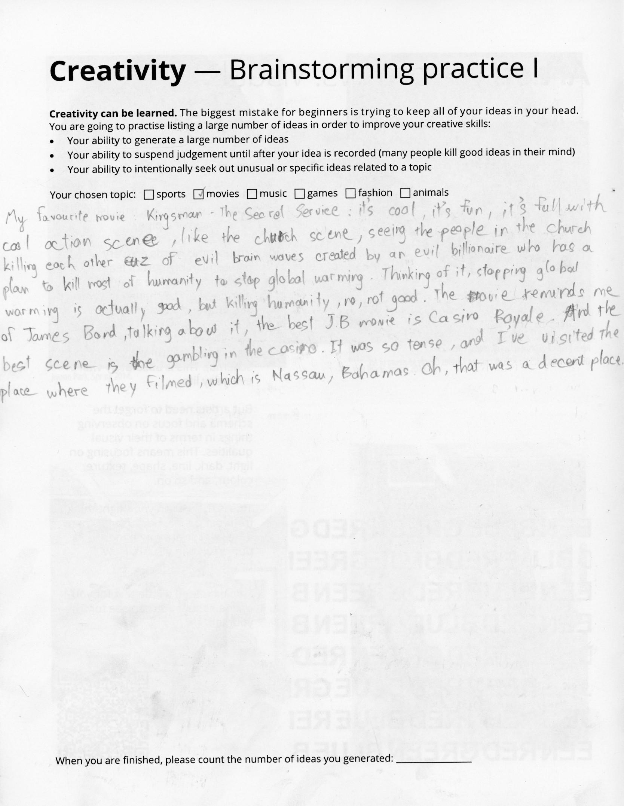
Creative styles:
The talker
የፈጠራ ቅጦች: ተናጋሪው
الأنماط الإبداعية: المتحدث
Estils creatius: El parlant
创作风格：健谈者
سبک های خلاق: سخنگو
रचनात्मक शैलियाँ: बातूनी
クリエイティブスタイル：話し手
창의적인 스타일: 말하는 사람
Şêweyên afirîner: Axaftvan
Estilos criativos: O falador
ਰਚਨਾਤਮਕ ਸ਼ੈਲੀਆਂ: ਭਾਸ਼ਣਕਾਰ
Творческие стили: болтун
Hababka hal-abuurka leh: Hadalka
Estilos creativos: El hablador
Mitindo ya ubunifu: Mzungumzaji
Mga malikhaing istilo: Ang nagsasalita
Yaratıcı stiller: Konuşkan
Творчі стилі: Говірка
Phong cách sáng tạo: Người nói chuyện
Notes:
Current Art 10 languages next to English, Summer 2025 generated on 8/10/2025
Creative styles: The talker
===
shqiptare - Albanian
Stilet krijuese: Folësi
አማርኛ - Amharic
የፈጠራ ቅጦች: ተናጋሪው
عربي - Arabic
الأنماط الإبداعية: المتحدث
հայերեն - Armenian
Ստեղծագործական ոճեր. Խոսող
Català - Catalan
Estils creatius: El parlant
中文 - Chinese
创作风格：健谈者
Nederlands - Dutch
Creatieve stijlen: De prater
فارسی - Farsi
سبک های خلاق: سخنگو
Français - French
Styles créatifs : Le bavard
Deutsch - German
Kreative Stile: Der Redner
ગુજરાતી - Gujarati
સર્જનાત્મક શૈલીઓ: ધ ટોકર
हिंदी - Hindi
रचनात्मक शैलियाँ: बातूनी
Italiano - Italian
Stili creativi: il chiacchierone
日本語 - Japanese
クリエイティブスタイル：話し手
한국어 - Korean
창의적인 스타일: 말하는 사람
Kurdî - Kurdish
Şêweyên afirîner: Axaftvan
Melayu - Malay
Gaya kreatif: Yang bercakap
മലയാളം - Malayalam
ക്രിയേറ്റീവ് ശൈലികൾ: സംസാരിക്കുന്നയാൾ
नेपाली - Nepali
रचनात्मक शैलीहरू: वक्ता
پښتو - Pashto
تخلیقي سټایلونه: خبرې کوونکی
Português - Portuguese
Estilos criativos: O falador
ਪੰਜਾਬੀ - Punjabi
ਰਚਨਾਤਮਕ ਸ਼ੈਲੀਆਂ: ਭਾਸ਼ਣਕਾਰ
Русский - Russian
Творческие стили: болтун
српски - Serbian
Креативни стилови: Тхе талкер
Soomaali - Somali
Hababka hal-abuurka leh: Hadalka
Español - Spanish
Estilos creativos: El hablador
basa Sunda - Sundanese
gaya kreatif: The talker
kiswahili - Swahili
Mitindo ya ubunifu: Mzungumzaji
svenska - Swedish
Kreativa stilar: Talaren
Tagalog
Mga malikhaing istilo: Ang nagsasalita
தமிழ் - Tamil
கிரியேட்டிவ் பாணிகள்: பேசுபவர்
แบบไทย - Thai
สไตล์สร้างสรรค์: นักพูด
Türkçe - Turkish
Yaratıcı stiller: Konuşkan
Українська - Ukrainian
Творчі стилі: Говірка
اردو - Urdu
تخلیقی انداز: بات کرنے والا
Tiếng Việt - Vietnamese
Phong cách sáng tạo: Người nói chuyện

Slide 74
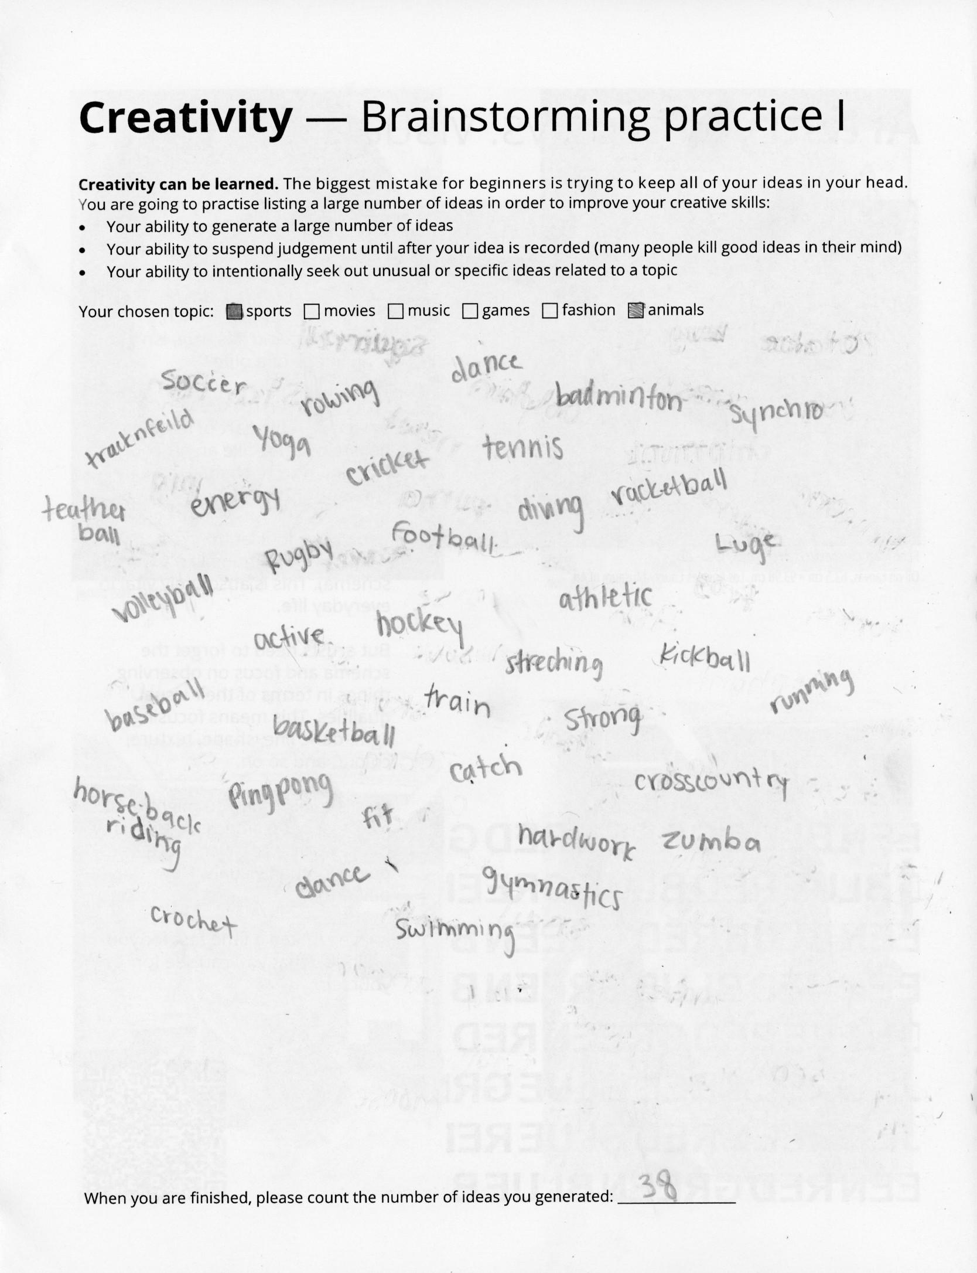
Creative styles:
The cloud maker
የፈጠራ ቅጦች፡ የደመና ሰሪው
الأنماط الإبداعية: صانع السحابة
Estils creatius: The cloud maker
创意风格：云制造者
سبک های خلاق: سازنده ابر
रचनात्मक शैलियाँ: क्लाउड निर्माता
クリエイティブスタイル：クラウドメーカー
크리에이티브 스타일: 클라우드 메이커
Şêweyên afirîner: Çêkerê ewr
Estilos criativos: O criador de nuvens
ਰਚਨਾਤਮਕ ਸ਼ੈਲੀਆਂ: ਕਲਾਉਡ ਮੇਕਰ
Творческие стили: Создатель облаков
Hababka hal-abuurka: Sameeyaha daruuraha
Estilos creativos: El creador de nubes
Mitindo ya ubunifu: Kitengeneza wingu
Mga malikhaing istilo: Ang gumagawa ng ulap
Yaratıcı stiller: Bulut yaratıcısı
Творчі стилі: виробник хмар
Phong cách sáng tạo: Người tạo ra đám mây
Notes:
Current Art 10 languages next to English, Summer 2025 generated on 8/10/2025
Creative styles: The cloud maker
===
shqiptare - Albanian
Stilet krijuese: Krijuesi i reve kompjuterike
አማርኛ - Amharic
የፈጠራ ቅጦች፡ የደመና ሰሪው
عربي - Arabic
الأنماط الإبداعية: صانع السحابة
հայերեն - Armenian
Ստեղծագործական ոճեր. Ամպ ստեղծող
Català - Catalan
Estils creatius: The cloud maker
中文 - Chinese
创意风格：云制造者
Nederlands - Dutch
Creatieve stijlen: De wolkenmaker
فارسی - Farsi
سبک های خلاق: سازنده ابر
Français - French
Styles créatifs : Le créateur de nuages
Deutsch - German
Kreative Stile: Der Wolkenmacher
ગુજરાતી - Gujarati
સર્જનાત્મક શૈલીઓ: ક્લાઉડ નિર્માતા
हिंदी - Hindi
रचनात्मक शैलियाँ: क्लाउड निर्माता
Italiano - Italian
Stili creativi: Il creatore di nuvole
日本語 - Japanese
クリエイティブスタイル：クラウドメーカー
한국어 - Korean
크리에이티브 스타일: 클라우드 메이커
Kurdî - Kurdish
Şêweyên afirîner: Çêkerê ewr
Melayu - Malay
Gaya kreatif: Pembuat awan
മലയാളം - Malayalam
ക്രിയേറ്റീവ് ശൈലികൾ: ക്ലൗഡ് മേക്കർ
नेपाली - Nepali
रचनात्मक शैलीहरू: क्लाउड निर्माता
پښتو - Pashto
تخلیقي سټایلونه: بادل جوړونکی
Português - Portuguese
Estilos criativos: O criador de nuvens
ਪੰਜਾਬੀ - Punjabi
ਰਚਨਾਤਮਕ ਸ਼ੈਲੀਆਂ: ਕਲਾਉਡ ਮੇਕਰ
Русский - Russian
Творческие стили: Создатель облаков
српски - Serbian
Креативни стилови: творац облака
Soomaali - Somali
Hababka hal-abuurka: Sameeyaha daruuraha
Español - Spanish
Estilos creativos: El creador de nubes
basa Sunda - Sundanese
Gaya kreatif: The cloud maker
kiswahili - Swahili
Mitindo ya ubunifu: Kitengeneza wingu
svenska - Swedish
Kreativa stilar: Molnskaparen
Tagalog
Mga malikhaing istilo: Ang gumagawa ng ulap
தமிழ் - Tamil
கிரியேட்டிவ் ஸ்டைல்கள்: கிளவுட் மேக்கர்
แบบไทย - Thai
สไตล์สร้างสรรค์: ผู้สร้างเมฆ
Türkçe - Turkish
Yaratıcı stiller: Bulut yaratıcısı
Українська - Ukrainian
Творчі стилі: виробник хмар
اردو - Urdu
تخلیقی انداز: بادل بنانے والا
Tiếng Việt - Vietnamese
Phong cách sáng tạo: Người tạo ra đám mây

Slide 75
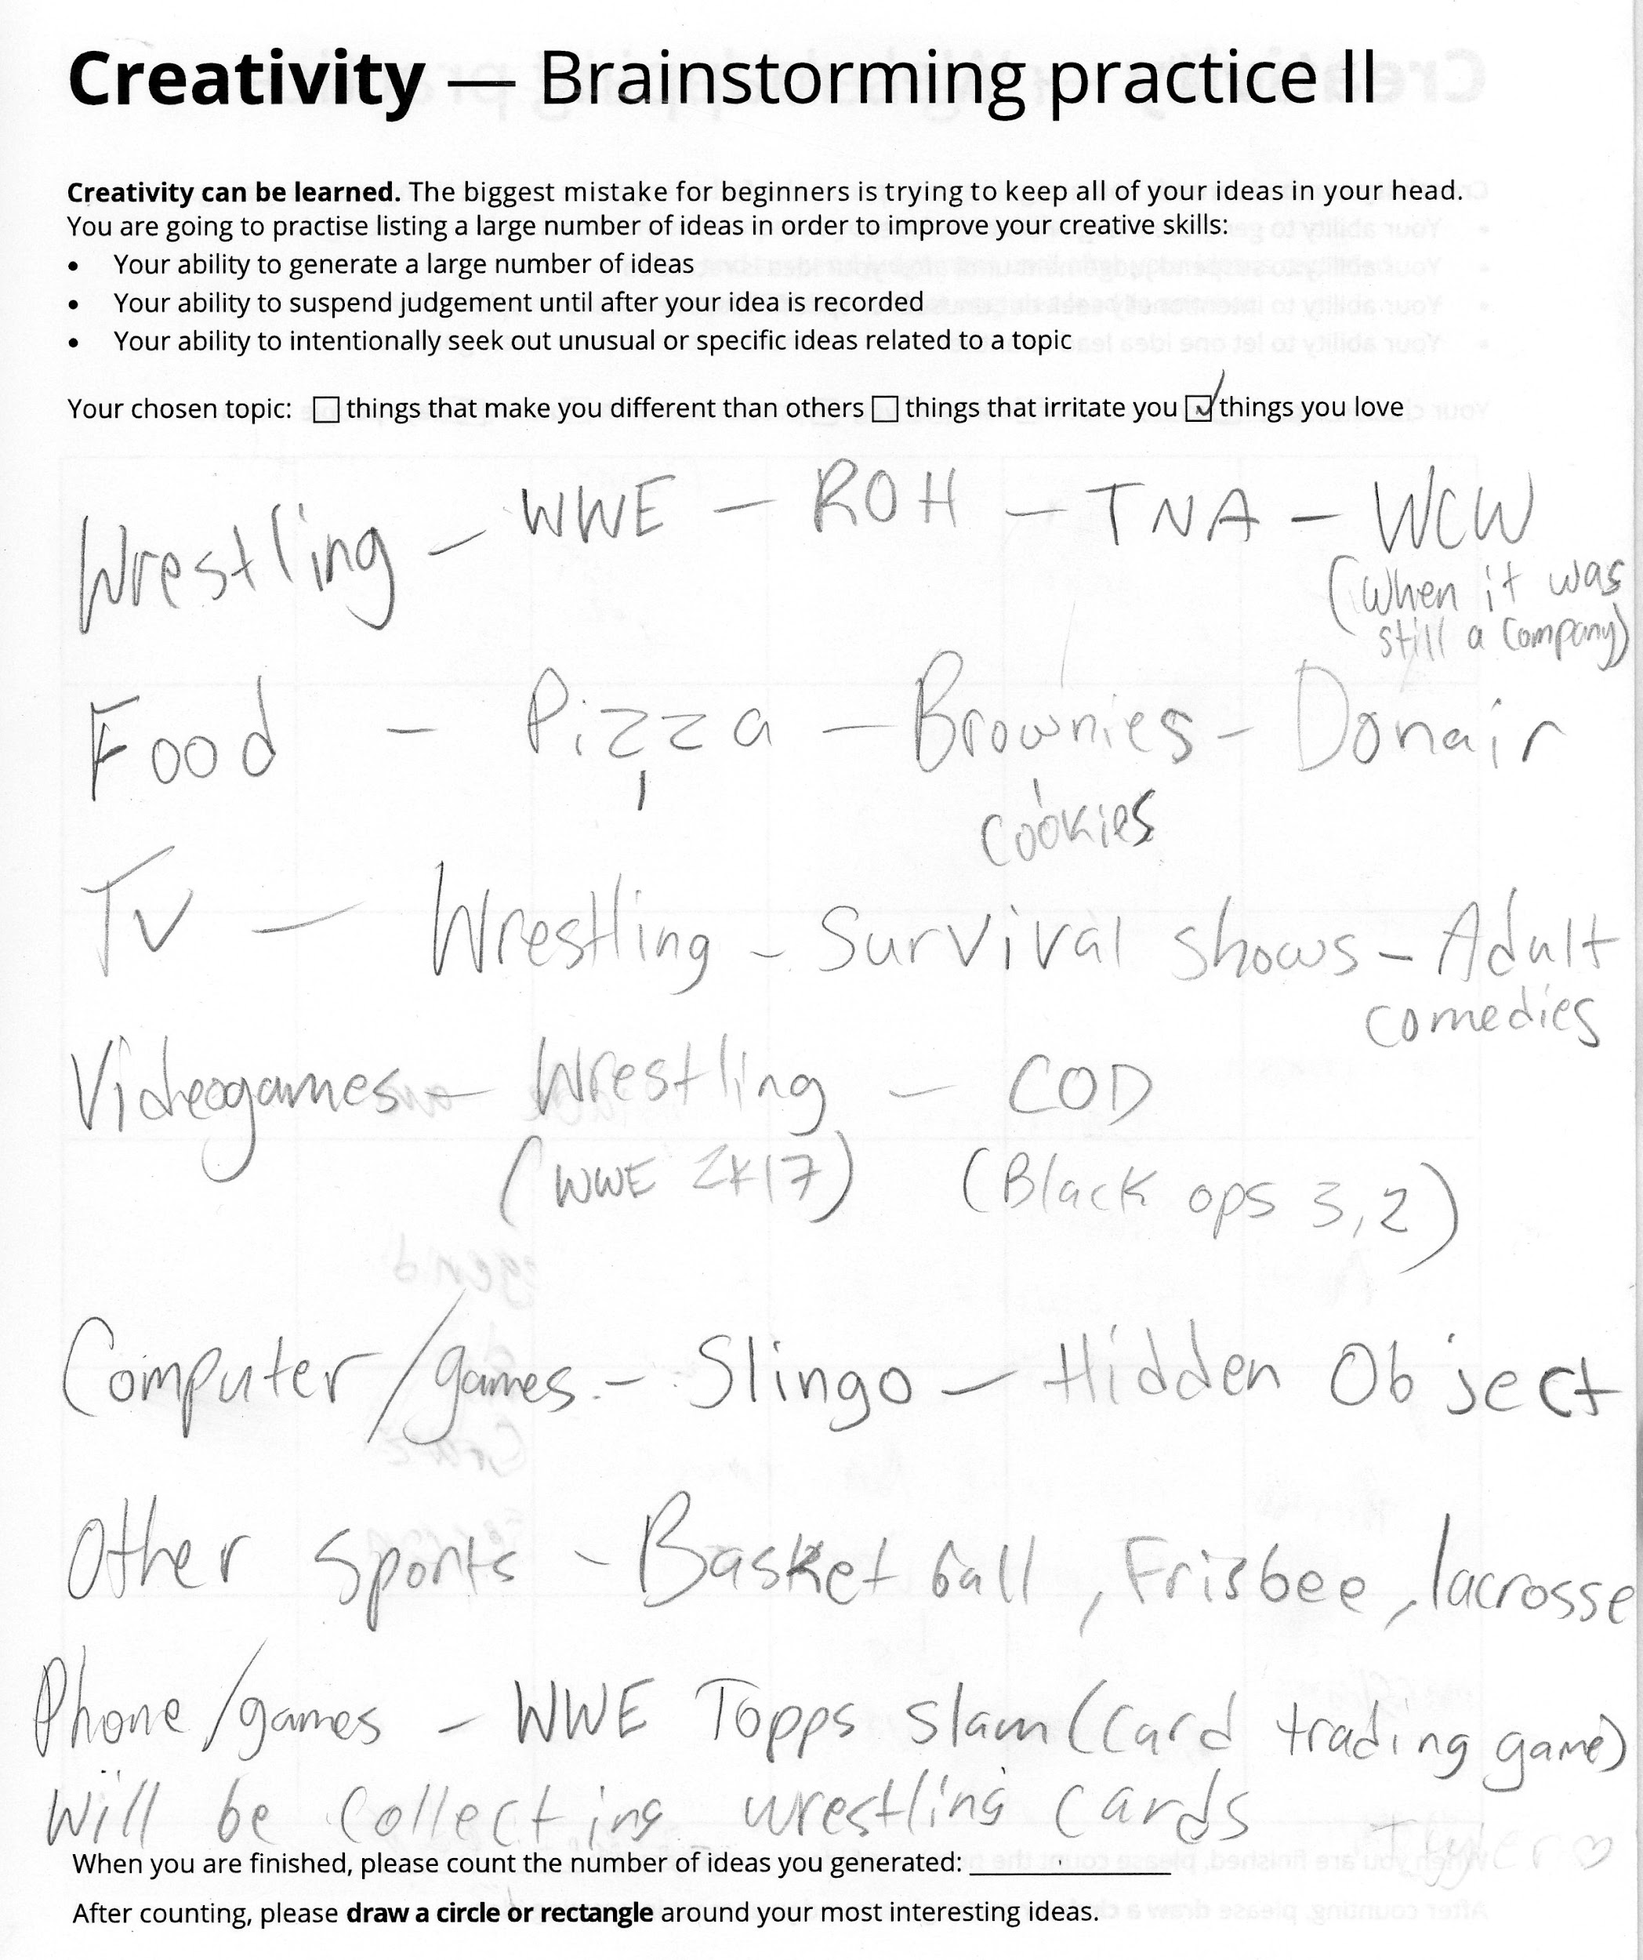
Creative styles:
The linker
የፈጠራ ቅጦች: ማገናኛው
الأنماط الإبداعية: الرابط
Estils creatius: l'enllaçador
创意风格：链接器
سبک های خلاق: پیوند دهنده
रचनात्मक शैलियाँ: लिंकर
クリエイティブスタイル：リンカー
크리에이티브 스타일: 링커
Şêweyên afirîner: Girêdêr
Estilos criativos: O vinculador
ਰਚਨਾਤਮਕ ਸਟਾਈਲ: ਲਿੰਕਰ
Креативные стили: Компоновщик
Hababka hal-abuurka leh: Xiriiriyaha
Estilos creativos: El enlazador
Mitindo ya ubunifu: Kiunganishi
Mga malikhaing istilo: Ang linker
Yaratıcı stiller: Bağlayıcı
Творчі стилі: Лінкер
Phong cách sáng tạo: Người liên kết
Notes:
Current Art 10 languages next to English, Summer 2025 generated on 8/10/2025
Creative styles: The linker
===
shqiptare - Albanian
Stilet krijuese: Lidhësi
አማርኛ - Amharic
የፈጠራ ቅጦች: ማገናኛው
عربي - Arabic
الأنماط الإبداعية: الرابط
հայերեն - Armenian
Ստեղծագործական ոճեր. կապող
Català - Catalan
Estils creatius: l'enllaçador
中文 - Chinese
创意风格：链接器
Nederlands - Dutch
Creatieve stijlen: De linker
فارسی - Farsi
سبک های خلاق: پیوند دهنده
Français - French
Styles créatifs : Le linker
Deutsch - German
Kreative Stile: Der Linker
ગુજરાતી - Gujarati
સર્જનાત્મક શૈલીઓ: લિંકર
हिंदी - Hindi
रचनात्मक शैलियाँ: लिंकर
Italiano - Italian
Stili creativi: il linker
日本語 - Japanese
クリエイティブスタイル：リンカー
한국어 - Korean
크리에이티브 스타일: 링커
Kurdî - Kurdish
Şêweyên afirîner: Girêdêr
Melayu - Malay
Gaya kreatif: Penghubung
മലയാളം - Malayalam
ക്രിയേറ്റീവ് ശൈലികൾ: ലിങ്കർ
नेपाली - Nepali
रचनात्मक शैलीहरू: लिङ्कर
پښتو - Pashto
تخلیقي سټایلونه: لینکر
Português - Portuguese
Estilos criativos: O vinculador
ਪੰਜਾਬੀ - Punjabi
ਰਚਨਾਤਮਕ ਸਟਾਈਲ: ਲਿੰਕਰ
Русский - Russian
Креативные стили: Компоновщик
српски - Serbian
Креативни стилови: повезивач
Soomaali - Somali
Hababka hal-abuurka leh: Xiriiriyaha
Español - Spanish
Estilos creativos: El enlazador
basa Sunda - Sundanese
gaya kreatif: The linker
kiswahili - Swahili
Mitindo ya ubunifu: Kiunganishi
svenska - Swedish
Kreativa stilar: Länken
Tagalog
Mga malikhaing istilo: Ang linker
தமிழ் - Tamil
கிரியேட்டிவ் பாணிகள்: இணைப்பான்
แบบไทย - Thai
สไตล์สร้างสรรค์: ตัวเชื่อมโยง
Türkçe - Turkish
Yaratıcı stiller: Bağlayıcı
Українська - Ukrainian
Творчі стилі: Лінкер
اردو - Urdu
تخلیقی انداز: لنکر
Tiếng Việt - Vietnamese
Phong cách sáng tạo: Người liên kết

Slide 76
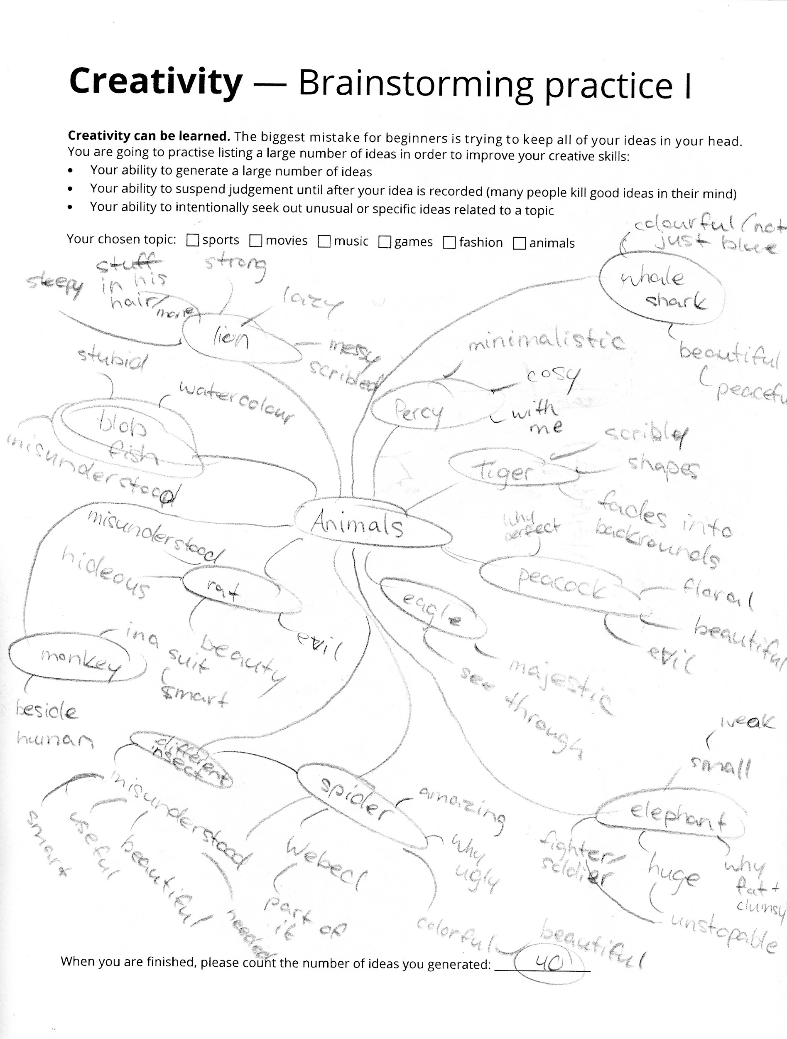
Creative styles:
The web mapper
የፈጠራ ቅጦች፡ የድር ካርታው
الأنماط الإبداعية: مخطط الويب
Estils creatius: el mapa web
创意风格：网络映射器
سبک‌های خلاق: نقشه‌بردار وب
रचनात्मक शैलियाँ: वेब मैपर
クリエイティブスタイル: ウェブマッパー
크리에이티브 스타일: 웹 매퍼
Şêweyên afirîner: Nexşeya malperê
Estilos criativos: O mapeador da web
ਰਚਨਾਤਮਕ ਸ਼ੈਲੀਆਂ: ਵੈੱਬ ਮੈਪਰ
Творческие стили: веб-картограф
Hababka hal-abuurka leh: Khariidadda shabakadda
Estilos creativos: El mapeador web
Mitindo ya ubunifu: Ramani ya wavuti
Mga malikhaing istilo: Ang web mapper
Yaratıcı stiller: Web haritacısı
Творчі стилі: веб-картограф
Phong cách sáng tạo: Người lập bản đồ web
Notes:
Current Art 10 languages next to English, Summer 2025 generated on 8/10/2025
Creative styles: The web mapper
===
shqiptare - Albanian
Stilet krijuese: Hartuesi i uebit
አማርኛ - Amharic
የፈጠራ ቅጦች፡ የድር ካርታው
عربي - Arabic
الأنماط الإبداعية: مخطط الويب
հայերեն - Armenian
Ստեղծագործական ոճեր. վեբ քարտեզագրող
Català - Catalan
Estils creatius: el mapa web
中文 - Chinese
创意风格：网络映射器
Nederlands - Dutch
Creatieve stijlen: de webmapper
فارسی - Farsi
سبک‌های خلاق: نقشه‌بردار وب
Français - French
Styles créatifs : Le mappeur Web
Deutsch - German
Kreative Stile: Der Web-Mapper
ગુજરાતી - Gujarati
સર્જનાત્મક શૈલીઓ: વેબ મેપર
हिंदी - Hindi
रचनात्मक शैलियाँ: वेब मैपर
Italiano - Italian
Stili creativi: il web mapper
日本語 - Japanese
クリエイティブスタイル: ウェブマッパー
한국어 - Korean
크리에이티브 스타일: 웹 매퍼
Kurdî - Kurdish
Şêweyên afirîner: Nexşeya malperê
Melayu - Malay
Gaya kreatif: Pemeta web
മലയാളം - Malayalam
ക്രിയേറ്റീവ് ശൈലികൾ: വെബ് മാപ്പർ
नेपाली - Nepali
रचनात्मक शैलीहरू: वेब म्यापर
پښتو - Pashto
تخلیقی سټایلونه: د ویب نقشه جوړونکی
Português - Portuguese
Estilos criativos: O mapeador da web
ਪੰਜਾਬੀ - Punjabi
ਰਚਨਾਤਮਕ ਸ਼ੈਲੀਆਂ: ਵੈੱਬ ਮੈਪਰ
Русский - Russian
Творческие стили: веб-картограф
српски - Serbian
Креативни стилови: Веб мапер
Soomaali - Somali
Hababka hal-abuurka leh: Khariidadda shabakadda
Español - Spanish
Estilos creativos: El mapeador web
basa Sunda - Sundanese
Gaya kreatif: The web mapper
kiswahili - Swahili
Mitindo ya ubunifu: Ramani ya wavuti
svenska - Swedish
Kreativa stilar: Webbkartaren
Tagalog
Mga malikhaing istilo: Ang web mapper
தமிழ் - Tamil
கிரியேட்டிவ் ஸ்டைல்கள்: வலை மேப்பர்
แบบไทย - Thai
สไตล์สร้างสรรค์: เว็บแมปเปอร์
Türkçe - Turkish
Yaratıcı stiller: Web haritacısı
Українська - Ukrainian
Творчі стилі: веб-картограф
اردو - Urdu
تخلیقی طرزیں: ویب میپر
Tiếng Việt - Vietnamese
Phong cách sáng tạo: Người lập bản đồ web

Slide 77
You get more ideas if you write down all the terrible ideas FIRST
በመጀመሪያ ሁሉንም አስፈሪ ሀሳቦች ከጻፉ ብዙ ሃሳቦችን ያገኛሉ።
ستحصل على المزيد من الأفكار إذا كتبت كل الأفكار الرهيبة أولاً.
Obteniu més idees si primer escriu totes les idees terribles.
如果您首先写下所有糟糕的想法，您就会获得更多的想法。
اگر ابتدا همه ایده های وحشتناک را یادداشت کنید، ایده های بیشتری دریافت خواهید کرد.
यदि आप सभी बुरे विचारों को पहले लिख लें तो आपको अधिक विचार मिलेंगे।
最初にひどいアイデアをすべて書き留めると、より多くのアイデアが得られます。
끔찍한 아이디어를 먼저 다 적어두면 더 많은 아이디어가 나올 거예요.
Ger hûn PÊŞÎ hemî ramanên tirsnak binivîsin hûn bêtir ramanan digirin.
Você terá mais ideias se anotar todas as ideias terríveis PRIMEIRO.
ਜੇਕਰ ਤੁਸੀਂ ਸਭ ਭਿਆਨਕ ਵਿਚਾਰਾਂ ਨੂੰ ਸਭ ਤੋਂ ਪਹਿਲਾਂ ਲਿਖਦੇ ਹੋ ਤਾਂ ਤੁਹਾਨੂੰ ਹੋਰ ਵਿਚਾਰ ਮਿਲਦੇ ਹਨ।
У вас появится больше идей, если СНАЧАЛА вы запишете все ужасные идеи.
Waxaad helaysaa fikrado badan haddii aad qorto dhammaan fikradaha xunxun.
Obtendrás más ideas si escribes todas las ideas terribles PRIMERO.
Unapata mawazo zaidi ikiwa utaandika mawazo yote mabaya KWANZA.
Makakakuha ka ng mas maraming ideya kung isusulat mo MUNA ang lahat ng kakila-kilabot na ideya.
Eğer önce tüm korkunç fikirleri yazarsanız daha fazla fikir edinirsiniz.
Ви отримаєте більше ідей, якщо запишете всі жахливі ідеї ПЕРШИМ.
Bạn sẽ có nhiều ý tưởng hơn nếu trước tiên hãy viết ra tất cả những ý tưởng tồi tệ.
Notes:
Current Art 10 languages next to English, Summer 2025 generated on 8/11/2025
You get more ideas if you write down all the terrible ideas FIRST.
===
shqiptare - Albanian
Ju merrni më shumë ide nëse shkruani PARË të gjitha idetë e tmerrshme.
አማርኛ - Amharic
በመጀመሪያ ሁሉንም አስፈሪ ሀሳቦች ከጻፉ ብዙ ሃሳቦችን ያገኛሉ።
عربي - Arabic
ستحصل على المزيد من الأفكار إذا كتبت كل الأفكار الرهيبة أولاً.
հայերեն - Armenian
Դուք ավելի շատ գաղափարներ կստանաք, եթե նախ գրեք բոլոր սարսափելի գաղափարները:
Català - Catalan
Obteniu més idees si primer escriu totes les idees terribles.
中文 - Chinese
如果您首先写下所有糟糕的想法，您就会获得更多的想法。
Nederlands - Dutch
Je krijgt meer ideeën als je EERST alle vreselijke ideeën opschrijft.
فارسی - Farsi
اگر ابتدا همه ایده های وحشتناک را یادداشت کنید، ایده های بیشتری دریافت خواهید کرد.
Français - French
Vous aurez plus d’idées si vous écrivez d’abord toutes les idées terribles.
Deutsch - German
Sie bekommen mehr Ideen, wenn Sie ZUERST alle schrecklichen Ideen aufschreiben.
ગુજરાતી - Gujarati
જો તમે બધા ભયંકર વિચારો પ્રથમ લખો તો તમને વધુ વિચારો મળશે.
हिंदी - Hindi
यदि आप सभी बुरे विचारों को पहले लिख लें तो आपको अधिक विचार मिलेंगे।
Italiano - Italian
Se prima scrivi tutte le idee peggiori, otterrai più idee.
日本語 - Japanese
最初にひどいアイデアをすべて書き留めると、より多くのアイデアが得られます。
한국어 - Korean
끔찍한 아이디어를 먼저 다 적어두면 더 많은 아이디어가 나올 거예요.
Kurdî - Kurdish
Ger hûn PÊŞÎ hemî ramanên tirsnak binivîsin hûn bêtir ramanan digirin.
Melayu - Malay
Anda mendapat lebih banyak idea jika anda menulis semua idea yang mengerikan itu TERLEBIH DAHULU.
മലയാളം - Malayalam
ഭയാനകമായ എല്ലാ ആശയങ്ങളും ആദ്യം എഴുതിയാൽ നിങ്ങൾക്ക് കൂടുതൽ ആശയങ്ങൾ ലഭിക്കും.
नेपाली - Nepali
यदि तपाईंले सबै भयानक विचारहरू पहिले लेख्नुभयो भने तपाईंले थप विचारहरू पाउनुहुनेछ।
پښتو - Pashto
تاسو ډیر نظرونه ترلاسه کوئ که تاسو ټول ډارونکي نظرونه لومړی ولیکئ.
Português - Portuguese
Você terá mais ideias se anotar todas as ideias terríveis PRIMEIRO.
ਪੰਜਾਬੀ - Punjabi
ਜੇਕਰ ਤੁਸੀਂ ਸਭ ਭਿਆਨਕ ਵਿਚਾਰਾਂ ਨੂੰ ਸਭ ਤੋਂ ਪਹਿਲਾਂ ਲਿਖਦੇ ਹੋ ਤਾਂ ਤੁਹਾਨੂੰ ਹੋਰ ਵਿਚਾਰ ਮਿਲਦੇ ਹਨ।
Русский - Russian
У вас появится больше идей, если СНАЧАЛА вы запишете все ужасные идеи.
српски - Serbian
Добићете више идеја ако ПРВО запишете све страшне идеје.
Soomaali - Somali
Waxaad helaysaa fikrado badan haddii aad qorto dhammaan fikradaha xunxun.
Español - Spanish
Obtendrás más ideas si escribes todas las ideas terribles PRIMERO.
basa Sunda - Sundanese
Anjeun bakal nampi langkung seueur ideu upami anjeun nyerat sadaya ideu anu pikasieuneun.
kiswahili - Swahili
Unapata mawazo zaidi ikiwa utaandika mawazo yote mabaya KWANZA.
svenska - Swedish
Du får fler idéer om du först skriver ner alla hemska idéer.
Tagalog
Makakakuha ka ng mas maraming ideya kung isusulat mo MUNA ang lahat ng kakila-kilabot na ideya.
தமிழ் - Tamil
எல்லா பயங்கரமான யோசனைகளையும் முதலில் எழுதினால் அதிக யோசனைகளைப் பெறுவீர்கள்.
แบบไทย - Thai
คุณจะได้ไอเดียมากขึ้นหากคุณเขียนไอเดียแย่ๆ ทั้งหมดลงไปก่อน
Türkçe - Turkish
Eğer önce tüm korkunç fikirleri yazarsanız daha fazla fikir edinirsiniz.
Українська - Ukrainian
Ви отримаєте більше ідей, якщо запишете всі жахливі ідеї ПЕРШИМ.
اردو - Urdu
اگر آپ تمام خوفناک خیالات کو پہلے لکھتے ہیں تو آپ کو مزید آئیڈیاز ملتے ہیں۔
Tiếng Việt - Vietnamese
Bạn sẽ có nhiều ý tưởng hơn nếu trước tiên hãy viết ra tất cả những ý tưởng tồi tệ.

Slide 78
Another secret is NEVER stop writing
ሌላው ሚስጥር መጻፍ ማቆም ፈጽሞ ነው
سر آخر هو عدم التوقف عن الكتابة أبدًا
Un altre secret és NO deixar MAI d'escriure
另一个秘诀是永远不要停止写作
راز دیگر این است که هرگز نوشتن را متوقف نکنید
एक और रहस्य है कभी भी लिखना बंद न करें
もう一つの秘密は、決して書くことをやめないことです
또 다른 비결은 절대 글쓰기를 멈추지 않는 것입니다.
Sirek din jî ew e ku tu carî dev ji nivîsandinê bernede
Outro segredo é NUNCA parar de escrever
ਇਕ ਹੋਰ ਰਾਜ਼ ਹੈ ਲਿਖਣਾ ਬੰਦ ਨਾ ਕਰੋ
Еще один секрет — НИКОГДА не прекращайте писать.
Sir kale ayaa ah WELIGAA ha joojin qoraalka
Otro secreto es NUNCA dejar de escribir
Siri nyingine ni KAMWE usiache kuandika
Ang isa pang sikreto ay HINDI huminto sa pagsusulat
Bir diğer sır ise ASLA yazmayı bırakmamaktır
Ще один секрет – НІКОЛИ не припиняйте писати
Một bí mật khác là KHÔNG BAO GIỜ ngừng viết
Notes:
Current Art 10 languages next to English, Summer 2025 generated on 8/10/2025
Another secret is NEVER stop writing
===
shqiptare - Albanian
Një sekret tjetër është mos ndaloni së shkruari
አማርኛ - Amharic
ሌላው ሚስጥር መጻፍ ማቆም ፈጽሞ ነው
عربي - Arabic
سر آخر هو عدم التوقف عن الكتابة أبدًا
հայերեն - Armenian
Մեկ այլ գաղտնիք՝ ԵՐԲԵՔ ՄԻ դադարեք գրել
Català - Catalan
Un altre secret és NO deixar MAI d'escriure
中文 - Chinese
另一个秘诀是永远不要停止写作
Nederlands - Dutch
Een ander geheim is om NOOIT te stoppen met schrijven
فارسی - Farsi
راز دیگر این است که هرگز نوشتن را متوقف نکنید
Français - French
Un autre secret est de ne JAMAIS arrêter d'écrire
Deutsch - German
Ein weiteres Geheimnis ist, NIEMALS mit dem Schreiben aufzuhören.
ગુજરાતી - Gujarati
બીજું રહસ્ય એ છે કે ક્યારેય લખવાનું બંધ ન કરો
हिंदी - Hindi
एक और रहस्य है कभी भी लिखना बंद न करें
Italiano - Italian
Un altro segreto è NON smettere MAI di scrivere
日本語 - Japanese
もう一つの秘密は、決して書くことをやめないことです
한국어 - Korean
또 다른 비결은 절대 글쓰기를 멈추지 않는 것입니다.
Kurdî - Kurdish
Sirek din jî ew e ku tu carî dev ji nivîsandinê bernede
Melayu - Malay
Rahsia lain ialah JANGAN berhenti menulis
മലയാളം - Malayalam
എഴുത്ത് ഒരിക്കലും നിർത്തരുത് എന്നതാണ് മറ്റൊരു രഹസ്യം
नेपाली - Nepali
अर्को रहस्य भनेको कहिल्यै लेख्न नरोक्नु हो
پښتو - Pashto
بل راز دا دی چې هیڅکله د لیکلو مخه ونیسئ
Português - Portuguese
Outro segredo é NUNCA parar de escrever
ਪੰਜਾਬੀ - Punjabi
ਇਕ ਹੋਰ ਰਾਜ਼ ਹੈ ਲਿਖਣਾ ਬੰਦ ਨਾ ਕਰੋ
Русский - Russian
Еще один секрет — НИКОГДА не прекращайте писать.
српски - Serbian
Још једна тајна је НИКАДА не престаните да пишете
Soomaali - Somali
Sir kale ayaa ah WELIGAA ha joojin qoraalka
Español - Spanish
Otro secreto es NUNCA dejar de escribir
basa Sunda - Sundanese
Rahasia sejen nyaeta NEVER eureun nulis
kiswahili - Swahili
Siri nyingine ni KAMWE usiache kuandika
svenska - Swedish
En annan hemlighet är att ALDRIG sluta skriva
Tagalog
Ang isa pang sikreto ay HINDI huminto sa pagsusulat
தமிழ் - Tamil
இன்னொரு ரகசியம் எழுதுவதை நிறுத்தாதீர்கள்
แบบไทย - Thai
ความลับอีกประการหนึ่งคืออย่าหยุดเขียน
Türkçe - Turkish
Bir diğer sır ise ASLA yazmayı bırakmamaktır
Українська - Ukrainian
Ще один секрет – НІКОЛИ не припиняйте писати
اردو - Urdu
ایک اور راز یہ ہے کہ لکھنا بند نہ کریں۔
Tiếng Việt - Vietnamese
Một bí mật khác là KHÔNG BAO GIỜ ngừng viết

Slide 79
Idea Generation:
Practicing Fluency
የሃሳብ ማመንጨት፡ ቅልጥፍናን መለማመድ
توليد الأفكار: ممارسة الطلاقة
Generació d'idees: practicar la fluïdesa
创意生成：练习流畅性
تولید ایده: تمرین روانی
विचार सृजन: प्रवाह का अभ्यास
アイデア創出：流暢さの練習
아이디어 창출: 유창성 연습
Nifşa Îdea: Pratîzekirina Xweseriyê
Geração de Ideias: Praticando a Fluência
ਆਈਡੀਆ ਜਨਰੇਸ਼ਨ: ਰਵਾਨਗੀ ਦਾ ਅਭਿਆਸ ਕਰਨਾ
Генерация идей: практика беглости
Jiilka Fikradda: Ku celcelinta Faseexnimada
Generación de ideas: practicando la fluidez
Kizazi cha Wazo: Kujizoeza Ufasaha
Pagbuo ng Ideya: Pagsasanay sa Katatasan
Fikir Üretme: Akıcılığı Uygulama
Генерація ідей: тренування вільного мовлення
Tạo ý tưởng: Luyện tập sự lưu loát
Notes:
Current Art 10 languages centred next to English, Summer 2025 generated on 8/12/2025
Idea Generation: Practicing Fluency
===
shqiptare - Albanian
Gjenerimi i ideve: Praktikimi i rrjedhshmërisë
አማርኛ - Amharic
የሃሳብ ማመንጨት፡ ቅልጥፍናን መለማመድ
عربي - Arabic
توليد الأفكار: ممارسة الطلاقة
հայերեն - Armenian
Գաղափարների ստեղծում. սահուն վարժեցում
Català - Catalan
Generació d'idees: practicar la fluïdesa
中文 - Chinese
创意生成：练习流畅性
Nederlands - Dutch
Ideeën genereren: vloeiendheid oefenen
فارسی - Farsi
تولید ایده: تمرین روانی
Français - French
Génération d'idées : pratiquer la fluidité
Deutsch - German
Ideenfindung: Gewandtheit üben
ગુજરાતી - Gujarati
આઈડિયા જનરેશન: પ્રેક્ટિસિંગ ફ્લુન્સી
हिंदी - Hindi
विचार सृजन: प्रवाह का अभ्यास
Italiano - Italian
Generazione di idee: praticare la fluidità
日本語 - Japanese
アイデア創出：流暢さの練習
한국어 - Korean
아이디어 창출: 유창성 연습
Kurdî - Kurdish
Nifşa Îdea: Pratîzekirina Xweseriyê
Melayu - Malay
Penjanaan Idea: Mempraktikkan Kefasihan
മലയാളം - Malayalam
ആശയ ജനറേഷൻ: ഒഴുക്ക് പരിശീലിക്കുന്നു
नेपाली - Nepali
आइडिया जेनेरेसन: अभ्यास प्रवाह
پښتو - Pashto
د مفکورې تولید: روانی تمرین کول
Português - Portuguese
Geração de Ideias: Praticando a Fluência
ਪੰਜਾਬੀ - Punjabi
ਆਈਡੀਆ ਜਨਰੇਸ਼ਨ: ਰਵਾਨਗੀ ਦਾ ਅਭਿਆਸ ਕਰਨਾ
Русский - Russian
Генерация идей: практика беглости
српски - Serbian
Генерисање идеја: Вежбање течности
Soomaali - Somali
Jiilka Fikradda: Ku celcelinta Faseexnimada
Español - Spanish
Generación de ideas: practicando la fluidez
basa Sunda - Sundanese
Generasi Ide: Ngalatih Fluency
kiswahili - Swahili
Kizazi cha Wazo: Kujizoeza Ufasaha
svenska - Swedish
Idégenerering: Öva flytande
Tagalog
Pagbuo ng Ideya: Pagsasanay sa Katatasan
தமிழ் - Tamil
யோசனை உருவாக்கம்: சரளமாக பயிற்சி செய்தல்
แบบไทย - Thai
การสร้างไอเดีย: การฝึกความคล่องแคล่ว
Türkçe - Turkish
Fikir Üretme: Akıcılığı Uygulama
Українська - Ukrainian
Генерація ідей: тренування вільного мовлення
اردو - Urdu
آئیڈیا جنریشن: روانی کی مشق کرنا
Tiếng Việt - Vietnamese
Tạo ý tưởng: Luyện tập sự lưu loát

Slide 82
What to expect
You should notice yourself slowing right down, but not quite as slow as detail work.
Your shapes and sizes are still going to be bad, but a little better than last time. This is OK.
You will notice that each area of shading is unique and different.
You should still feel uncomfortable as you start making the switch from drawing mental schema to observing reality.
You are not likely going to finish this if you are observing carefully.
Shading gradients is hard.
Notes:
Record Art 10 translations in notes only, Summer 2025 generated on 8/12/2025
What to expect: You should notice yourself slowing right down, but not quite as slow as detail work. Your shapes and sizes are still going to be bad, but a little better than last time. This is OK. You will notice that each area of shading is unique and different. You should still feel uncomfortable as you start making the switch from drawing mental schema to observing reality. You are not likely going to finish this if you are observing carefully. Shading gradients is hard.
===
shqiptare - Albanian
Çfarë të presësh: Duhet ta vëreni veten duke u ngadalësuar menjëherë, por jo aq i ngadalshëm sa puna në detaje. Format dhe madhësitë tuaja do të jenë ende të këqija, por pak më të mira se herën e kaluar. Kjo është në rregull. Do të vini re se çdo zonë e hijes është unike dhe e ndryshme. Duhet të ndiheni ende të pakëndshme kur filloni të kaloni nga vizatimi i skemës mendore në vëzhgimin e realitetit. Nuk ka të ngjarë ta përfundoni këtë nëse po vëzhgoni me kujdes. Gradientët e hijes janë të vështira.
አማርኛ - Amharic
ምን መጠበቅ እንዳለቦት፡ እራስዎን በትክክል እየቀዘቀዙ እንዳለ ያስተውሉ ነገር ግን ዝርዝር ስራን ያህል ቀርፋፋ አይደለም። የእርስዎ ቅርጾች እና መጠኖች አሁንም መጥፎ ይሆናሉ፣ ግን ካለፈው ጊዜ ትንሽ የተሻሉ ናቸው። ይህ ደህና ነው። እያንዳንዱ የጥላ ቦታ ልዩ እና የተለየ መሆኑን ያስተውላሉ. የአዕምሮ እቅድን ከመሳል ወደ እውነታውን ለመመልከት መቀየር ሲጀምሩ አሁንም ምቾት ሊሰማዎት ይገባል. በጥንቃቄ እየተመለከቱ ከሆነ ይህንን መጨረስ አይችሉም። የግራዲየንቶችን ጥላ ማድረግ ከባድ ነው።
عربي - Arabic
ما يمكن توقعه: ستلاحظ تباطؤًا في عملك، ولكن ليس بنفس بطء العمل التفصيلي. ستظل أشكالك وأحجامك سيئة، لكنها أفضل قليلًا من المرة السابقة. لا بأس بذلك. ستلاحظ أن كل منطقة تظليل فريدة ومختلفة. ستشعر ببعض عدم الارتياح عند بدء الانتقال من رسم المخطط الذهني إلى مراقبة الواقع. من غير المرجح أن تُنهي هذا العمل إذا كنت تُراقب بدقة. تدرجات التظليل صعبة.
հայերեն - Armenian
Ինչ կարելի է ակնկալել. Դուք պետք է նկատեք, որ ինքներդ դանդաղում եք անմիջապես, բայց ոչ այնքան դանդաղ, որքան մանրամասն աշխատանքը: Ձեր ձևերն ու չափերը դեռ վատ են լինելու, բայց մի փոքր ավելի լավը, քան նախորդ անգամ: Սա լավ է: Դուք կնկատեք, որ ստվերավորման յուրաքանչյուր տարածք եզակի է և տարբեր: Դուք դեռ պետք է անհարմար զգաք, երբ սկսում եք անցում կատարել մտավոր սխեման նկարելուց դեպի իրականությունը դիտարկելու: Դուք, հավանաբար, չեք ավարտի սա, եթե ուշադիր հետևեք: Ստվերային գրադիենտները դժվար է:
Català - Catalan
Què esperar: hauríeu de notar que us alentiu, però no tan lent com el treball de detall. Les teves formes i mides encara seran dolentes, però una mica millors que la darrera vegada. Això està bé. Notareu que cada àrea d'ombrejat és única i diferent. Encara us hauríeu de sentir incòmode quan comenceu a canviar de dibuixar un esquema mental a observar la realitat. És probable que no acabeu això si observeu amb atenció. Els gradients d'ombrejat són difícils.
中文 - Chinese
预期效果：你应该会发现自己的速度明显变慢了，但不像细节处理那么慢。你的形状和大小仍然会很糟糕，但比上次好一点。这没问题。你会注意到每个阴影区域都是独一无二的。当你开始从绘制心理图式转向观察现实时，你仍然会感到不自在。如果你观察仔细，你很可能无法完成这项工作。阴影渐变很难。
Nederlands - Dutch
Wat je kunt verwachten: Je zult merken dat je langzamer wordt, maar niet zo langzaam als bij het detailwerk. Je vormen en maten zullen nog steeds slecht zijn, maar iets beter dan de vorige keer. Dat is oké. Je zult merken dat elk schaduwgebied uniek en anders is. Je zult je nog steeds ongemakkelijk voelen als je de overstap maakt van het tekenen van een mentaal schema naar het observeren van de realiteit. Je zult dit waarschijnlijk niet afmaken als je goed observeert. Het is lastig om gradiënten te arceren.
فارسی - Farsi
انتظار چه چیزی را داشته باشید: باید متوجه شوید که سرعت خود را به سرعت کاهش می دهید، اما نه به کندی کار جزئیات. شکل ها و اندازه های شما همچنان بد هستند، اما کمی بهتر از دفعه قبل هستند. این مشکلی ندارد. متوجه خواهید شد که هر ناحیه از سایه ها منحصر به فرد و متفاوت است. همچنان که شروع به تغییر از ترسیم طرحواره ذهنی به مشاهده واقعیت می کنید، هنوز هم باید احساس ناراحتی کنید. اگر با دقت مشاهده کنید، احتمالاً این کار را به پایان نخواهید رساند. شیب سایه سخت است.
Français - French
À quoi s'attendre : Vous devriez constater un net ralentissement, mais pas autant que pour le travail de détail. Vos formes et vos tailles seront toujours médiocres, mais un peu meilleures que la dernière fois. Ce n'est pas grave. Vous remarquerez que chaque zone d'ombrage est unique et différente. Vous devriez encore ressentir une certaine gêne lorsque vous commencerez à passer du schéma mental à l'observation de la réalité. Vous n'arriverez probablement pas à terminer si vous observez attentivement. L'ombrage des dégradés est difficile.
Deutsch - German
Was Sie erwartet: Sie werden merken, dass Sie deutlich langsamer werden, aber nicht ganz so langsam wie bei der Detailarbeit. Ihre Formen und Größen werden immer noch schlecht sein, aber etwas besser als beim letzten Mal. Das ist ok. Sie werden feststellen, dass jede Schattierung einzigartig und anders ist. Sie sollten sich noch unwohl fühlen, wenn Sie beginnen, vom Zeichnen mentaler Schemata zur Beobachtung der Realität zu wechseln. Wenn Sie genau beobachten, werden Sie dies wahrscheinlich nicht schaffen. Schattierungen von Verläufen sind schwierig.
ગુજરાતી - Gujarati
શું અપેક્ષા રાખવી: તમારે તમારી જાતને ધીમી પડી રહી હોવાનું જોવું જોઈએ, પરંતુ વિગતવાર કાર્ય જેટલું ધીમું નથી. તમારા આકારો અને કદ હજુ પણ ખરાબ રહેશે, પરંતુ છેલ્લી વખત કરતા થોડો સારો. આ બરાબર છે. તમે જોશો કે શેડિંગનો દરેક વિસ્તાર અનન્ય અને અલગ છે. જ્યારે તમે માનસિક સ્કીમા દોરવાથી વાસ્તવિકતાનું અવલોકન કરવા તરફ સ્વિચ કરવાનું શરૂ કરો ત્યારે તમારે હજુ પણ અસ્વસ્થતા અનુભવવી જોઈએ. જો તમે કાળજીપૂર્વક અવલોકન કરી રહ્યાં હોવ તો તમે આને પૂર્ણ કરી શકશો નહીં. શેડિંગ ગ્રેડિયન્ટ્સ મુશ્કેલ છે.
हिंदी - Hindi
क्या उम्मीद करें: आपको अपनी गति धीमी होती हुई महसूस होगी, लेकिन बारीक काम जितना धीमा नहीं। आपके आकार और आकृतियाँ अभी भी खराब होंगी, लेकिन पिछली बार से थोड़ी बेहतर होंगी। यह ठीक है। आप देखेंगे कि छायांकन का प्रत्येक क्षेत्र अनोखा और अलग है। मानसिक योजना बनाने से लेकर वास्तविकता का अवलोकन करने तक, आपको अभी भी असहज महसूस होना चाहिए। अगर आप ध्यान से देख रहे हैं तो आप इसे पूरा नहीं कर पाएँगे। ढालों का छायांकन कठिन है।
Italiano - Italian
Cosa aspettarsi: dovresti notare un rallentamento, ma non così lento come nel lavoro di dettaglio. Le forme e le dimensioni saranno ancora scadenti, ma leggermente migliori rispetto all'ultima volta. Va bene. Noterai che ogni area di ombreggiatura è unica e diversa. Dovresti comunque sentirti a disagio mentre inizi a passare dal disegno di schemi mentali all'osservazione della realtà. Probabilmente non finirai questo se osservi attentamente. Ombreggiare i gradienti è difficile.
日本語 - Japanese
期待される効果：作業速度がかなり落ちていることに気づくはずですが、細かい作業ほど遅くはありません。形や大きさは依然として粗いままですが、前回よりは少し良くなっています。これで問題ありません。陰影の各部分がそれぞれ異なっていることに気づくでしょう。頭の中で図式を描くことから現実を観察することへと切り替え始めると、まだ違和感を感じるはずです。注意深く観察していると、おそらく完成させられないでしょう。陰影のグラデーションは難しいです。
한국어 - Korean
예상 내용: 작업 속도가 상당히 느려지는 것을 느낄 수 있겠지만, 디테일 작업만큼 느리지는 않을 것입니다. 모양과 크기는 여전히 부족하지만, 지난번보다는 조금 나아질 것입니다. 괜찮습니다. 각 음영 영역이 독특하고 다르다는 것을 알게 될 것입니다. 머릿속의 도식을 그리는 것에서 현실을 관찰하는 것으로 전환하기 시작할 때 여전히 불편함을 느낄 것입니다. 주의 깊게 관찰한다면 이 작업을 완료하기 어려울 것입니다. 그라데이션 음영 처리는 어렵습니다.
Kurdî - Kurdish
Çi ku meriv li bendê ye: Divê hûn bala xwe bidin ku xwe rast hêdî hêdî hêdî hêdî hêdî hêdî hêdî hêdî hêdî hûr dibe. Şikl û mezinahiyên we hîn jî xirab dibin, lê ji ya paşîn hinekî çêtir. Ev baş e. Hûn ê bala xwe bidin ku her qada siya yekta û cûda ye. Gava ku hûn dest bi veguheztina ji xêzkirina şemaya derûnî berbi çavdêriya rastiyê dikin, divê hûn hîn jî nerehet bibin. Heke hûn bi baldarî çavdêriyê bikin, ne gengaz e ku hûn vê yekê biqedînin. Sazkirina gradientan dijwar e.
Melayu - Malay
Perkara yang boleh dijangkakan: Anda sepatutnya perasan diri anda semakin perlahan, tetapi tidak selambat kerja terperinci. Bentuk dan saiz anda masih akan menjadi buruk, tetapi lebih baik sedikit daripada kali lepas. Ini OK. Anda akan melihat bahawa setiap kawasan teduhan adalah unik dan berbeza. Anda masih sepatutnya berasa tidak selesa semasa anda mula beralih daripada melukis skema mental kepada memerhati realiti. Anda mungkin tidak akan menyelesaikan ini jika anda memerhati dengan teliti. Kecerunan teduhan adalah sukar.
മലയാളം - Malayalam
എന്താണ് പ്രതീക്ഷിക്കേണ്ടത്: നിങ്ങൾ സ്വയം മന്ദഗതിയിലാകുന്നത് ശ്രദ്ധിക്കേണ്ടതാണ്, പക്ഷേ വിശദമായ ജോലിയുടെ അത്രയും മന്ദഗതിയിലല്ല. നിങ്ങളുടെ ആകൃതികളും വലുപ്പങ്ങളും ഇപ്പോഴും മോശമായിരിക്കും, എന്നാൽ കഴിഞ്ഞ തവണത്തേക്കാൾ അൽപ്പം മികച്ചതാണ്. ഇത് ശരിയാണ്. ഷേഡിംഗിൻ്റെ ഓരോ മേഖലയും അദ്വിതീയവും വ്യത്യസ്തവുമാണെന്ന് നിങ്ങൾ ശ്രദ്ധിക്കും. മാനസിക സ്കീമ വരയ്ക്കുന്നതിൽ നിന്ന് യാഥാർത്ഥ്യത്തെ നിരീക്ഷിക്കുന്നതിലേക്ക് മാറാൻ തുടങ്ങുമ്പോൾ നിങ്ങൾക്ക് ഇപ്പോഴും അസ്വസ്ഥത അനുഭവപ്പെടണം. നിങ്ങൾ ശ്രദ്ധാപൂർവ്വം നിരീക്ഷിച്ചാൽ നിങ്ങൾ ഇത് പൂർത്തിയാക്കാൻ പോകുന്നില്ല. ഷേഡിംഗ് ഗ്രേഡിയൻ്റ് ബുദ്ധിമുട്ടാണ്.
नेपाली - Nepali
के आशा गर्ने: तपाईंले आफैलाई ढिलो भएको देख्नुपर्छ, तर विस्तृत कार्यको रूपमा ढिलो हुँदैन। तपाईंको आकार र आकार अझै पनि खराब हुन गइरहेको छ, तर पछिल्लो समय भन्दा अलि राम्रो। यो ठीक छ। तपाईंले याद गर्नुहुनेछ कि छायांकनको प्रत्येक क्षेत्र अद्वितीय र फरक छ। तपाईले अझै पनि असहज महसुस गर्नुपर्दछ किनकि तपाईले मानसिक स्कीमा कोर्नबाट वास्तविकता अवलोकन गर्न स्विच गर्न सुरु गर्नुहुन्छ। यदि तपाइँ सावधानीपूर्वक अवलोकन गर्दै हुनुहुन्छ भने तपाइँ यसलाई समाप्त गर्न सम्भव छैन। ढाँचा छायांकन गाह्रो छ।
پښتو - Pashto
څه تمه لرئ: تاسو باید خپل ځان په سمه توګه ورو ورو ګورئ، مګر د تفصیل کار په څیر سست نه وي. ستاسو شکلونه او اندازې لاهم خرابې دي، مګر د تیر ځل په پرتله لږ ښه. دا سمه ده. تاسو به وګورئ چې د سیوري هره ساحه ځانګړې او توپیر لري. تاسو باید لاهم د نارامۍ احساس وکړئ ځکه چې تاسو د ذهني سکیما له انځور کولو څخه د واقعیت لیدلو ته سویچ پیل کوئ. تاسو احتمال نه لرئ چې دا پای ته ورسیږئ که تاسو په دقت سره مشاهده کوئ. د سیوري درجه بندي سخته ده.
Português - Portuguese
O que esperar: Você deve notar que está diminuindo o ritmo, mas não tanto quanto o trabalho de detalhes. Suas formas e tamanhos ainda estarão ruins, mas um pouco melhores do que da última vez. Isso é normal. Você notará que cada área de sombreamento é única e diferente. Você ainda deve se sentir desconfortável ao começar a fazer a transição do desenho de esquemas mentais para a observação da realidade. Provavelmente você não terminará isso se estiver observando com atenção. Sombrear gradientes é difícil.
ਪੰਜਾਬੀ - Punjabi
ਕੀ ਉਮੀਦ ਕਰਨੀ ਹੈ: ਤੁਹਾਨੂੰ ਆਪਣੇ ਆਪ ਨੂੰ ਹੌਲੀ-ਹੌਲੀ ਧਿਆਨ ਦੇਣਾ ਚਾਹੀਦਾ ਹੈ, ਪਰ ਵੇਰਵੇ ਦੇ ਕੰਮ ਜਿੰਨਾ ਹੌਲੀ ਨਹੀਂ। ਤੁਹਾਡੇ ਆਕਾਰ ਅਤੇ ਆਕਾਰ ਅਜੇ ਵੀ ਖਰਾਬ ਹੋਣ ਜਾ ਰਹੇ ਹਨ, ਪਰ ਪਿਛਲੀ ਵਾਰ ਨਾਲੋਂ ਥੋੜ੍ਹਾ ਵਧੀਆ। ਇਹ ਠੀਕ ਹੈ। ਤੁਸੀਂ ਵੇਖੋਗੇ ਕਿ ਸ਼ੇਡਿੰਗ ਦਾ ਹਰ ਖੇਤਰ ਵਿਲੱਖਣ ਅਤੇ ਵੱਖਰਾ ਹੈ। ਤੁਹਾਨੂੰ ਅਜੇ ਵੀ ਅਸੁਵਿਧਾਜਨਕ ਮਹਿਸੂਸ ਕਰਨਾ ਚਾਹੀਦਾ ਹੈ ਕਿਉਂਕਿ ਤੁਸੀਂ ਮਾਨਸਿਕ ਸਕੀਮਾ ਬਣਾਉਣ ਤੋਂ ਲੈ ਕੇ ਅਸਲੀਅਤ ਨੂੰ ਵੇਖਣ ਲਈ ਸਵਿੱਚ ਕਰਨਾ ਸ਼ੁਰੂ ਕਰਦੇ ਹੋ। ਜੇਕਰ ਤੁਸੀਂ ਧਿਆਨ ਨਾਲ ਦੇਖ ਰਹੇ ਹੋ ਤਾਂ ਤੁਸੀਂ ਇਸ ਨੂੰ ਪੂਰਾ ਕਰਨ ਦੀ ਸੰਭਾਵਨਾ ਨਹੀਂ ਹੈ। ਗ੍ਰੇਡੀਐਂਟ ਨੂੰ ਰੰਗਤ ਕਰਨਾ ਔਖਾ ਹੈ।
Русский - Russian
Чего ожидать: Вы заметите, что начинаете работать медленнее, но не так медленно, как при работе с деталями. Ваши формы и размеры всё ещё будут плохими, но немного лучше, чем в прошлый раз. Это нормально. Вы заметите, что каждая область штриховки уникальна и неповторима. Вы всё равно будете чувствовать себя некомфортно, переходя от рисования мысленной схемы к наблюдению за реальностью. Вы вряд ли доведёте рисование до конца, если будете внимательно наблюдать. Штриховка градиентов — сложная задача.
српски - Serbian
Шта очекивати: Требало би да приметите да успоравате одмах, али не тако споро као рад са детаљима. Ваши облици и величине ће и даље бити лоши, али мало бољи него прошли пут. Ово је ОК. Приметићете да је свака област сенчења јединствена и другачија. И даље би требало да се осећате непријатно док почнете да прелазите са цртања менталне шеме на посматрање стварности. Нећете вероватно завршити ово ако пажљиво посматрате. Сенчење градијената је тешко.
Soomaali - Somali
Waxa la filayo: Waa inaad dareentaa inaad isla markiiba gaabinayso, laakiin maaha mid u gaabis ah sida tafatirka shaqada. Qaababkaaga iyo cabbiradaadu wali way xumaanayaan, laakiin wax yar ayay ka fiicnaan doonaan sidii hore. Tani waa OK Waxaad ogaan doontaa in aag kasta oo hadhku yahay mid gaar ah oo ka duwan. Waa inaad weli dareentaa raaxo la'aan markaad bilaabayso inaad ka beddesho sawir-qaadista maskaxda una fiirsato xaqiiqada. Uma badna inaad dhammayso kan haddii aad si taxadar leh u fiirsanayso. Hooska hoostiisa waa adag tahay.
Español - Spanish
Qué esperar: Deberías notar que vas más despacio, pero no tanto como con el trabajo de detalle. Las formas y los tamaños seguirán siendo malos, pero un poco mejores que la última vez. No pasa nada. Notarás que cada área de sombreado es única y diferente. Deberías sentirte incómodo al pasar de dibujar esquemas mentales a observar la realidad. Es probable que no termines esto si observas con atención. Sombrear degradados es difícil.
basa Sunda - Sundanese
Naon anu bakal diarepkeun: Anjeun kedah perhatikeun diri anjeun ngalambatkeun, tapi henteu langkung laun sapertos karya jéntré. Bentuk sareng ukuran anjeun masih bakal goréng, tapi langkung saé tibatan waktos ka tukang. Ieu OK. Anjeun bakal perhatikeun yén unggal daérah shading unik sareng béda. Anjeun masih kedah ngaraos teu nyaman nalika anjeun ngamimitian ngalih tina ngagambar skéma méntal pikeun niténan kanyataan. Anjeun teu dipikaresep bakal rengse ieu lamun anjeun observasi taliti. Gradién shading téh teuas.
kiswahili - Swahili
Nini cha kutarajia: Unapaswa kujiona unapunguza kasi, lakini sio polepole kama kazi ya kina. Maumbo na saizi zako bado zitakuwa mbaya, lakini bora zaidi kuliko mara ya mwisho. Hii ni sawa. Utaona kwamba kila eneo la kivuli ni la kipekee na tofauti. Bado unapaswa kujisikia vibaya unapoanza kubadili kutoka kuchora schema ya kiakili hadi kutazama ukweli. Huna uwezekano wa kumaliza hili ikiwa unatazama kwa makini. Gradients za kivuli ni ngumu.
svenska - Swedish
Vad du kan förvänta dig: Du bör märka att du saktar ner direkt, men inte riktigt lika långsam som detaljarbete. Dina former och storlekar kommer fortfarande att vara dåliga, men lite bättre än förra gången. Det här är OK. Du kommer att märka att varje område av skuggning är unikt och annorlunda. Du bör fortfarande känna dig obekväm när du börjar byta från att rita mentala scheman till att observera verkligheten. Du kommer sannolikt inte att avsluta detta om du observerar noggrant. Skuggning av gradienter är svårt.
Tagalog
Ano ang aasahan: Dapat mong mapansin ang iyong sarili na bumagal, ngunit hindi kasingbagal ng paggawa ng detalye. Magiging masama pa rin ang iyong mga hugis at sukat, ngunit mas maganda ng kaunti kaysa sa huling pagkakataon. Ito ay OK. Mapapansin mo na ang bawat lugar ng pagtatabing ay natatangi at naiiba. Dapat ay hindi ka pa rin komportable habang nagsisimula kang lumipat mula sa pagguhit ng mental schema patungo sa pagmamasid sa katotohanan. Malamang na hindi mo ito matatapos kung nagmamatyag kang mabuti. Mahirap ang shading gradients.
தமிழ் - Tamil
எதிர்பார்ப்பது என்ன: நீங்கள் மெதுவாகச் செயல்படுவதை நீங்கள் கவனிக்க வேண்டும், ஆனால் விவரம் வேலை செய்வது போல் மெதுவாக இல்லை. உங்கள் வடிவங்களும் அளவுகளும் இன்னும் மோசமாக இருக்கும், ஆனால் கடந்த முறையை விட சற்று சிறப்பாக இருக்கும். இது சரி. நிழலின் ஒவ்வொரு பகுதியும் தனித்துவமானது மற்றும் வித்தியாசமானது என்பதை நீங்கள் கவனிப்பீர்கள். மனத் திட்டத்தை வரைவதிலிருந்து யதார்த்தத்தைக் கவனிப்பதற்கு மாறத் தொடங்கும் போது நீங்கள் இன்னும் சங்கடமாக உணர வேண்டும். நீங்கள் கவனமாகக் கவனித்தால் இதை நீங்கள் முடிக்கப் போவதில்லை. சாய்வுகளை நிழலிடுவது கடினம்.
แบบไทย - Thai
สิ่งที่คาดหวัง: คุณจะสังเกตเห็นว่าตัวเองทำงานช้าลงเล็กน้อย แต่ยังไม่ช้าเท่ากับงานรายละเอียด รูปทรงและขนาดของคุณยังคงไม่ดีนัก แต่ดีขึ้นเล็กน้อยกว่าครั้งที่แล้ว ซึ่งไม่เป็นไร คุณจะสังเกตเห็นว่าแต่ละส่วนของการลงเงามีความเฉพาะตัวและแตกต่างกัน คุณควรจะยังรู้สึกไม่สบายใจเมื่อเริ่มเปลี่ยนจากการวาดโครงร่างในใจไปสู่การสังเกตความเป็นจริง คุณไม่น่าจะทำสิ่งนี้เสร็จได้หากคุณสังเกตอย่างระมัดระวัง การไล่เฉดสีเป็นเรื่องยาก
Türkçe - Turkish
Neler beklemelisiniz: Yavaşladığınızı fark edeceksiniz, ancak detay çalışmalarındaki kadar yavaş olmayacak. Şekilleriniz ve boyutlarınız yine de kötü olacak, ancak geçen seferkinden biraz daha iyi. Bu sorun değil. Her gölgelendirme alanının benzersiz ve farklı olduğunu fark edeceksiniz. Zihinsel şemayı çizmekten gerçeği gözlemlemeye geçiş yapmaya başladığınızda yine de rahatsız hissedeceksiniz. Dikkatlice gözlemlerseniz, bunu muhtemelen bitiremeyeceksiniz. Ton geçişlerini gölgelendirmek zordur.
Українська - Ukrainian
Чого очікувати: ви маєте помітити, що сповільнюєтеся, але не так повільно, як деталізована робота. Ваші форми та розміри все ще будуть поганими, але трохи кращими, ніж минулого разу. Це нормально. Ви помітите, що кожна область затінення є унікальною та різною. Ви все ще повинні почуватися незручно, коли починаєте перемикатися від малювання ментальної схеми до спостереження за реальністю. Ви навряд чи закінчите це, якщо будете уважно спостерігати. Затінювати градієнти важко.
اردو - Urdu
کیا توقع کریں: آپ کو اپنے آپ کو آہستہ آہستہ محسوس کرنا چاہئے، لیکن تفصیل کے کام کی طرح سست نہیں۔ آپ کی شکلیں اور سائز اب بھی خراب ہوں گے، لیکن پچھلی بار سے تھوڑا بہتر۔ یہ ٹھیک ہے۔ آپ دیکھیں گے کہ شیڈنگ کا ہر علاقہ منفرد اور مختلف ہے۔ آپ کو اب بھی بے چینی محسوس کرنی چاہیے کیونکہ آپ ذہنی اسکیما ڈرائنگ سے حقیقت کا مشاہدہ کرنے کے لیے سوئچ کرنا شروع کر دیتے ہیں۔ اگر آپ غور سے مشاہدہ کر رہے ہیں تو آپ اس کو ختم کرنے کا امکان نہیں رکھتے۔ شیڈنگ گریڈینٹ مشکل ہے۔
Tiếng Việt - Vietnamese
Điều gì sẽ xảy ra: Bạn sẽ nhận thấy mình đang chậm lại, nhưng không chậm đến mức phải làm chi tiết. Hình dạng và kích thước của bạn vẫn sẽ kém, nhưng đã tốt hơn một chút so với lần trước. Điều này không sao cả. Bạn sẽ nhận thấy mỗi vùng tô bóng đều độc đáo và khác biệt. Bạn vẫn nên cảm thấy không thoải mái khi bắt đầu chuyển từ việc vẽ sơ đồ trong đầu sang quan sát thực tế. Bạn có thể sẽ không hoàn thành việc này nếu bạn quan sát kỹ lưỡng. Việc tô bóng chuyển màu rất khó.

Slide 83
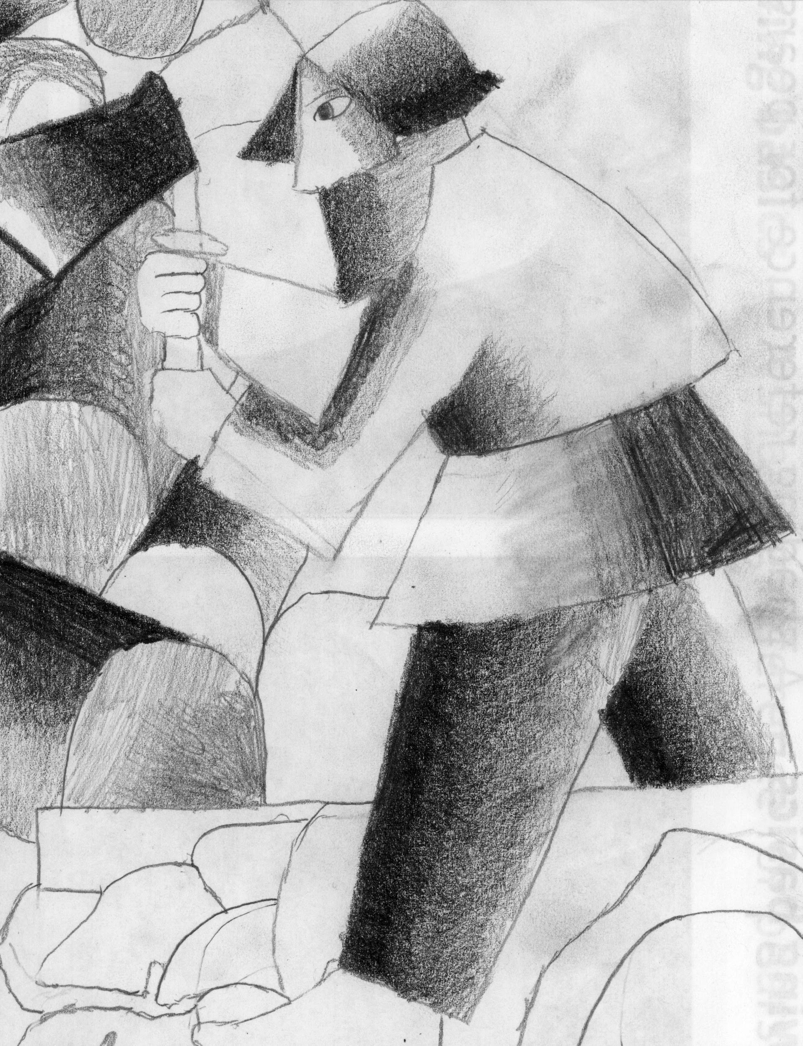
Connor Critch, Fall 2019

Slide 84
Alayza Grant, Fall 2019

Slide 85
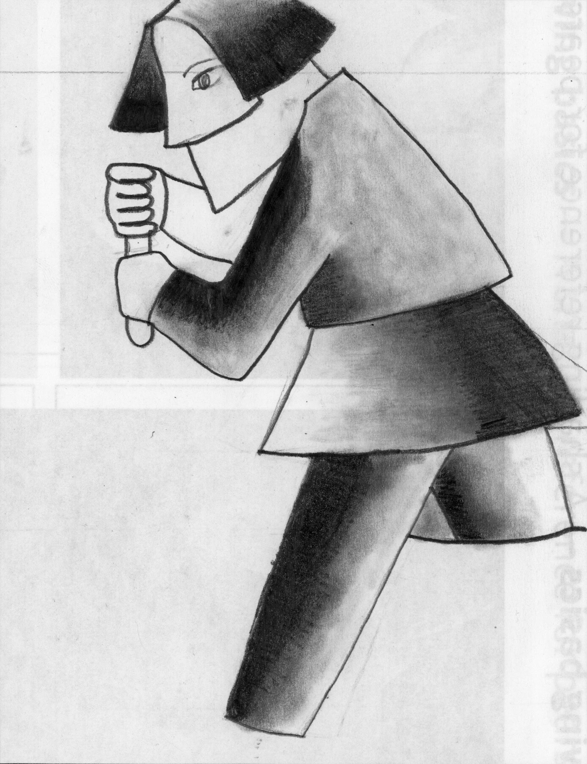
Josh Latter, Fall 2019

Slide 86
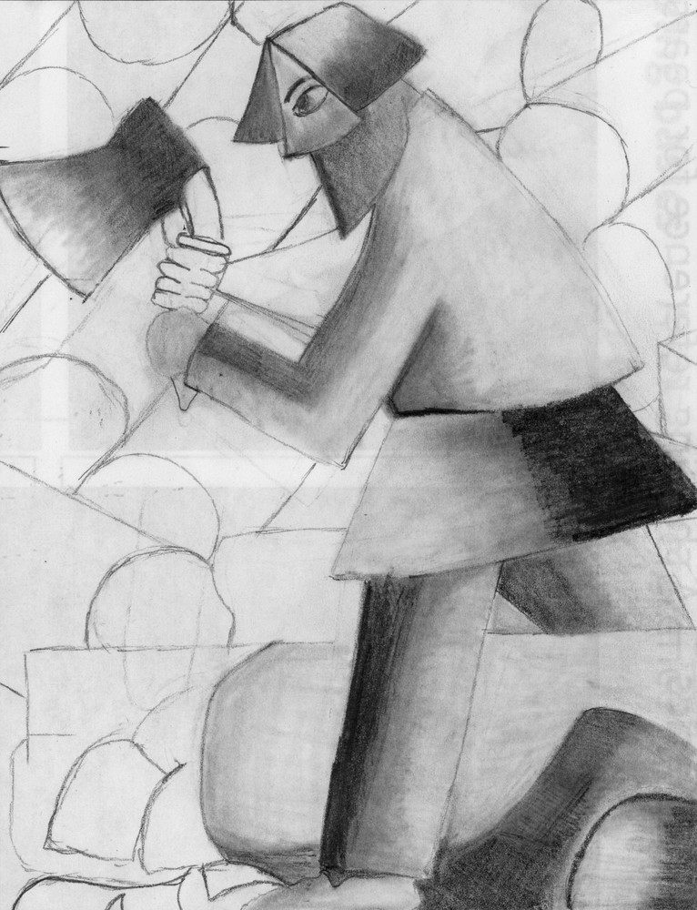
Rein Ducut, Fall 2019

